Slide 1
Машинное обучение Что под капотом?

Slide 2
Линейные модели - II
Regularization
Ridge-regression, LASSO- regression

Slide 3
План
Задача регрессии
Метод максимального правдоподобия
Регрессия как максимизация правдоподобия
Регрессия как оценка среднего
Регуляризация
Задача оценивания вероятностей и логистическая регрессия
Регуляризация в scikit-learn

Slide 4
План
Задача регрессии
Метод максимального правдоподобия
Регрессия как максимизация правдоподобия
Регрессия как оценка среднего
Регуляризация
Задача оценивания вероятностей и логистическая регрессия
Регуляризация в scikit-learn
Notes:
В этой части мы с вами поговорим о задаче регрессии, обсудим некоторые ее важные свойства, как она решается, почему она решается именно так и как интерпретировать то, что получается в результате.

Slide 5
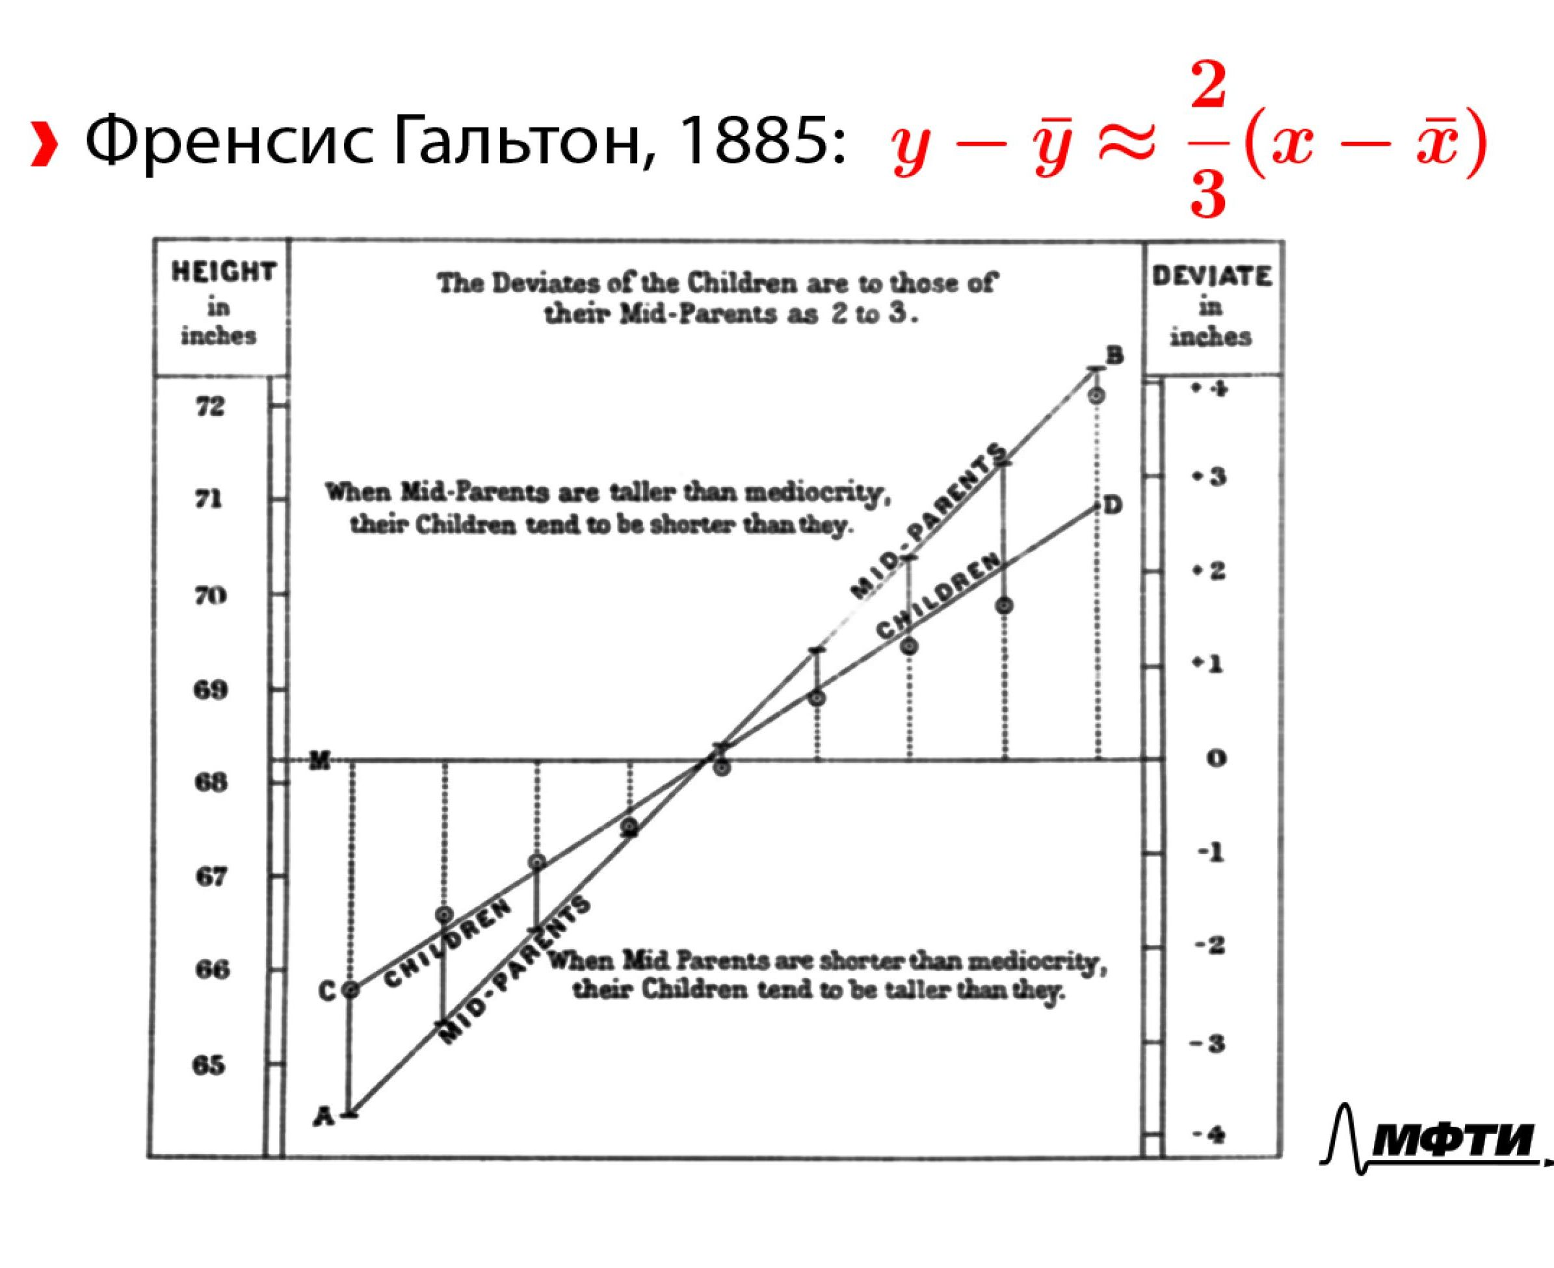
Задача регрессии Термин
Notes:
Если подумать, термин регрессия довольно странный. Кажется, что в нем есть что-то негативное.
Впервые этот термин появился в конце XIX века в работе Френсиса Гальтона, которая называлась «Регрессия к середине в наследственности роста».
В этой работе Френсис Гальтон исследовал зависимость между средним ростом детей и средним ростом их родителей и обнаружил, что отклонение роста детей от среднего составляет примерно две трети отклонения роста родителей от среднего.
Этот результат контринтуитивен.
Кажется, он означает, что с течением времени люди должны рождаться все ближе и ближе к среднему росту.
На самом деле, естественно, этого не происходит.

Slide 6

Задача регрессии Регрессия к среднему
Notes:
Чтобы лучше понять эффект регрессии к среднему, давайте посмотрим на другое творение Френсиса Гальтона, которое называется машина, или доска, Гальтона.

Slide 7
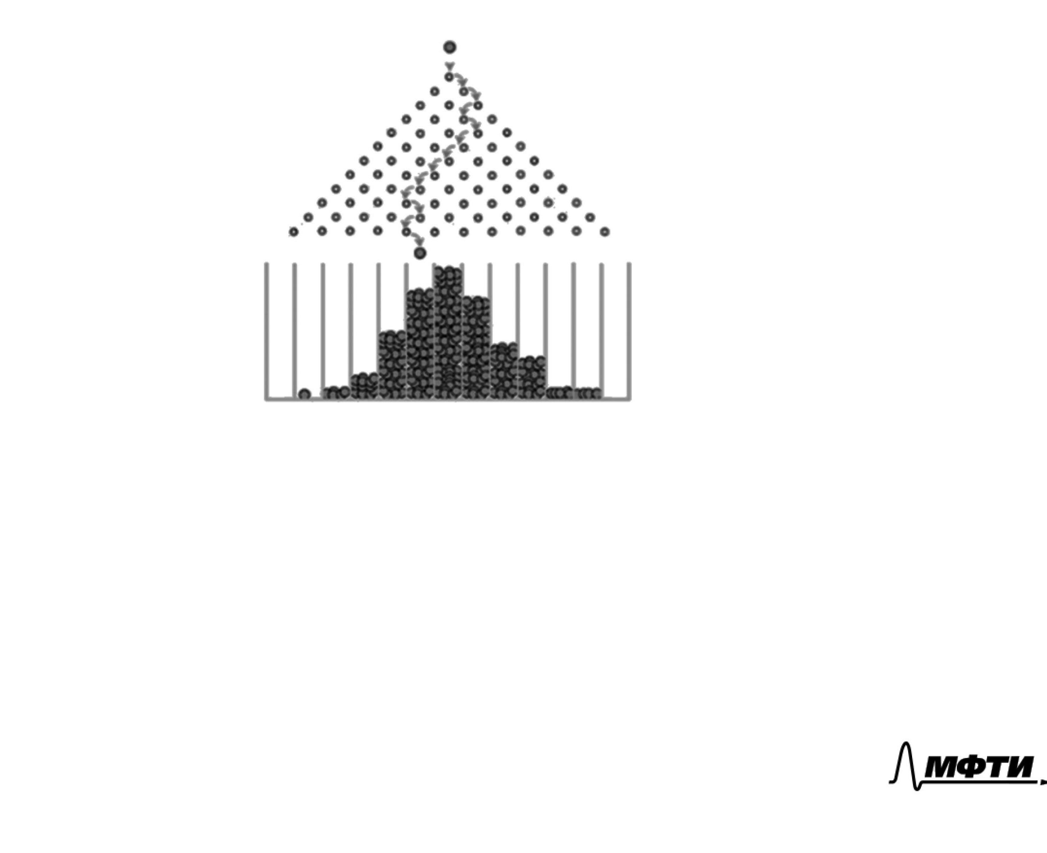
Задача регрессии Регрессия к среднему
Notes:
Это механическая машина, в которой сверху в центральной части находятся шарики.
Когда открывается заслонка, шарики начинают постепенно сыпаться вниз, ударяясь о штырьки, которые расположены на одинаковом расстоянии друг от друга.
При каждом соударении шарика со штырьком вероятность того, что он упадет налево и направо от штырька, одинакова.
Постепенно шарики начинают собираться в секциях внизу в до боли знакомую нам фигуру — в гауссиану, или плотность нормального распределения.

Slide 8
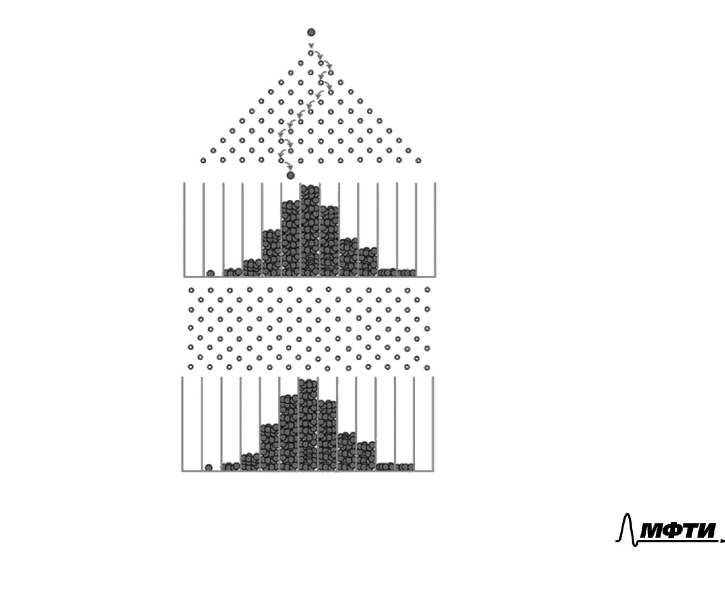
Задача регрессии Регрессия к среднему
Notes:
Чтобы понять эффект регрессии к среднему, давайте мысленно подставим к машине Гальтона снизу еще одну такую же машину.
Если теперь мы уберем перегородку, которая удерживает шарики в верхней половине, они начнут постепенно осыпаться вниз и сформируют внизу еще одну такую же гауссиану.

Slide 9
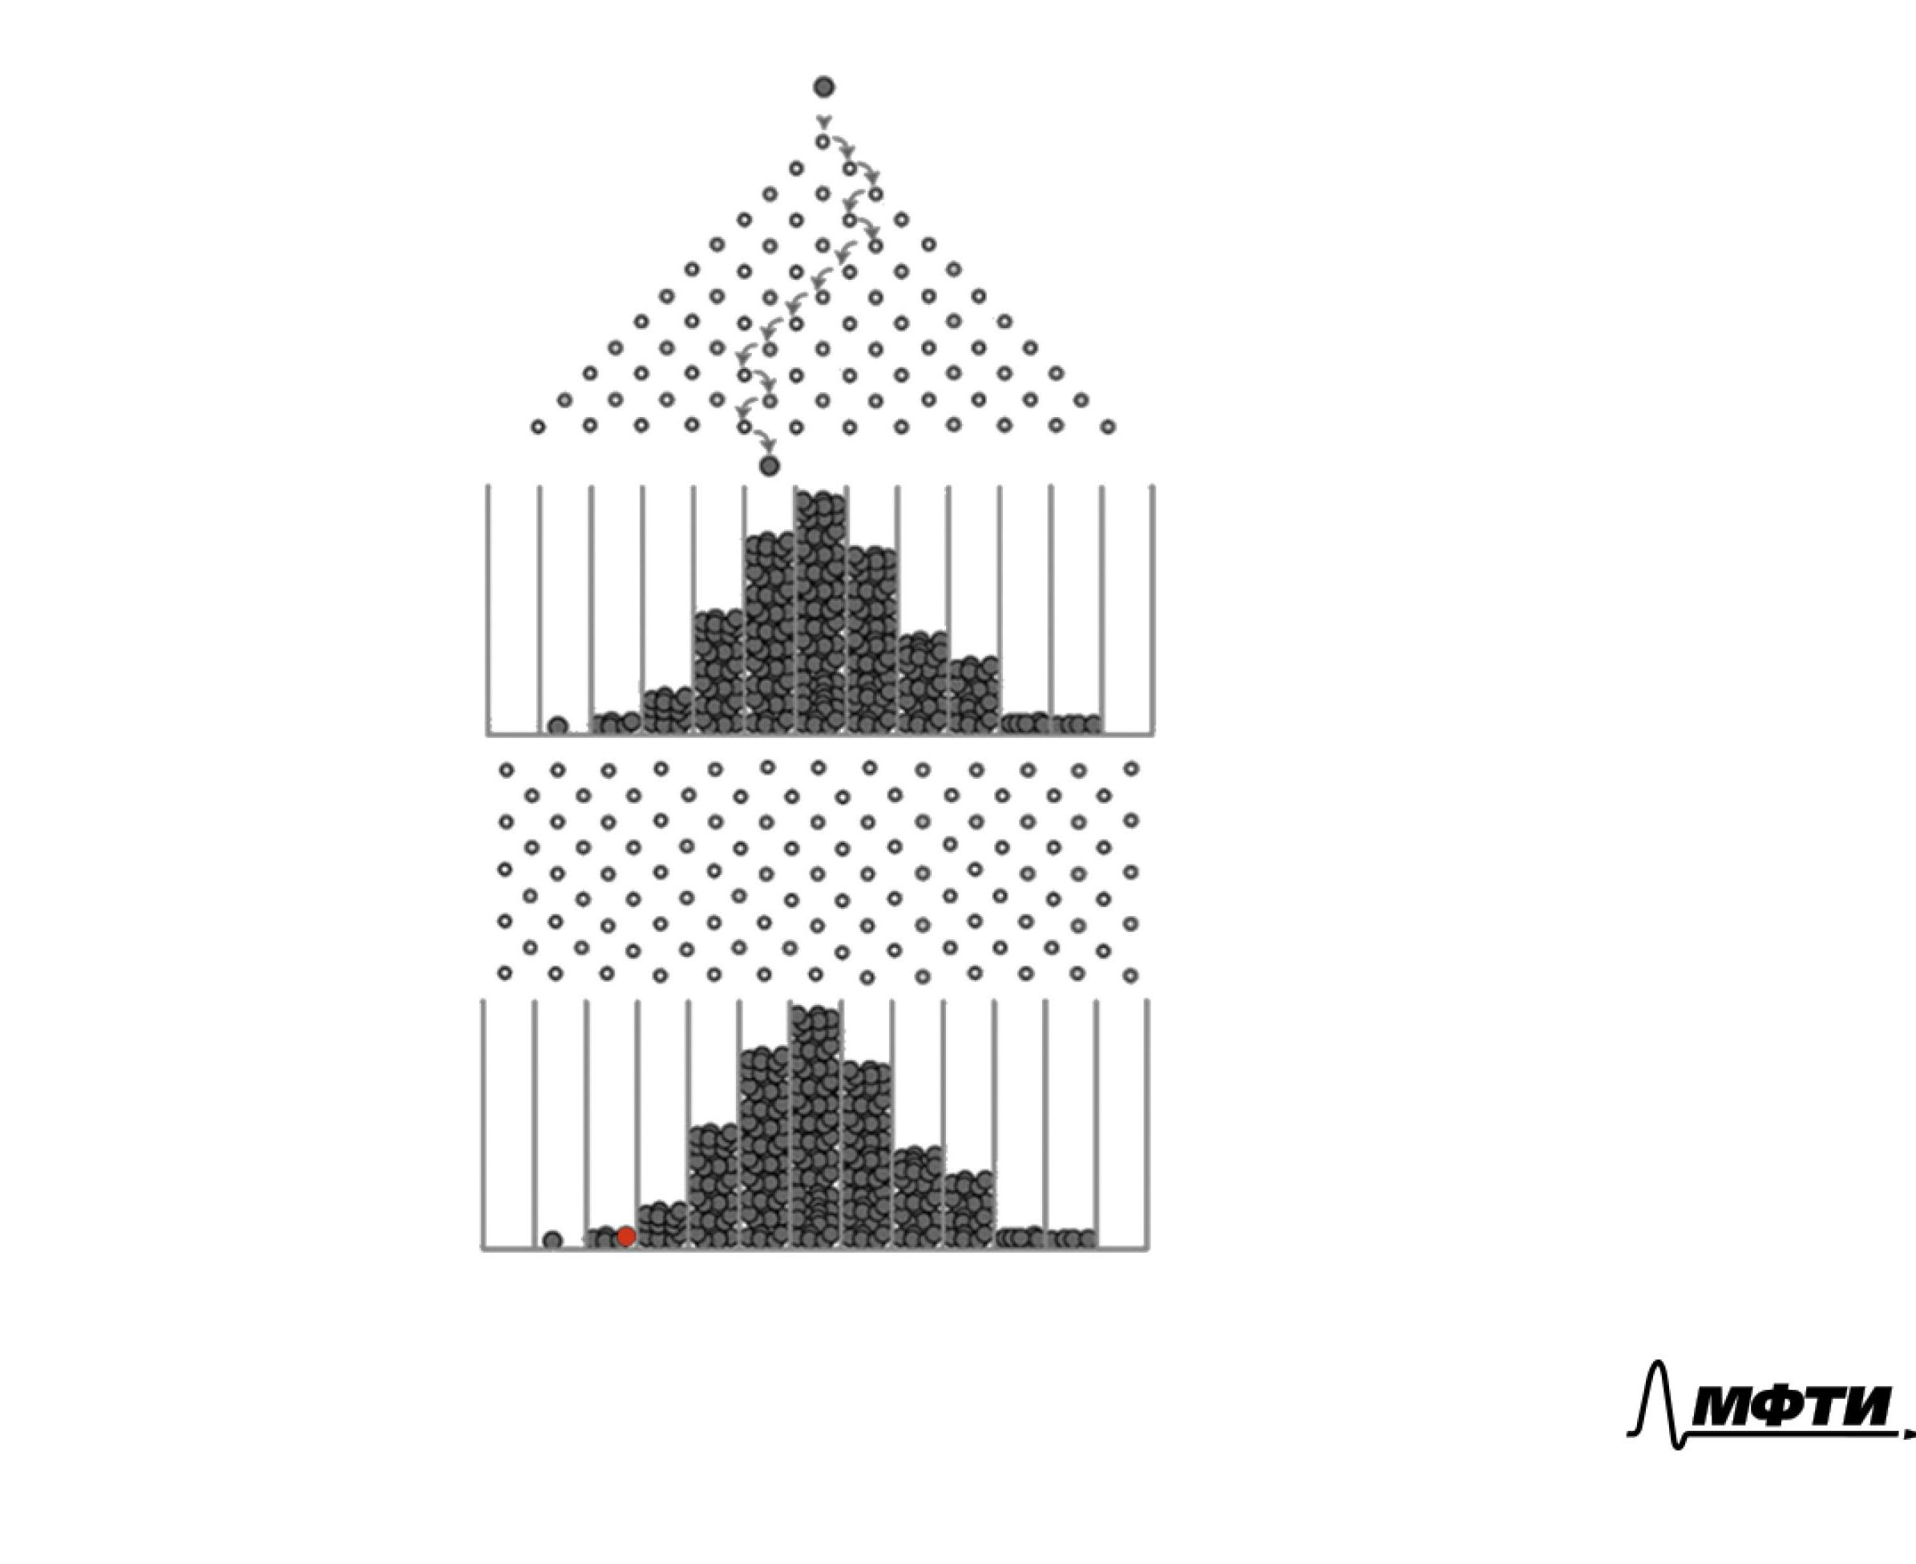
Задача регрессии Регрессия к среднему
Notes:
Давайте теперь зафиксируем какой-то конкретный шарик, который в нижней половине находится в одной из ячеек близко к краю, и попытаемся понять, откуда сверху он мог в эту ячейку попасть.

Slide 10
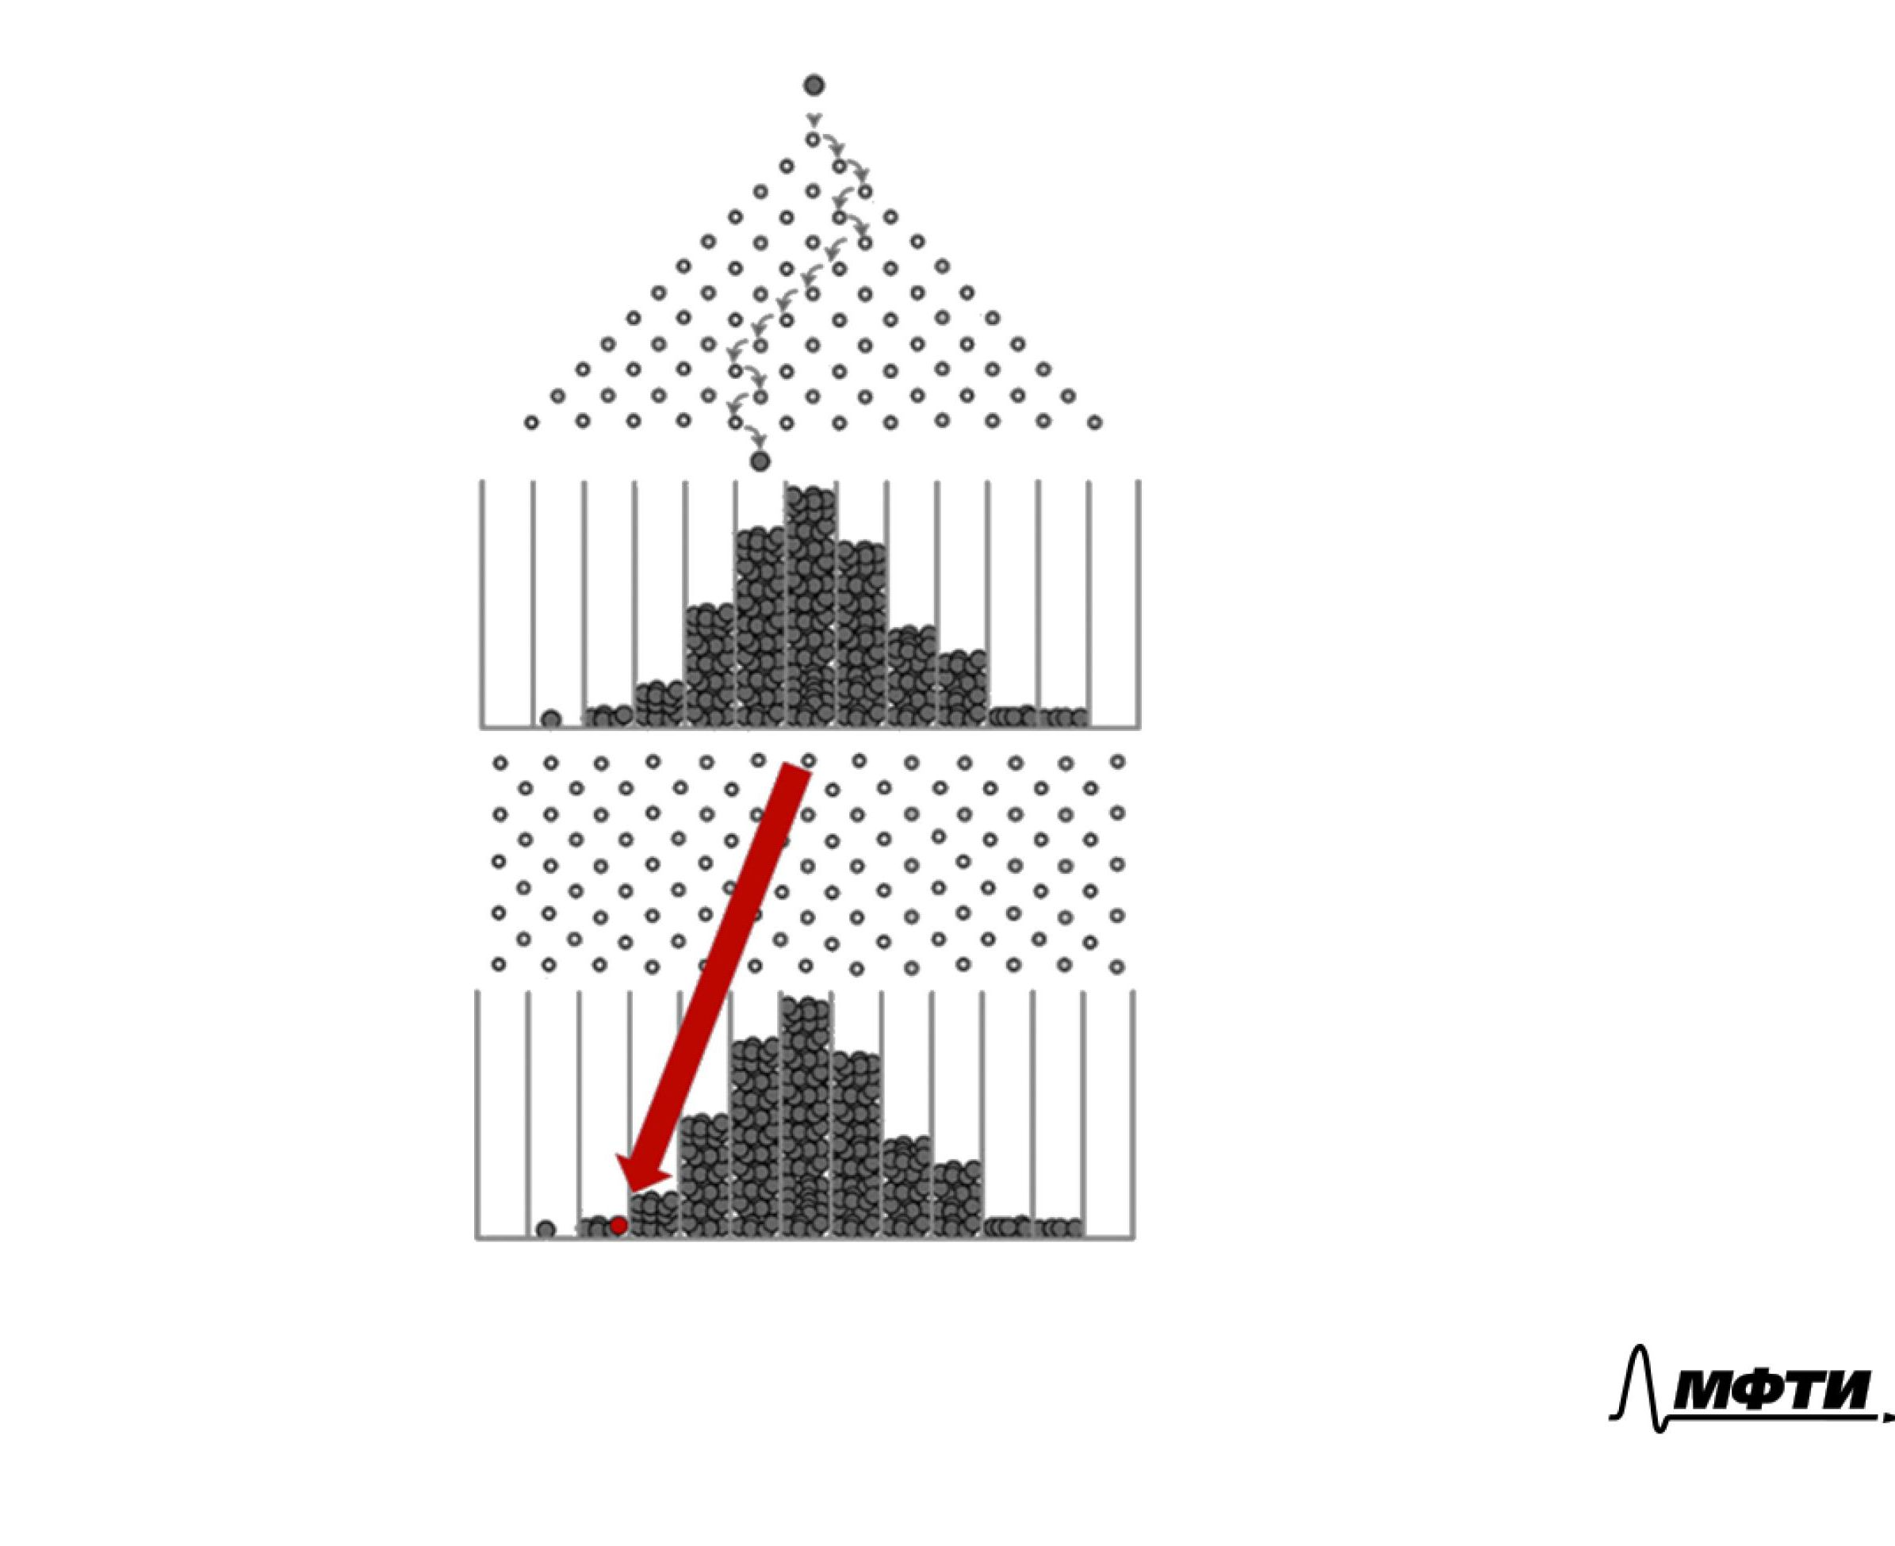
Задача регрессии Регрессия к среднему
Notes:
Оказывается, что с достаточно большой вероятностью этот шарик пришел не из ячейки, которая находится в верхней половине прямо над ячейкой, в которой он оказался внизу, а от ячейки ближе к середине.
Это происходит просто потому, что в середине шариков больше.

Slide 11

Задача регрессии Регрессия к среднему
Notes:
Эффект регрессии к среднему проявляется во многих практических задачах.
Например, если вы дадите какой-то достаточно сложный тест группе студентов, то большую роль в том, насколько хорошо они его пройдут, будут играть не только их знания по предмету, но и то, насколько им повезло, то есть случайный фактор.
Поэтому если вы изолируете, например, 10 % студентов, которые прошли тест лучше всех (набрали больше всего баллов) и дадите им еще одну версию этого теста и заставите их пройти его снова, средний балл в этой группе скорее всего упадет.
Просто потому что люди, которым повезло в первый раз, скорее всего уже не будут так удачливы во второй.
Это эффект регрессии к середине.

Slide 12
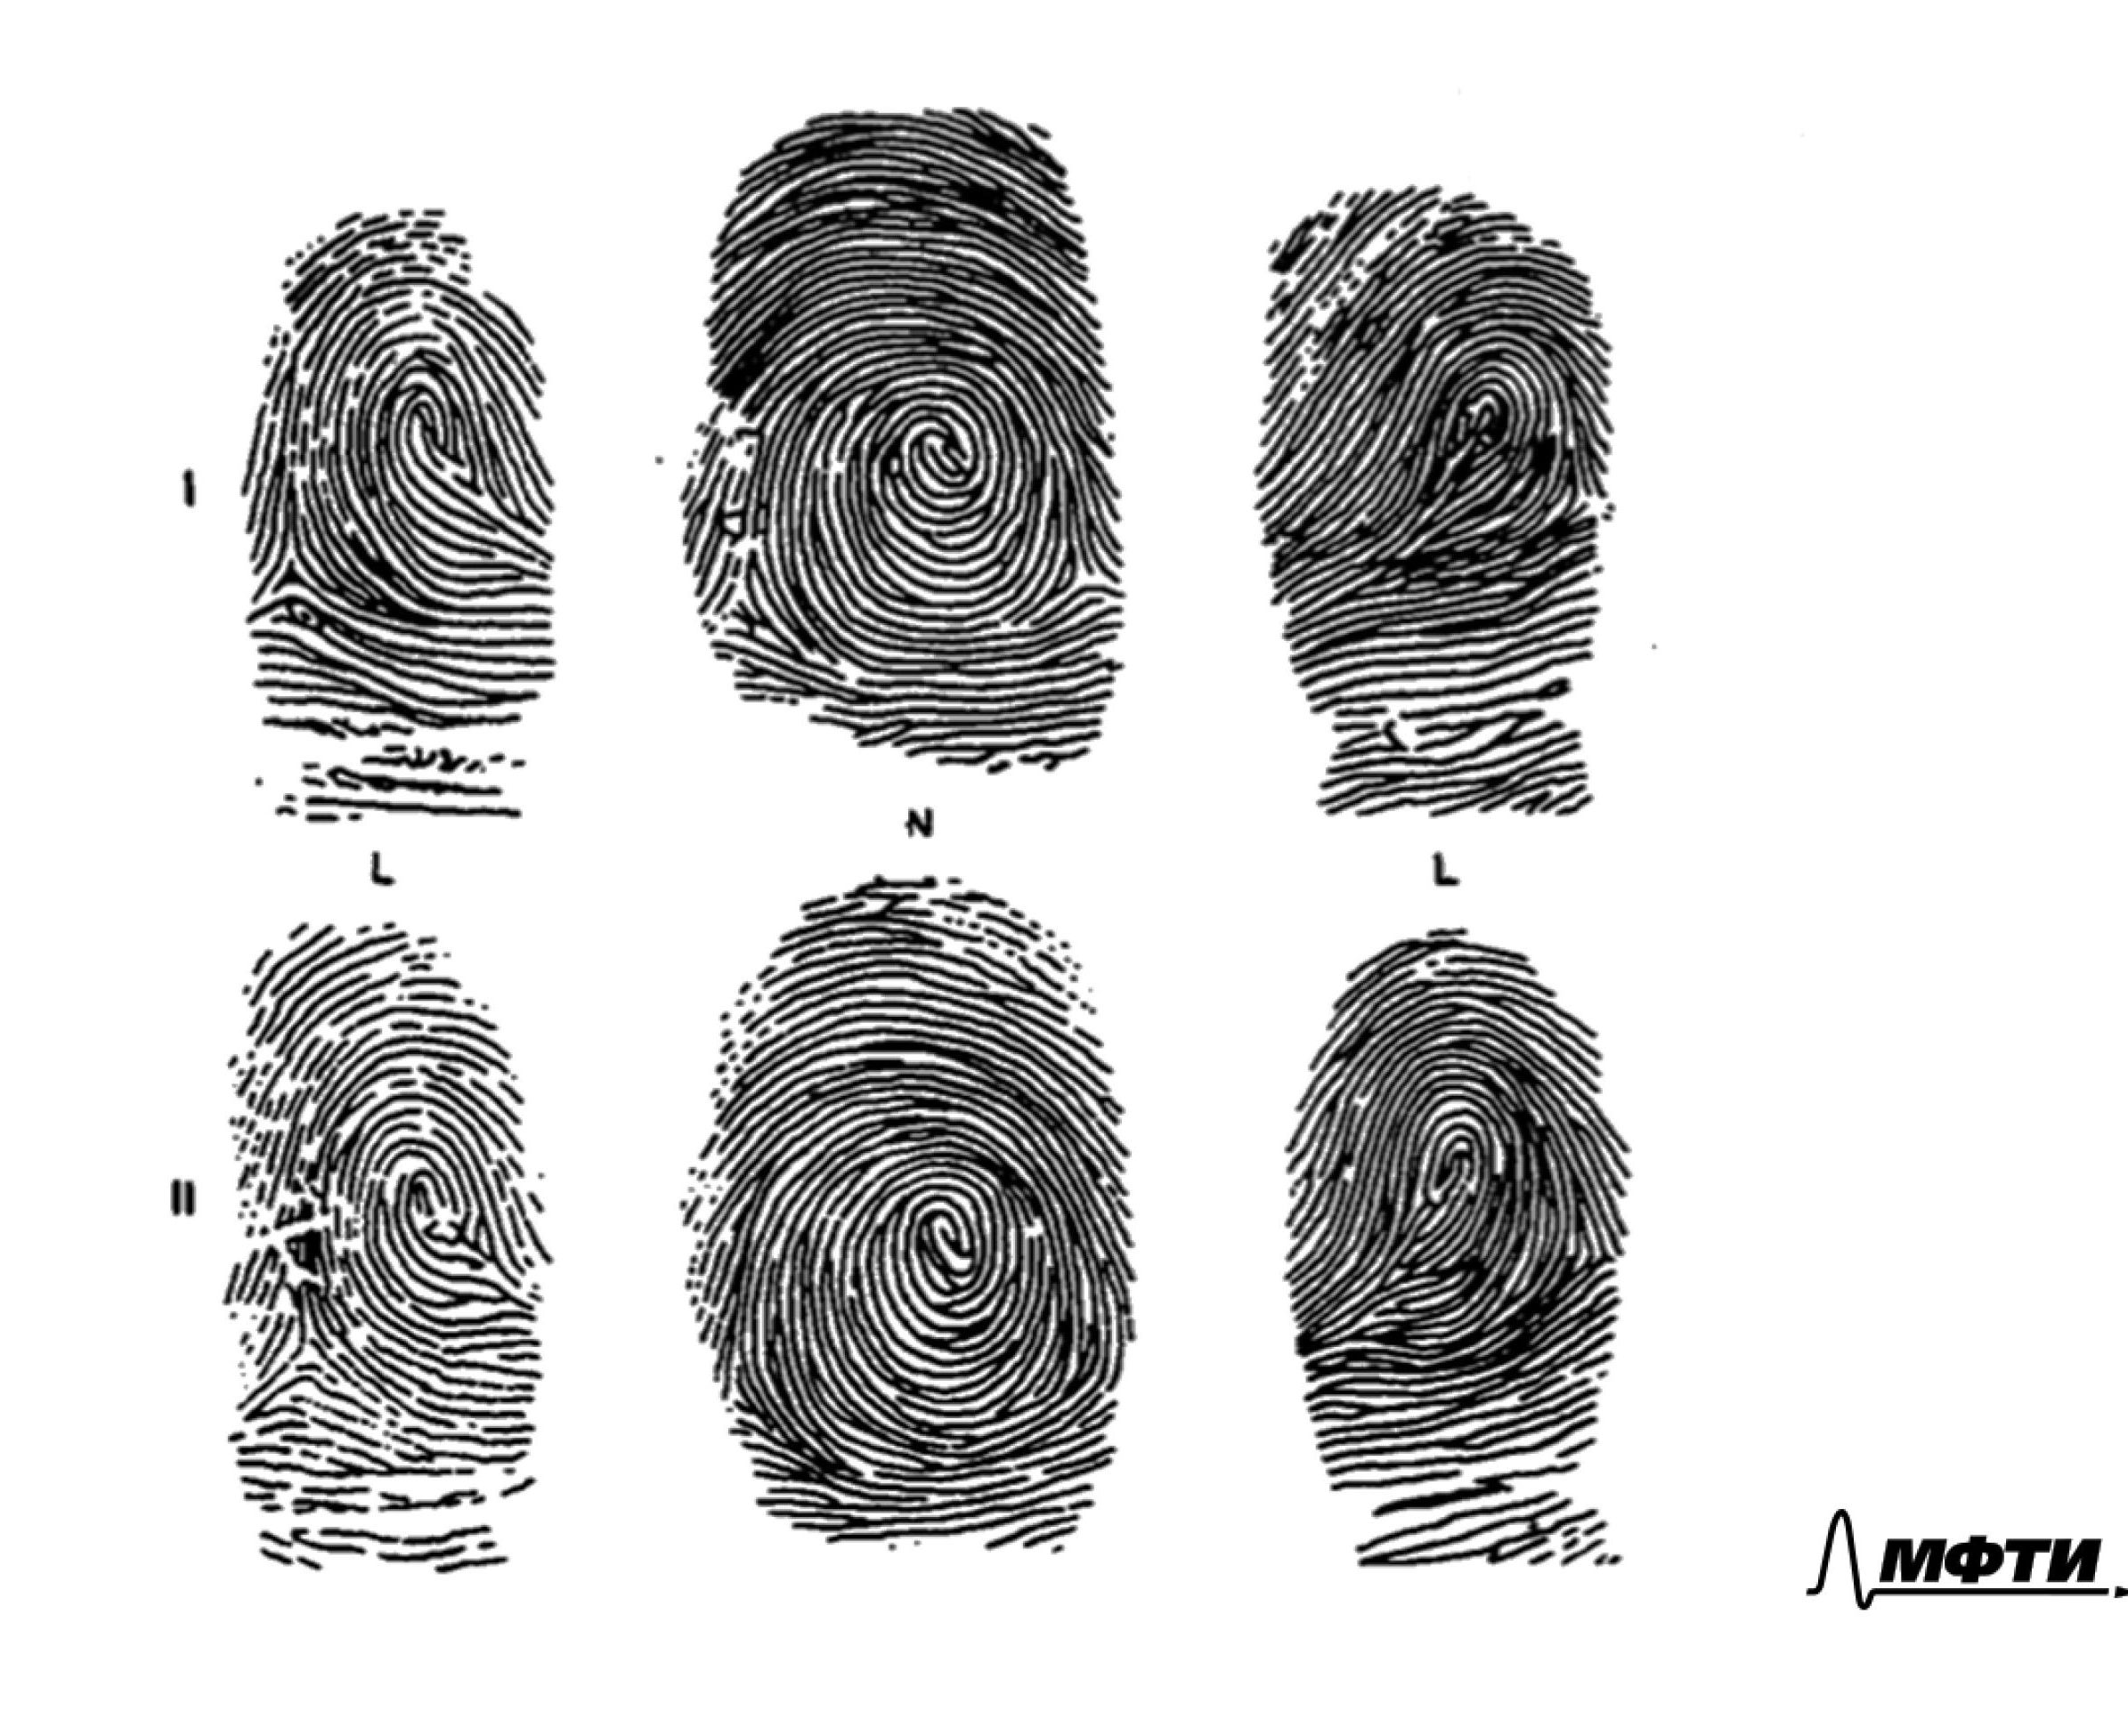
Задача регрессии Другие работы Гальтона
Notes:
Френсис Гальтон был достаточно плодовитым ученым.
Он был основоположником дактилоскопии,

Slide 13
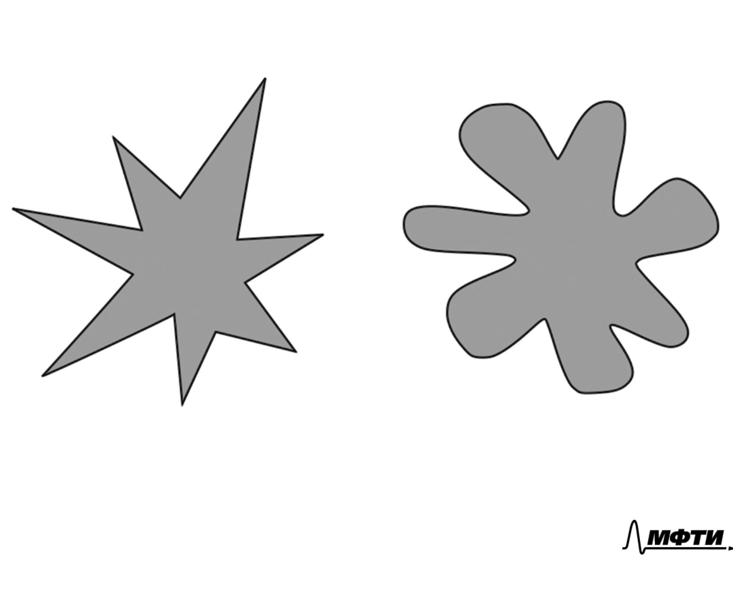
Задача регрессии Другие работы Гальтона
Notes:
исследовал явление синестезии,

Slide 14
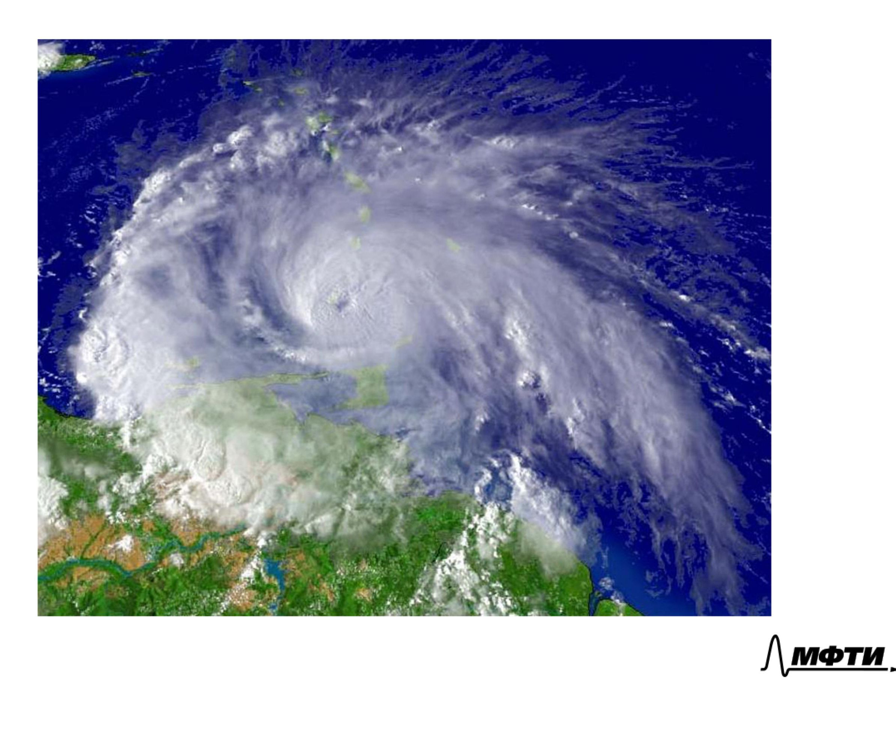
Задача регрессии Другие работы Гальтона
Notes:
внес существенный вклад в метеорологию, впервые описав циклоны и антициклоны,

Slide 15
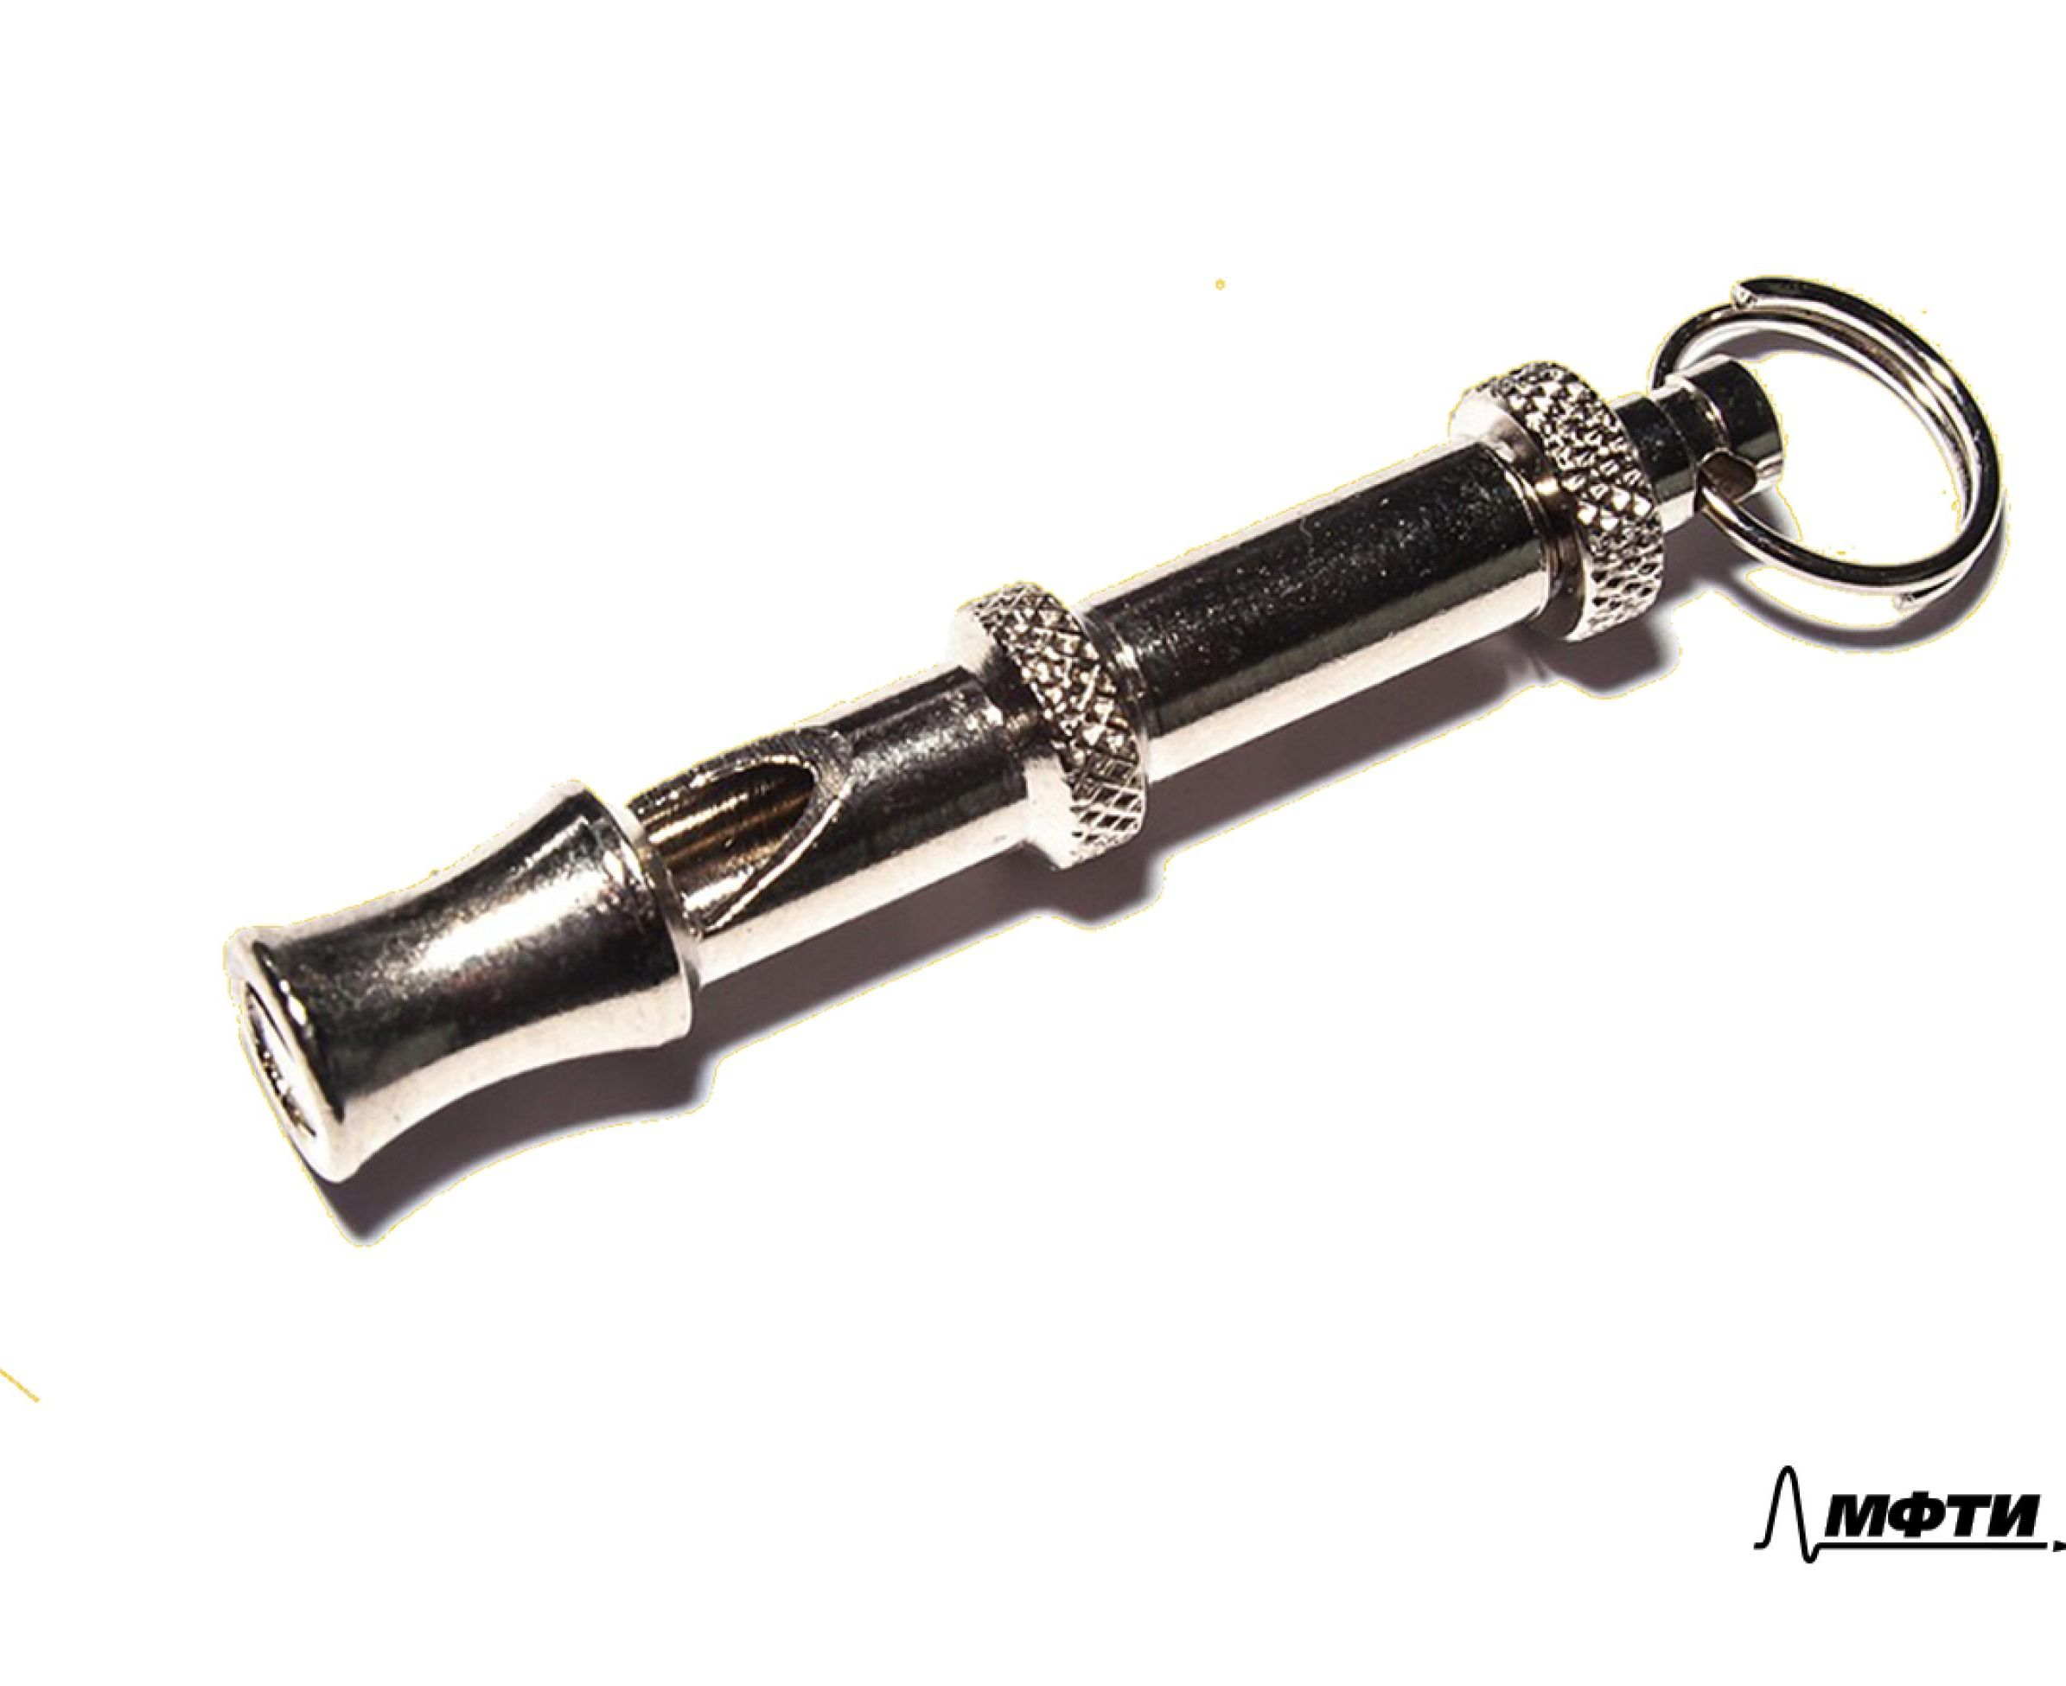
Задача регрессии Другие работы Гальтона
Notes:
а также, например, изобрел ультразвуковой свисток для собак.
Но именно регрессия и по сей день остается одним из наиболее важнейших инструментов, к которому он приложил руку.
Давайте начнем его изучение.

Slide 16
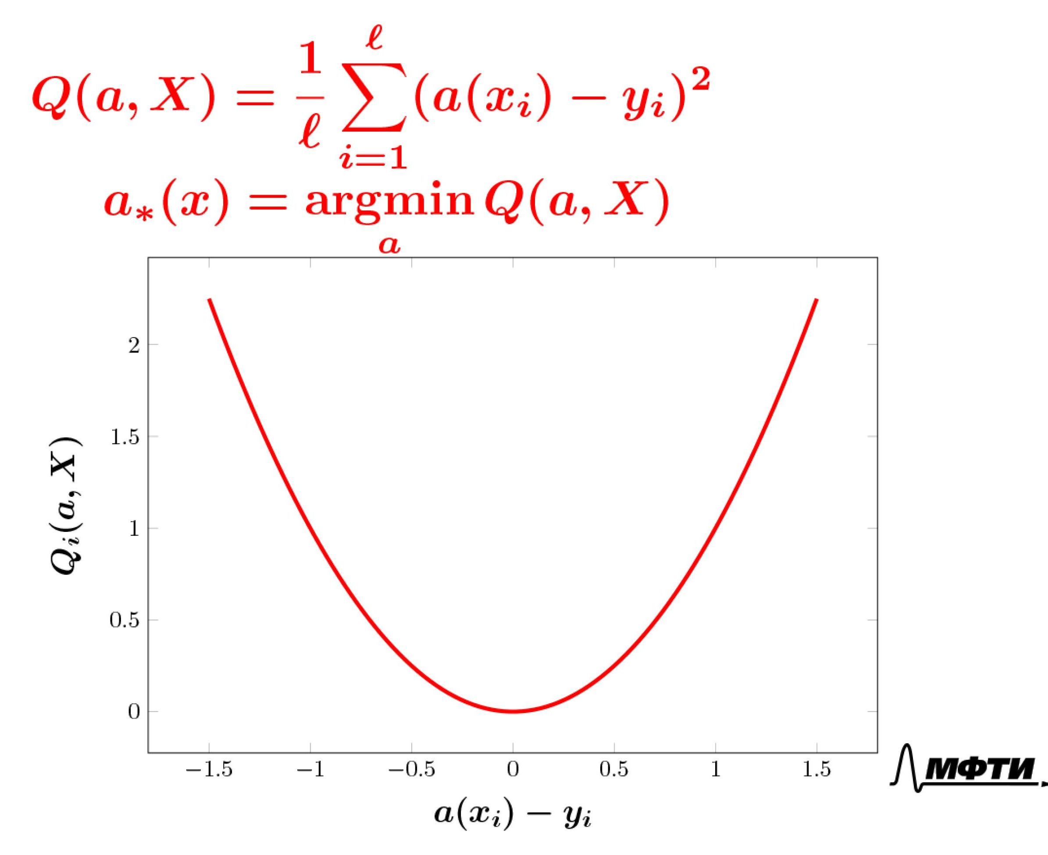
Задача регрессии Среднеквадратичная ошибка
Notes:
Чаще всего под регрессией понимают минимизацию среднеквадратичной ошибки: квадратов отклонений откликов y от их предсказанных значений a(x).

Slide 17
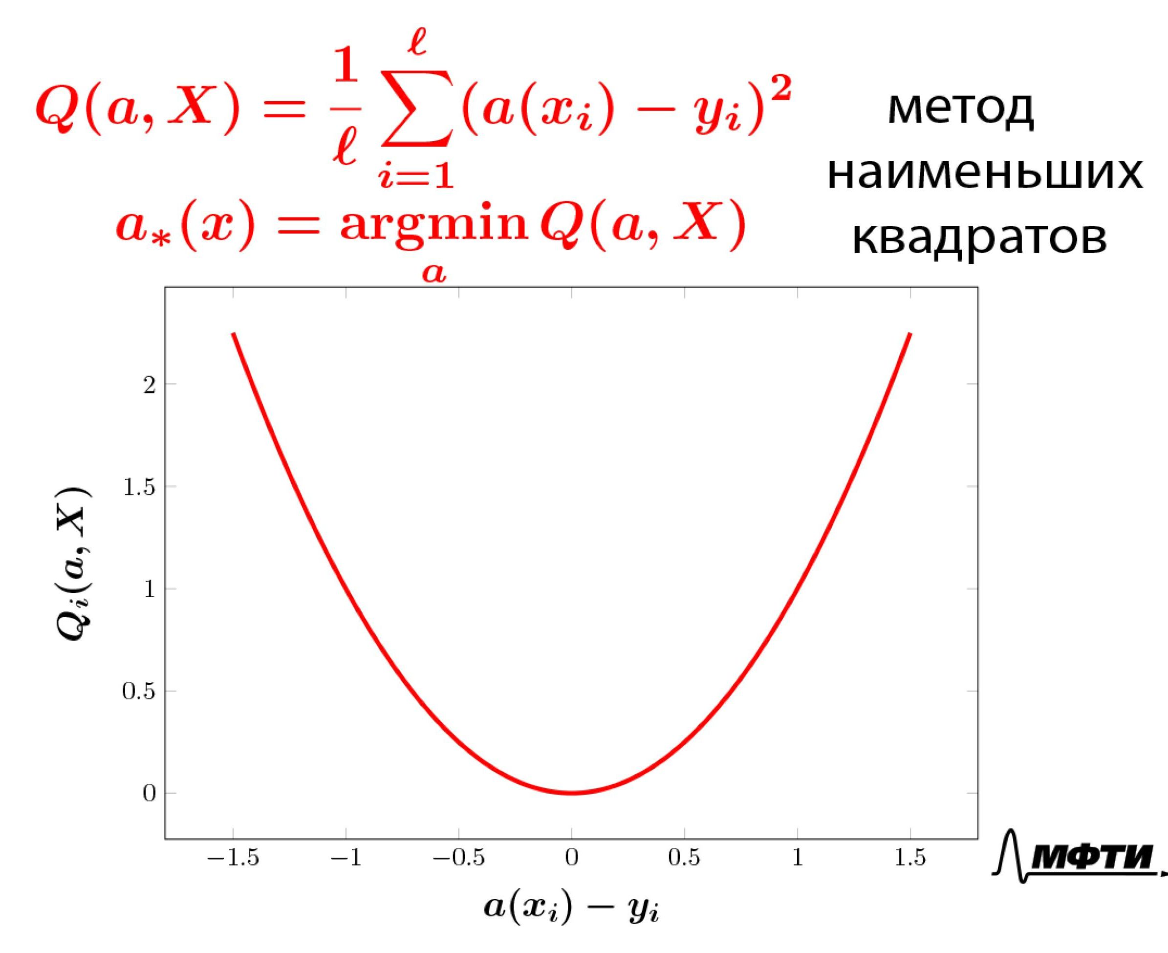
Задача регрессии Среднеквадратичная ошибка
Notes:
Поскольку минимизируется сумма квадратов отклонений, этот метод называется методом наименьших квадратов (сокращенно МНК).

Slide 18
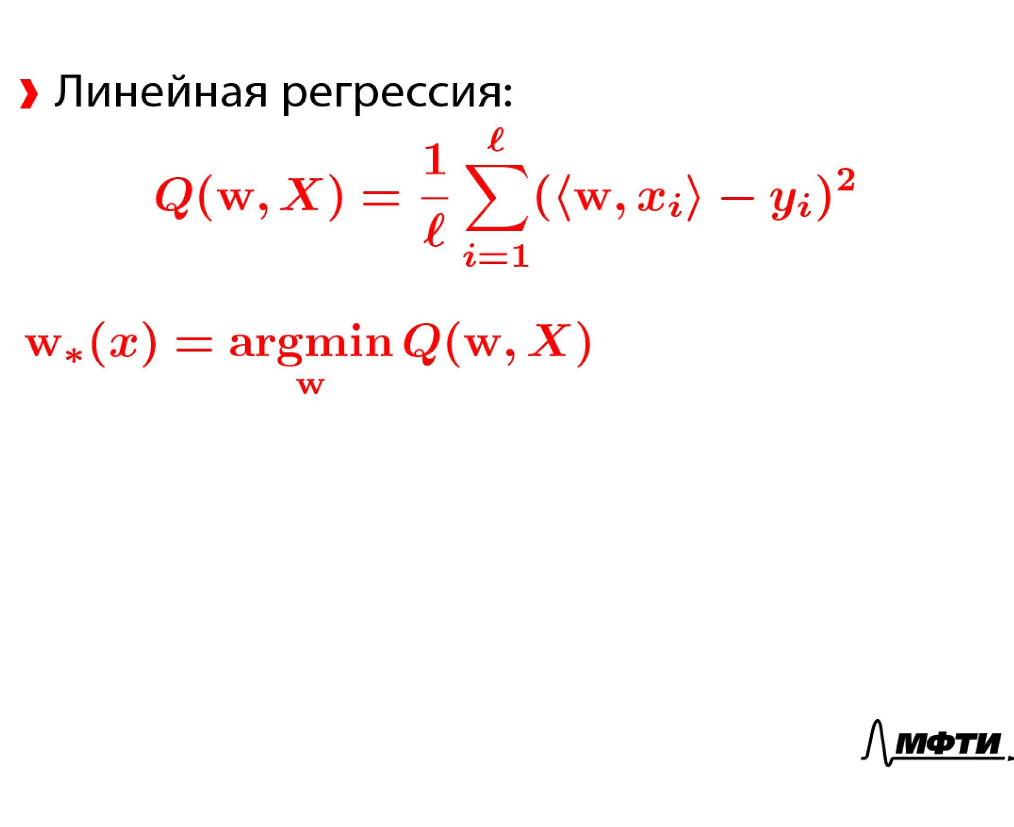
Задача регрессии Среднеквадратичная ошибка
Notes:
Для линейной регрессии, в которой мы приближаем отклик линейной комбинации наших факторов x с весами w, эта задача имеет аналитическое решение.

Slide 19
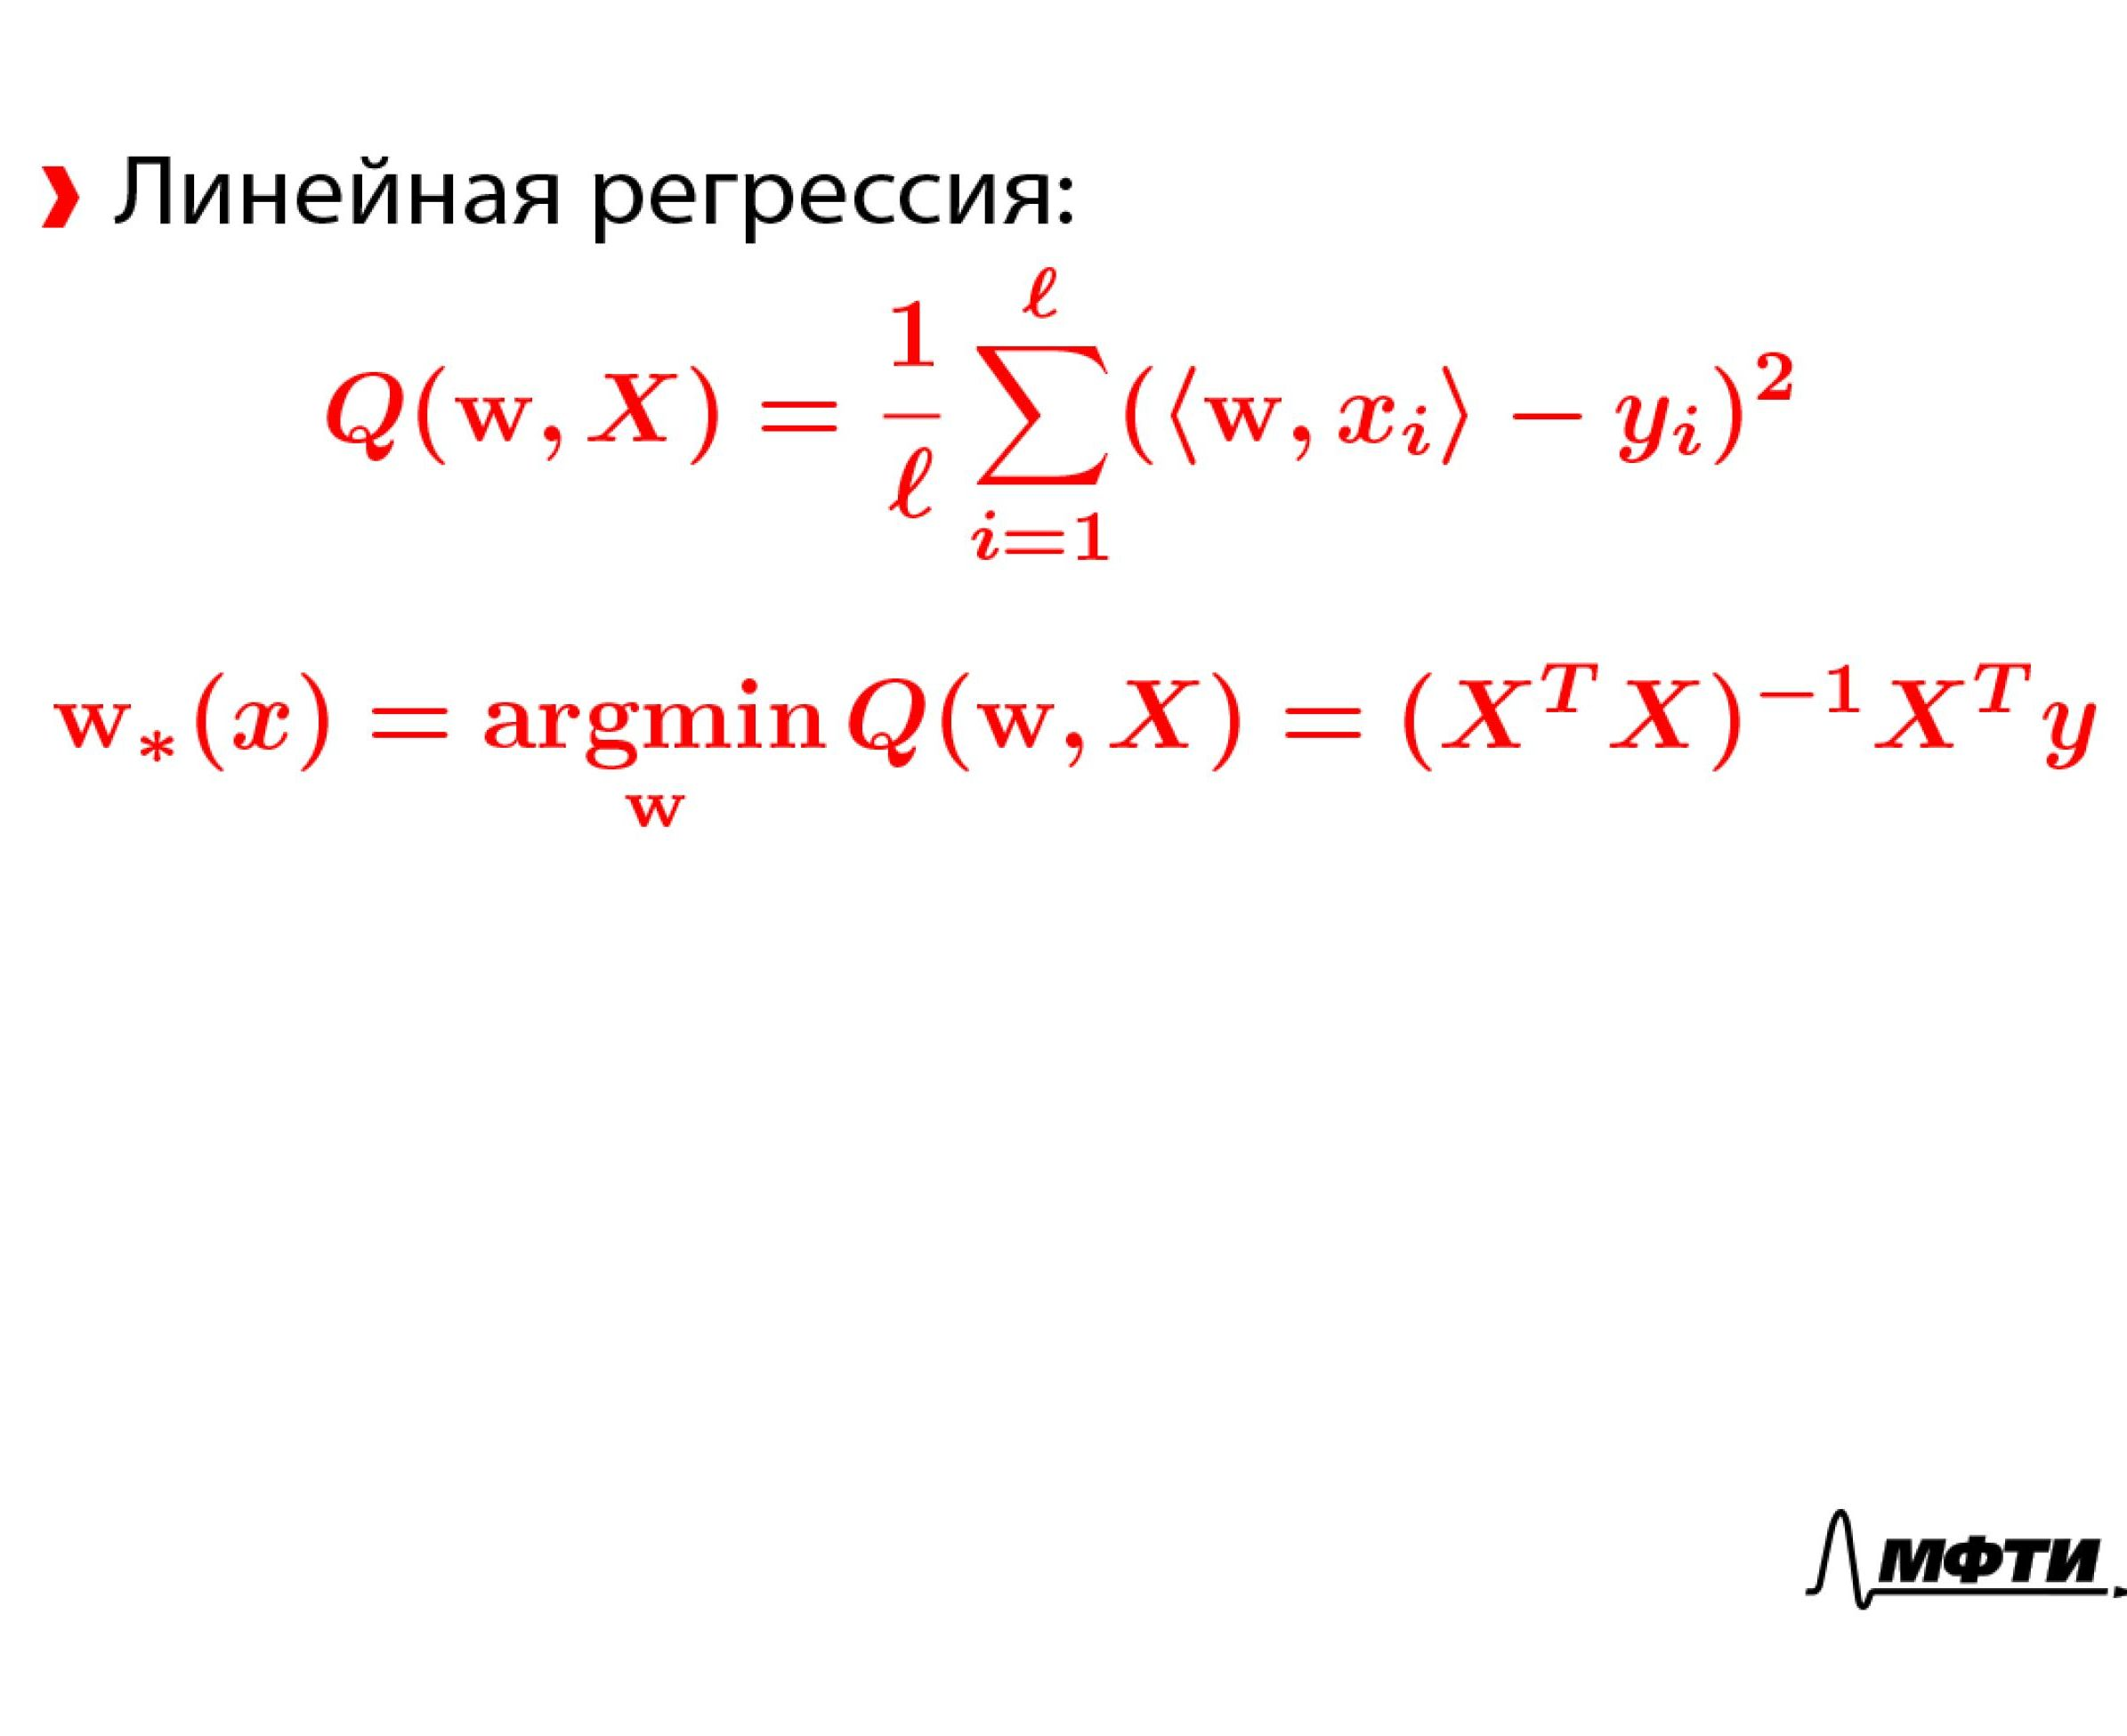
Задача регрессии Среднеквадратичная ошибка
Notes:
Именно этим частично объясняется популярность среднеквадратичной ошибки.
В XIX веке, когда эта задача впервые возникла, никакого способа ее решения, кроме аналитического, быть не могло.

Slide 20
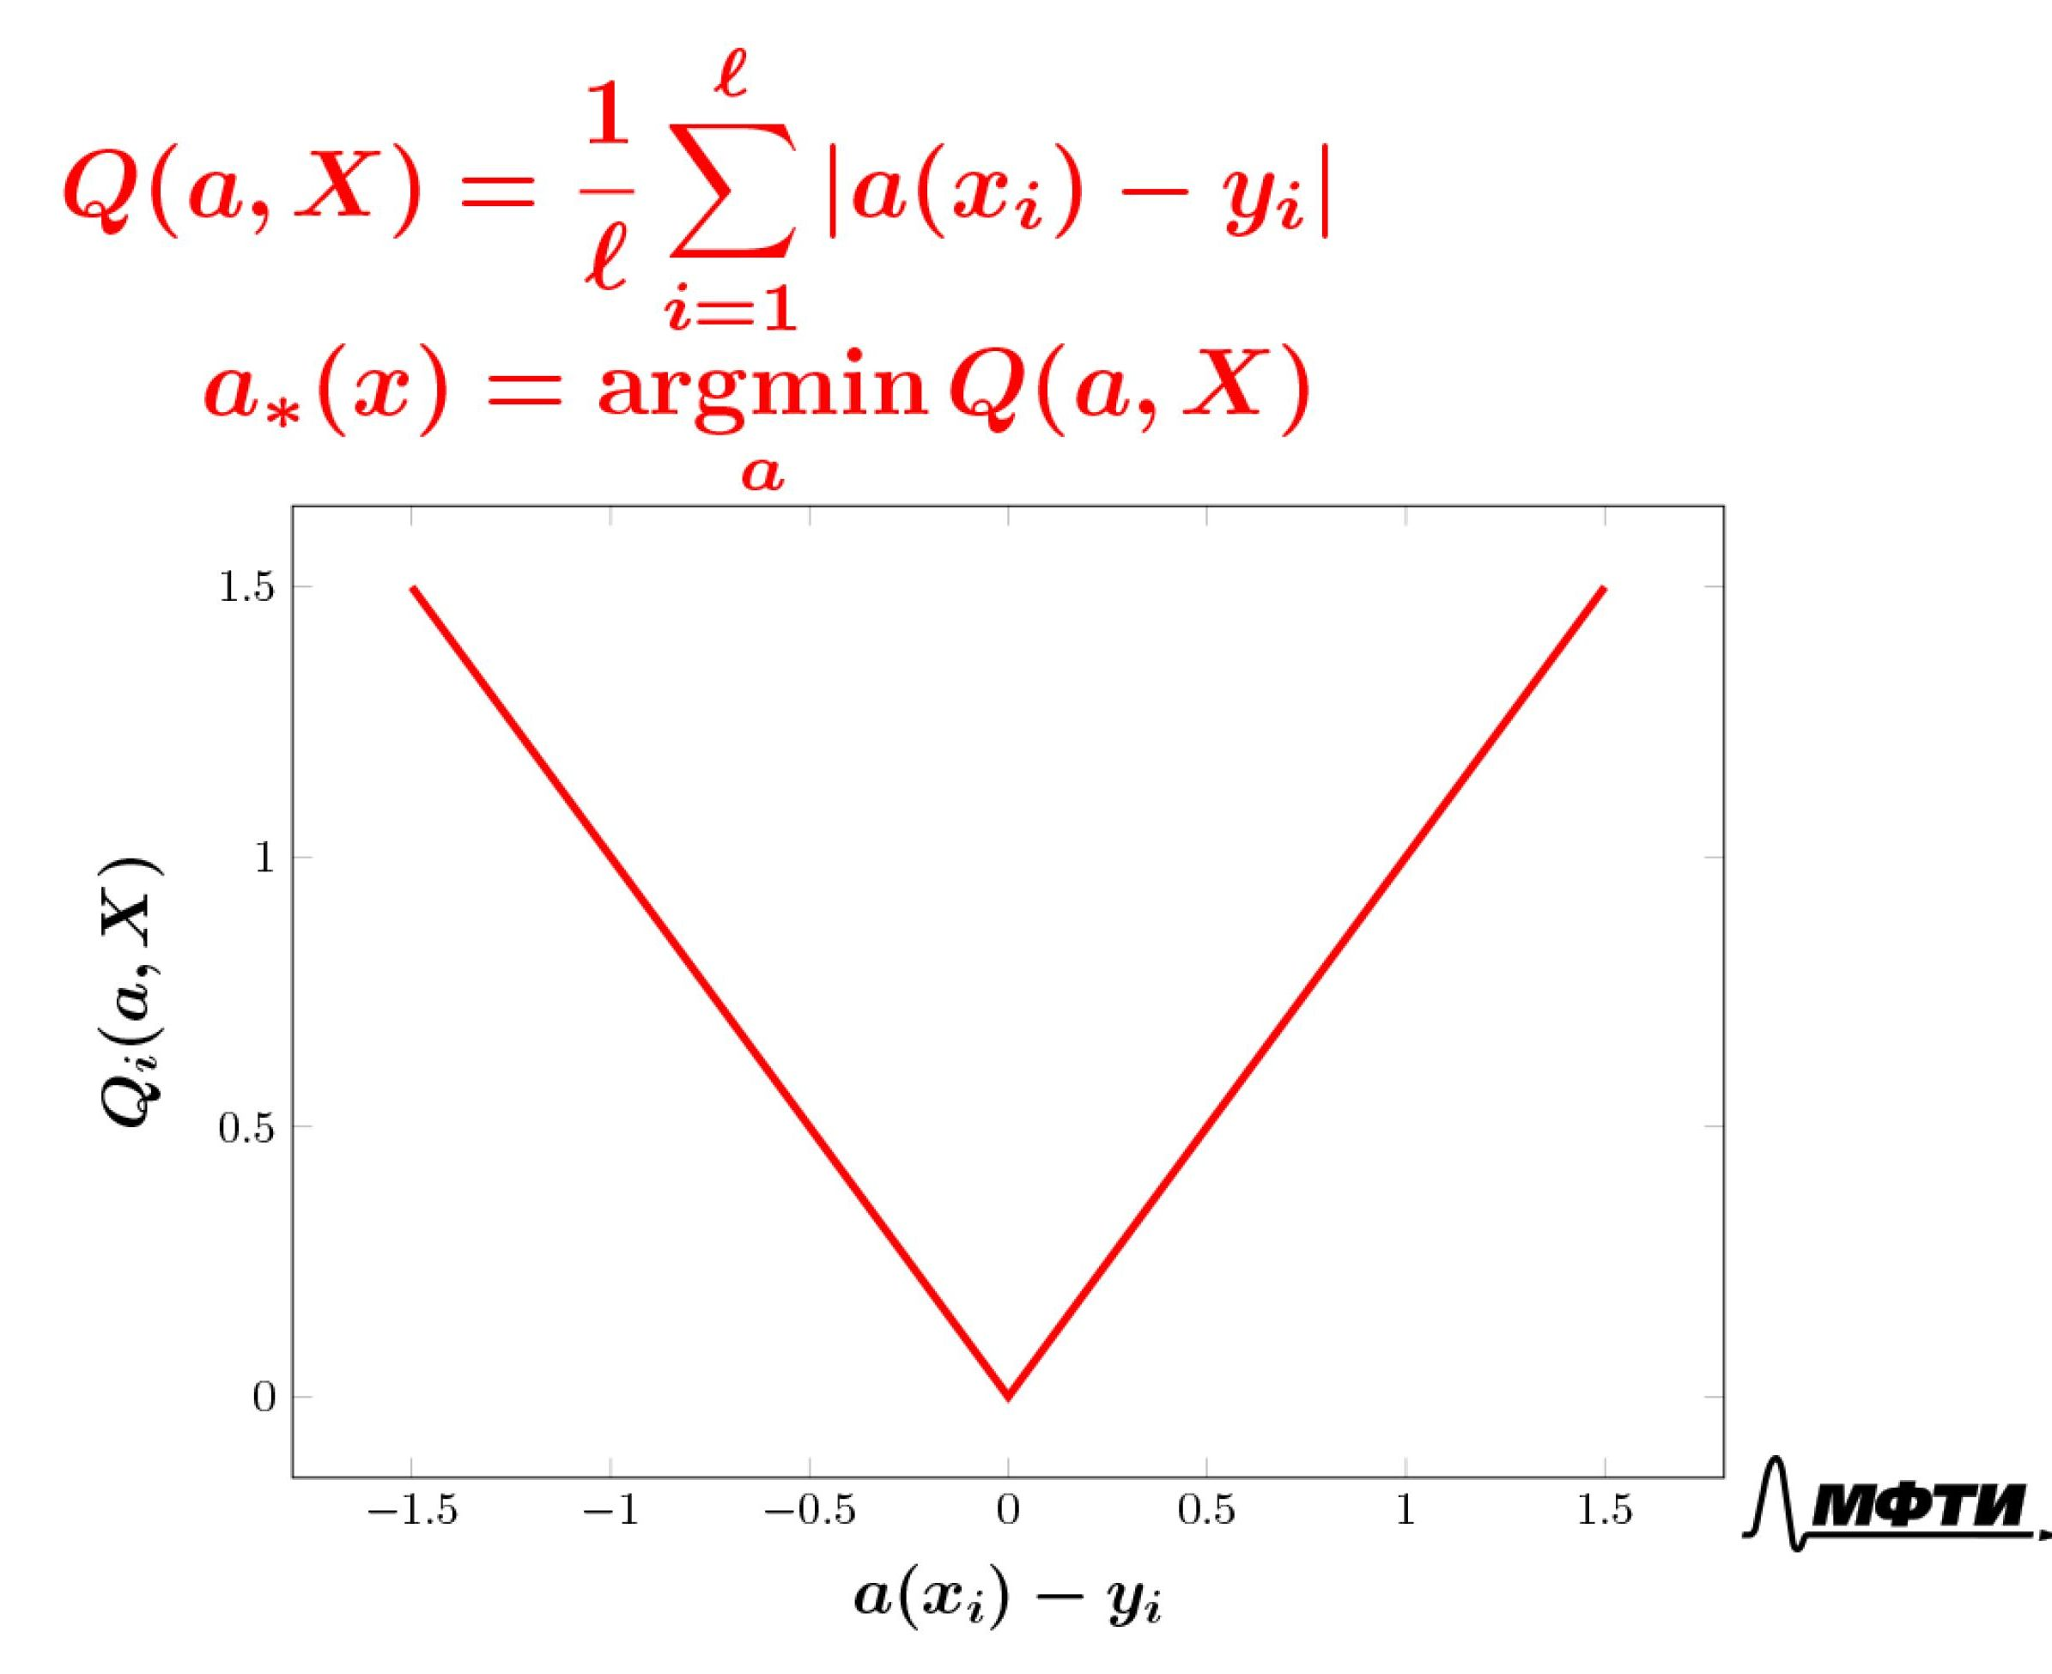
Задача регрессии Средняя абсолютная ошибка
Notes:
Сейчас мы можем минимизировать не только среднеквадратичную ошибку, но и, например, среднюю абсолютную, то есть сумму модулей отклонений нашей модели от отклика.

Slide 21
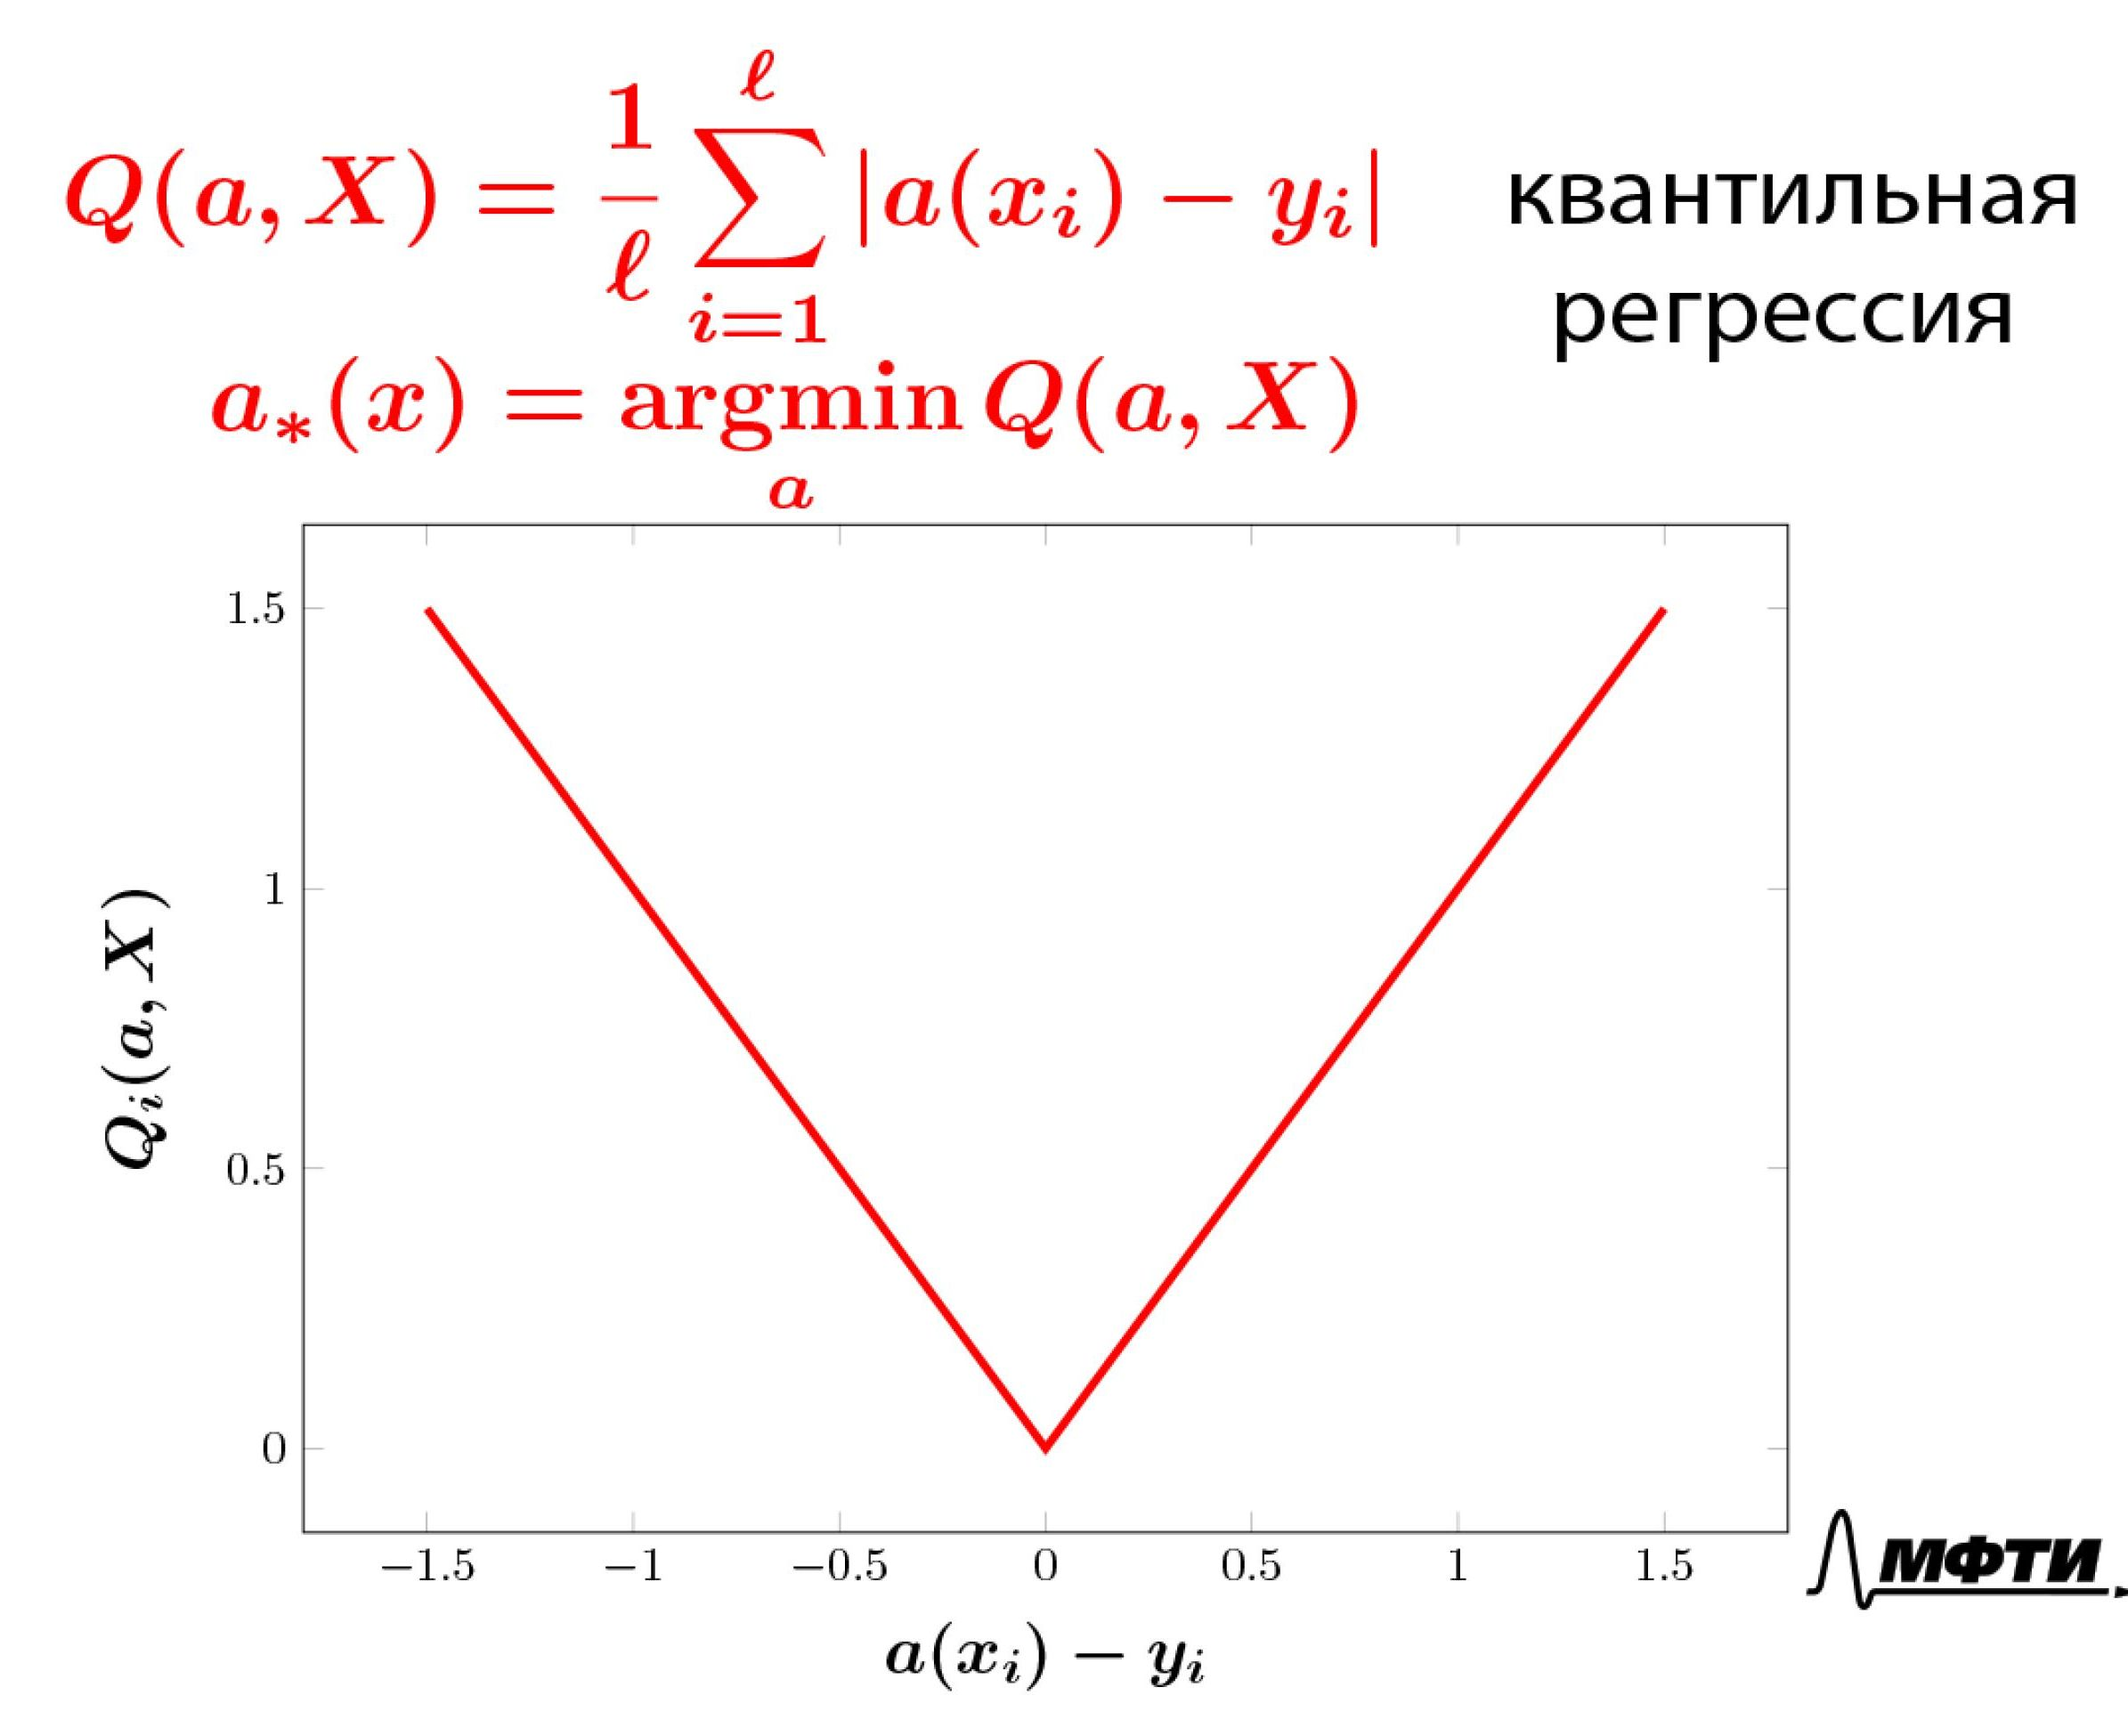
Задача регрессии Средняя абсолютная ошибка
Notes:
Такая задача является частным случаем класса задач квантильной регрессии, о которых мы будем говорить подробно в дальнейшем.

Slide 22

Задача регрессии Далее в программе
Notes:
Далее вас ждет знакомство с методом максимального правдоподобия, подробное изучение свойств регрессии, регуляризации, а также задача логистической регрессии.

Slide 23
План
Задача регрессии
Метод максимального правдоподобия
Регрессия как максимизация правдоподобия
Регрессия как оценка среднего
Регуляризация
Задача оценивания вероятностей и логистическая регрессия
Регуляризация в scikit-learn
Notes:
Прежде чем дальше изучать задачи регрессии, в этом разделе мы познакомимся с методом максимизации правдоподобия — одним из мощнейших методов математической статистики.

Slide 24
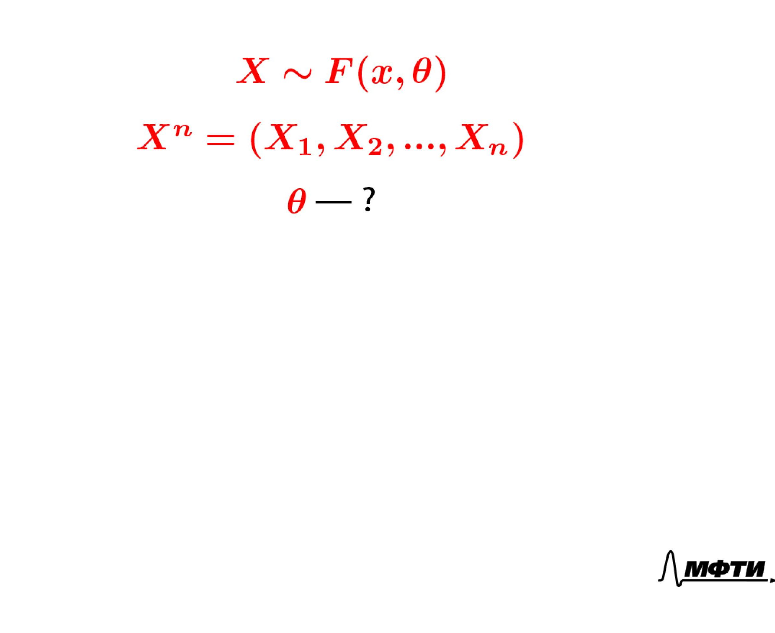
Метод максимального правдоподобия Как оценить неизвестный параметр по выборке?
Notes:
Пусть x — некоторая случайная величина с функцией распределения F (x, θ), которая зависит от неизвестного параметра θ, а Xn = (X1, ..., Xn) — выборка размера n, сгенерированная из распределения F (x, θ).
Необходимо оценить по данной выборке неизвестный параметр.

Slide 25
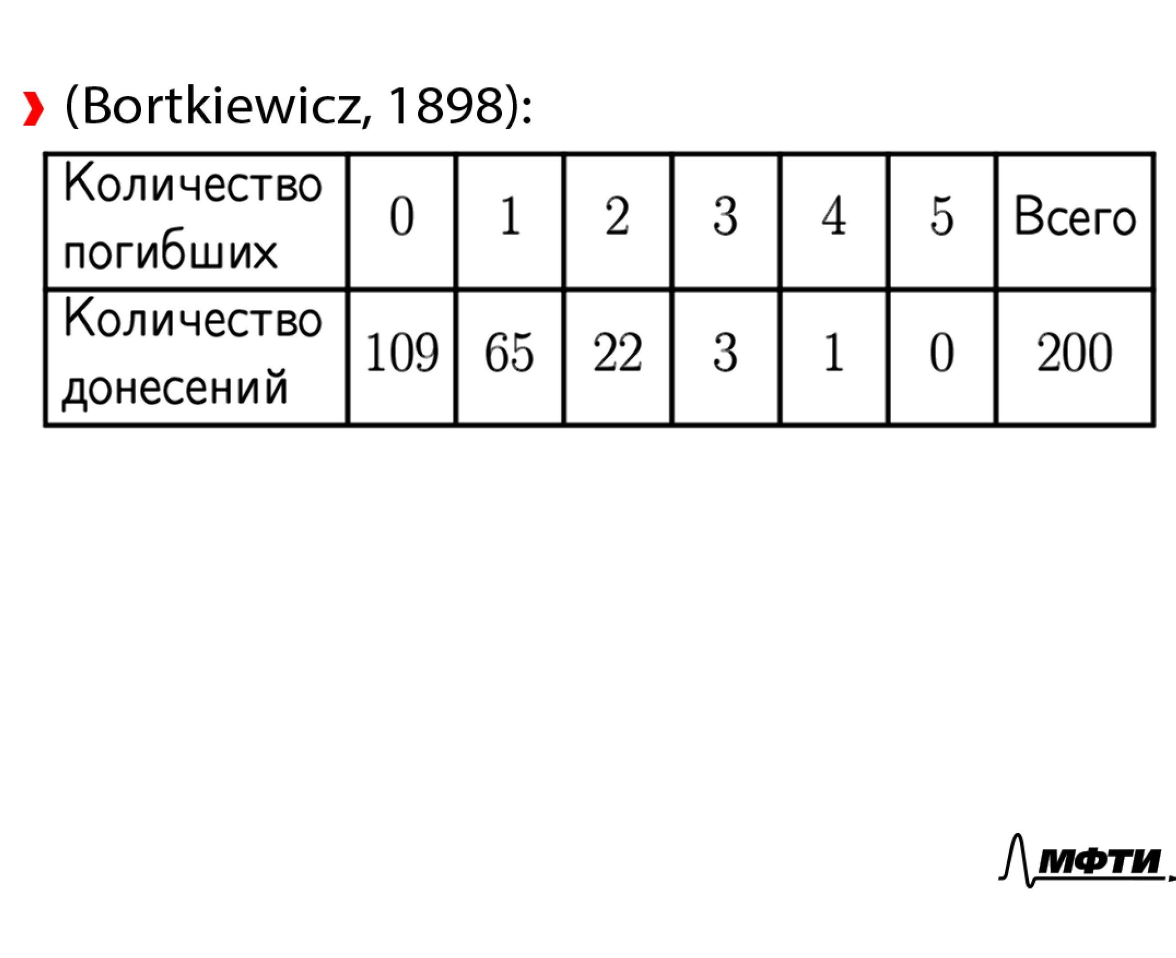
Метод максимального правдоподобия Гибель кавалеристов
Notes:
Чтобы понять метод максимального правдоподобия, можно рассмотреть еще один исторический пример.
Эти данные собраны в конце XIX века.
В Генеральный штаб прусской армии ежегодно в течение 20 лет от десяти кавалерийских корпусов поступали данные о количестве смертей кавалеристов в результате гибели под ними коня.

Slide 26
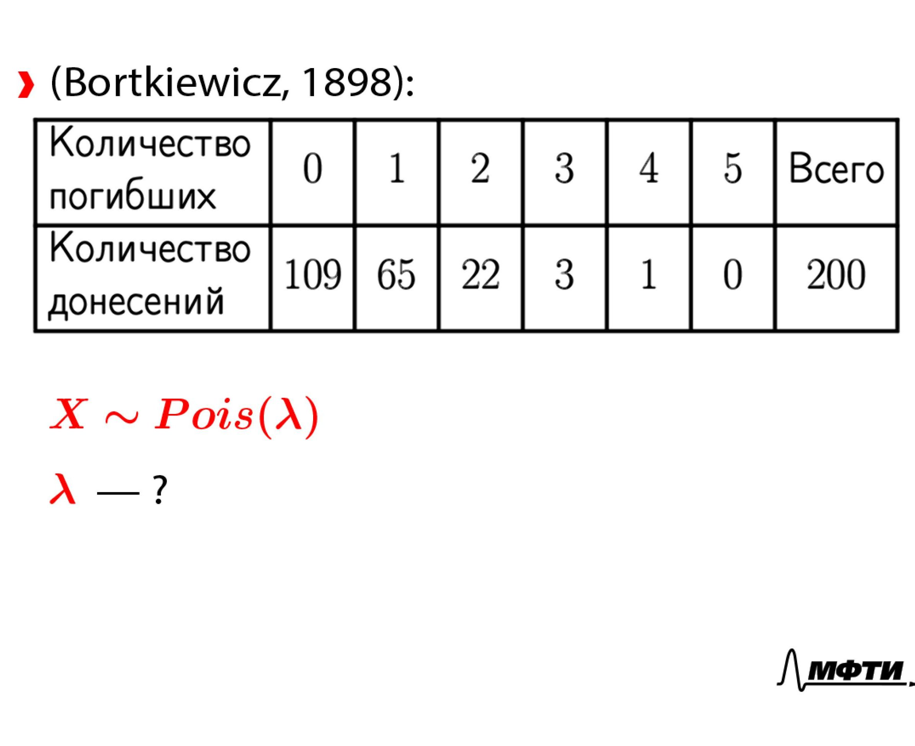
Метод максимального правдоподобия Гибель кавалеристов
Notes:
Поскольку данная случайная величина — счетчик, ее необходимо моделировать распределением Пуассона, функция вероятности которого имеет вид:
Но как выбрать неизвестный параметр λ для этого распределения?

Slide 27
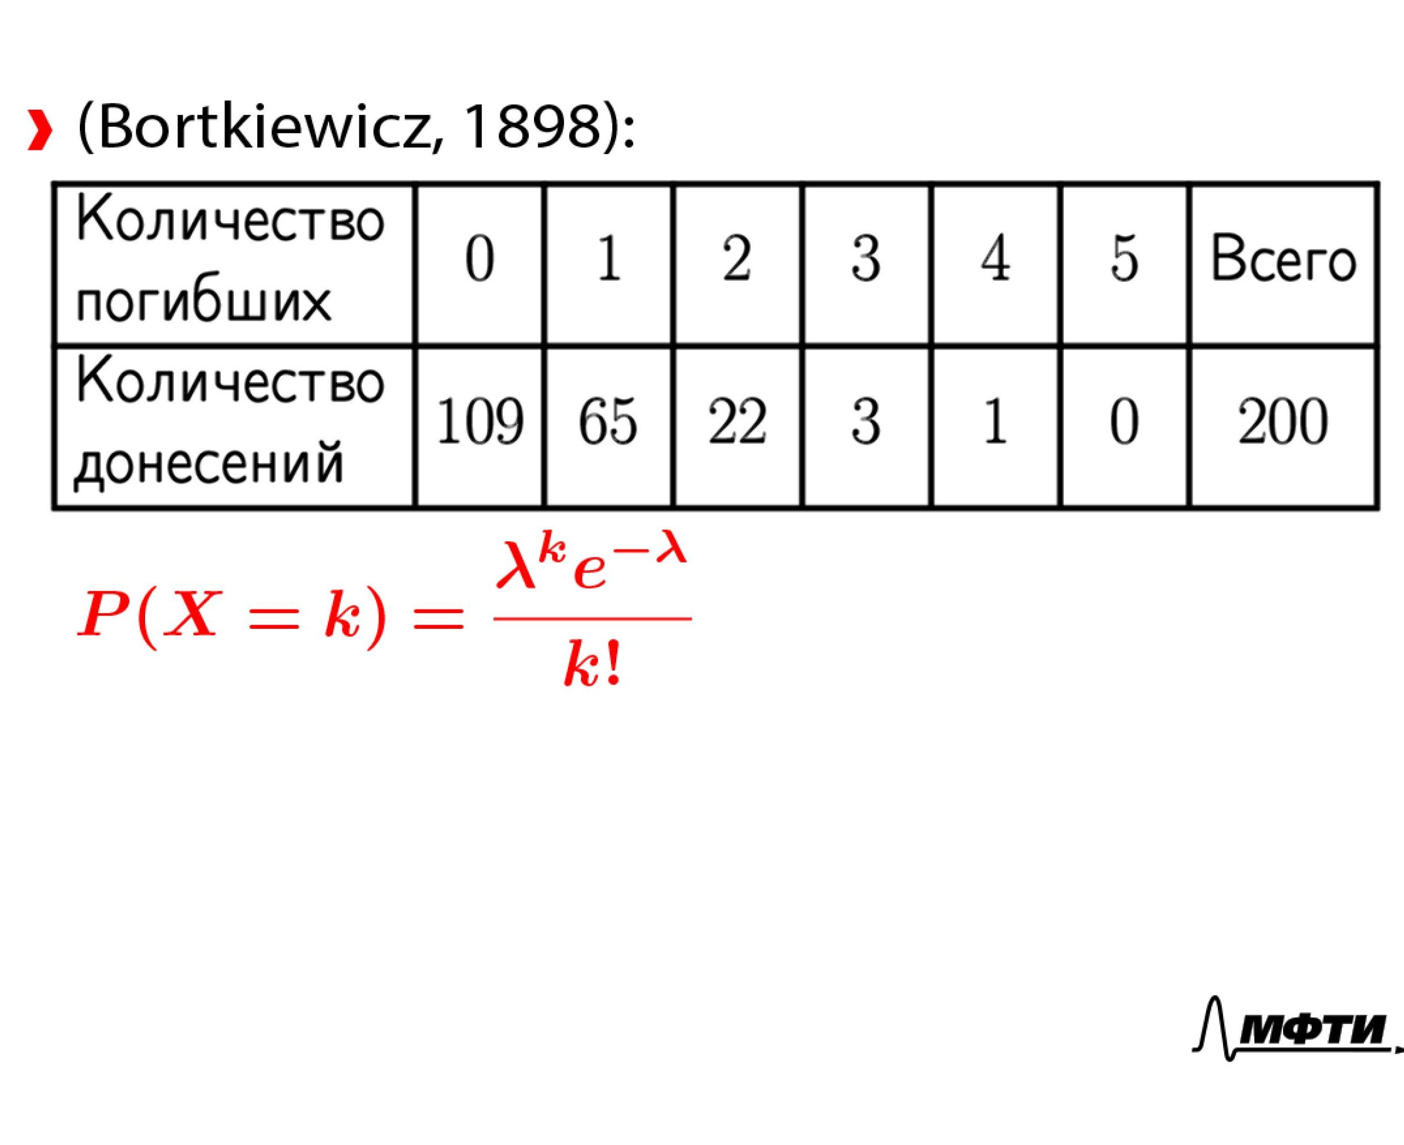
Метод максимального правдоподобия Гибель кавалеристов
Notes:
Давайте запишем функцию вероятности для распределения Пуассона.
Вероятность того, что случайная величина из распределения Пуассона с параметром λ примет значение k, определяется вот такой величиной.

Slide 28
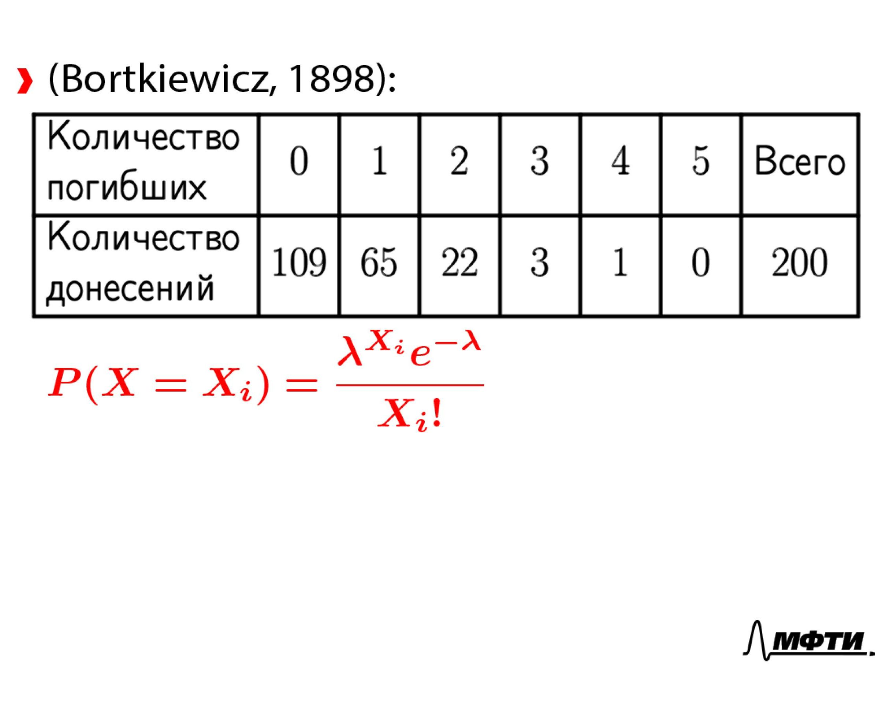
Метод максимального правдоподобия Гибель кавалеристов
Notes:
Теперь вероятность получения значения, равного i-тому элементу выборки, записывается той же формулой.

Slide 29
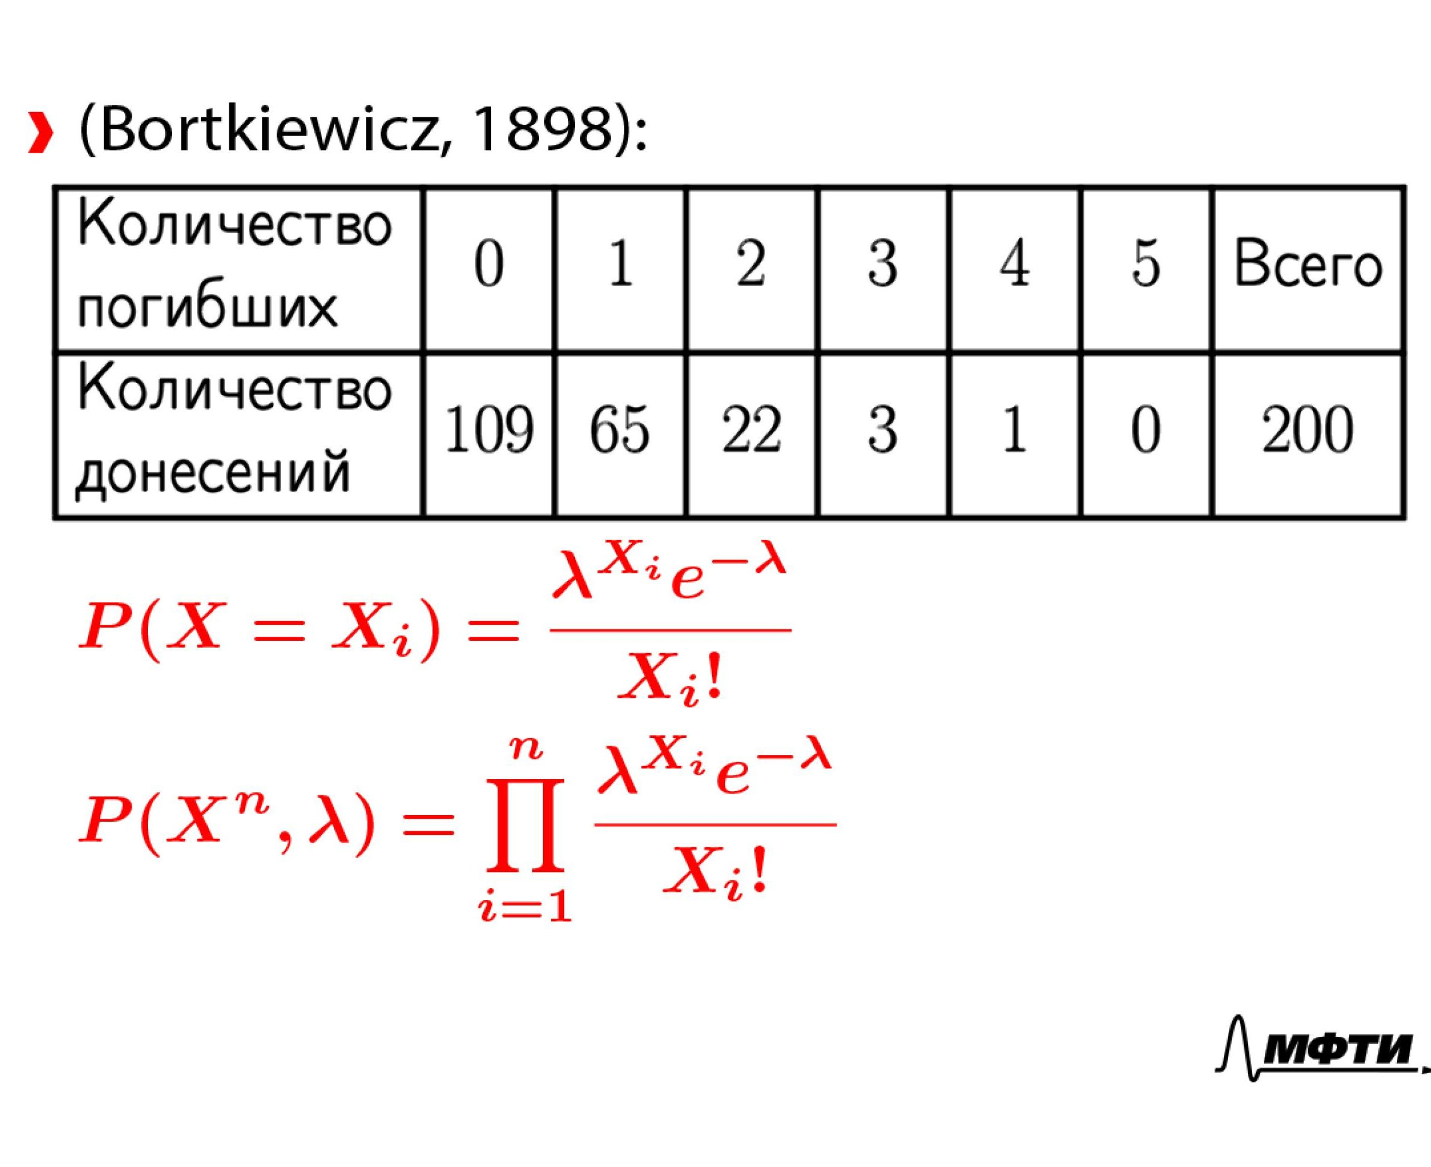
Метод максимального правдоподобия Гибель кавалеристов
Notes:
Поскольку выборка состоит из независимых, одинаково распределенных случайных величин, вероятность получения строго определенной выборки равна произведению вероятностей получения каждого из элементов этой выборки:

Slide 30
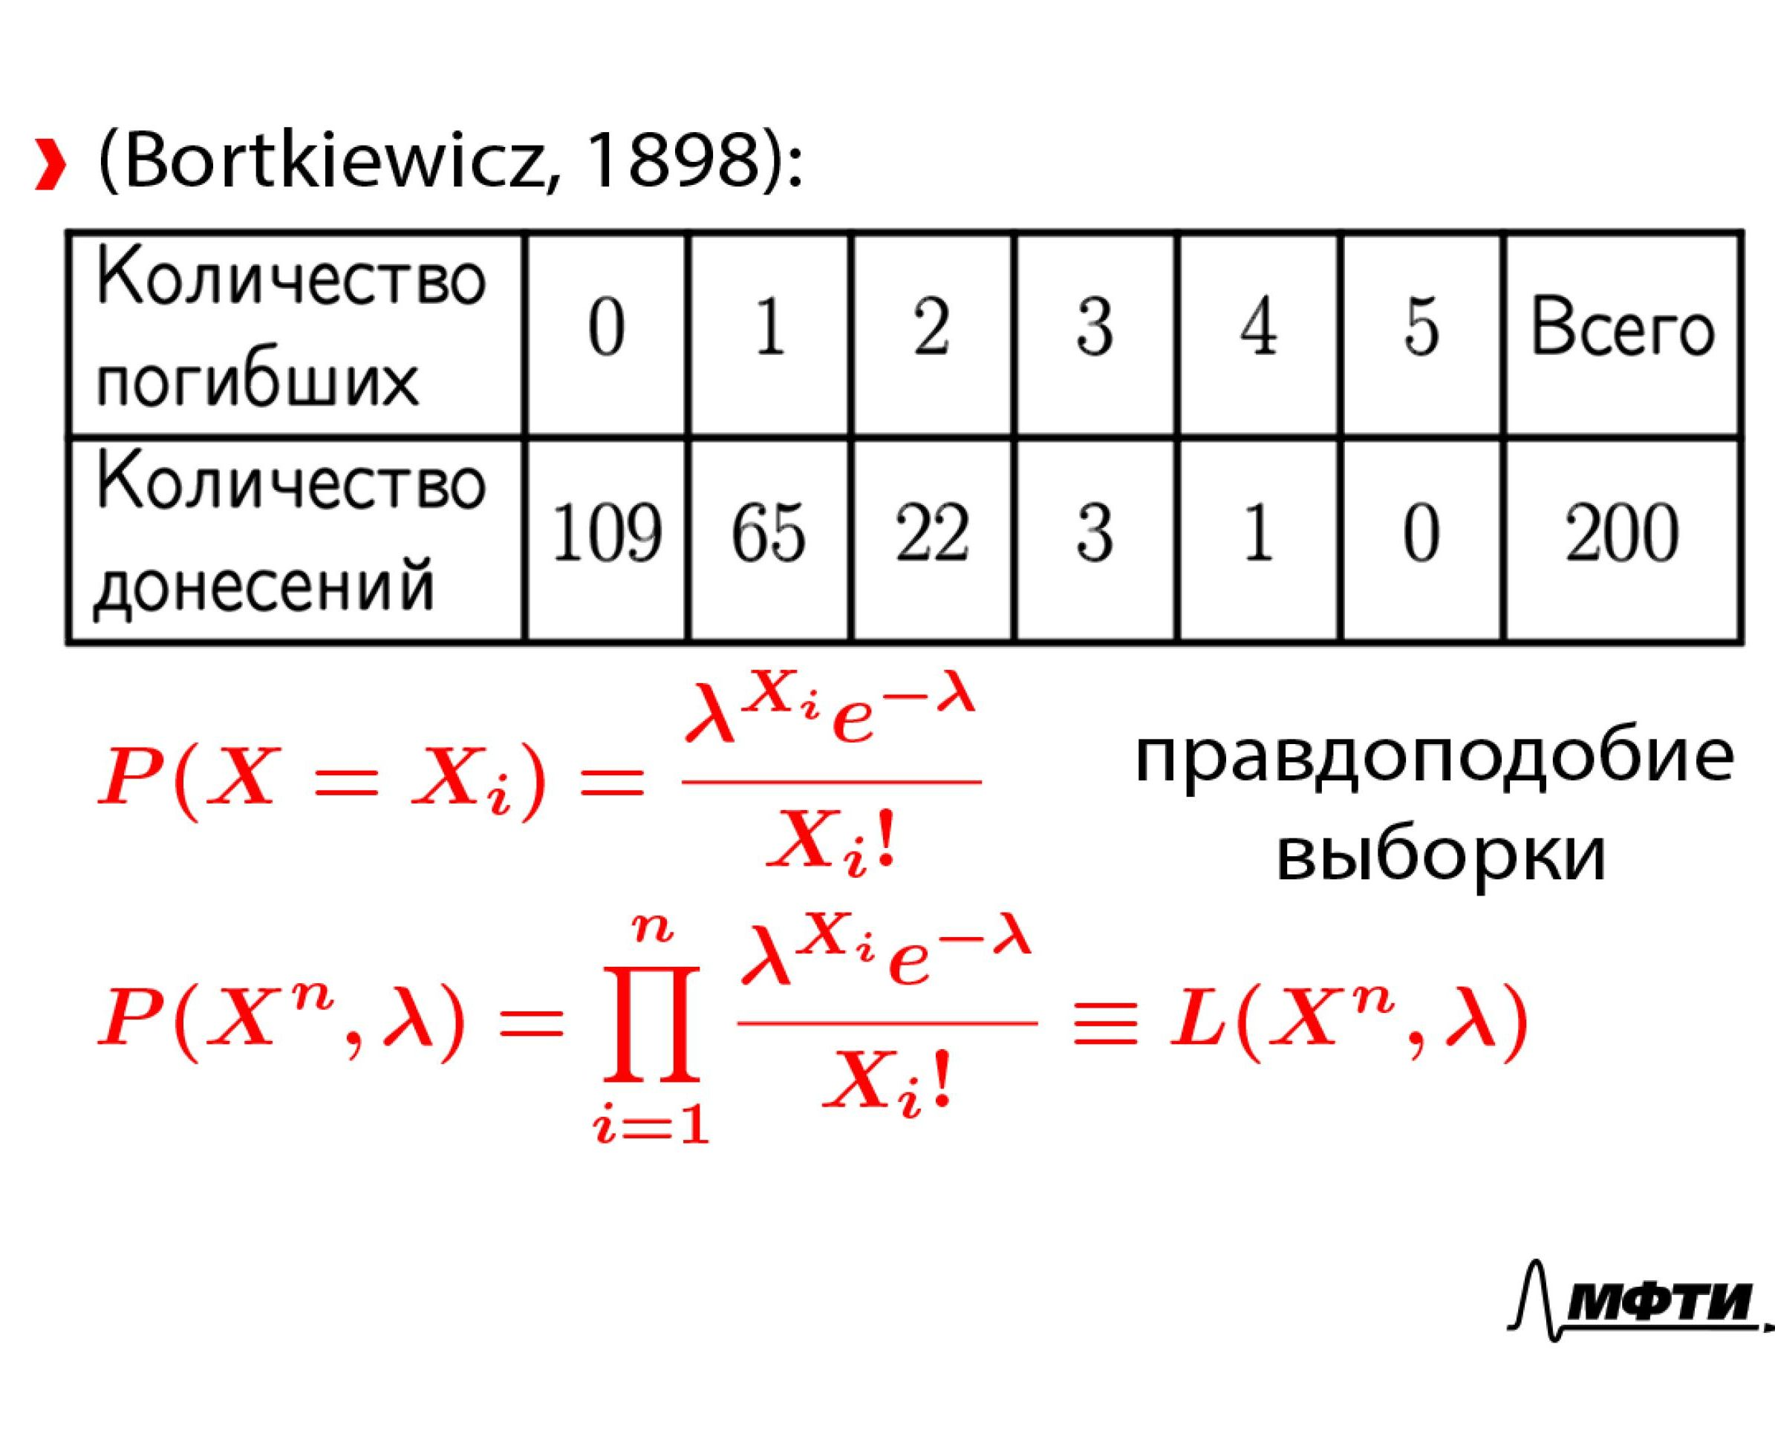
Метод максимального правдоподобия Гибель кавалеристов
Notes:
Эта функция является функцией неизвестного параметра λ, обозначается за L, и называется правдоподобием выборки, то есть вероятностью получения именно такой выборки.

Slide 31
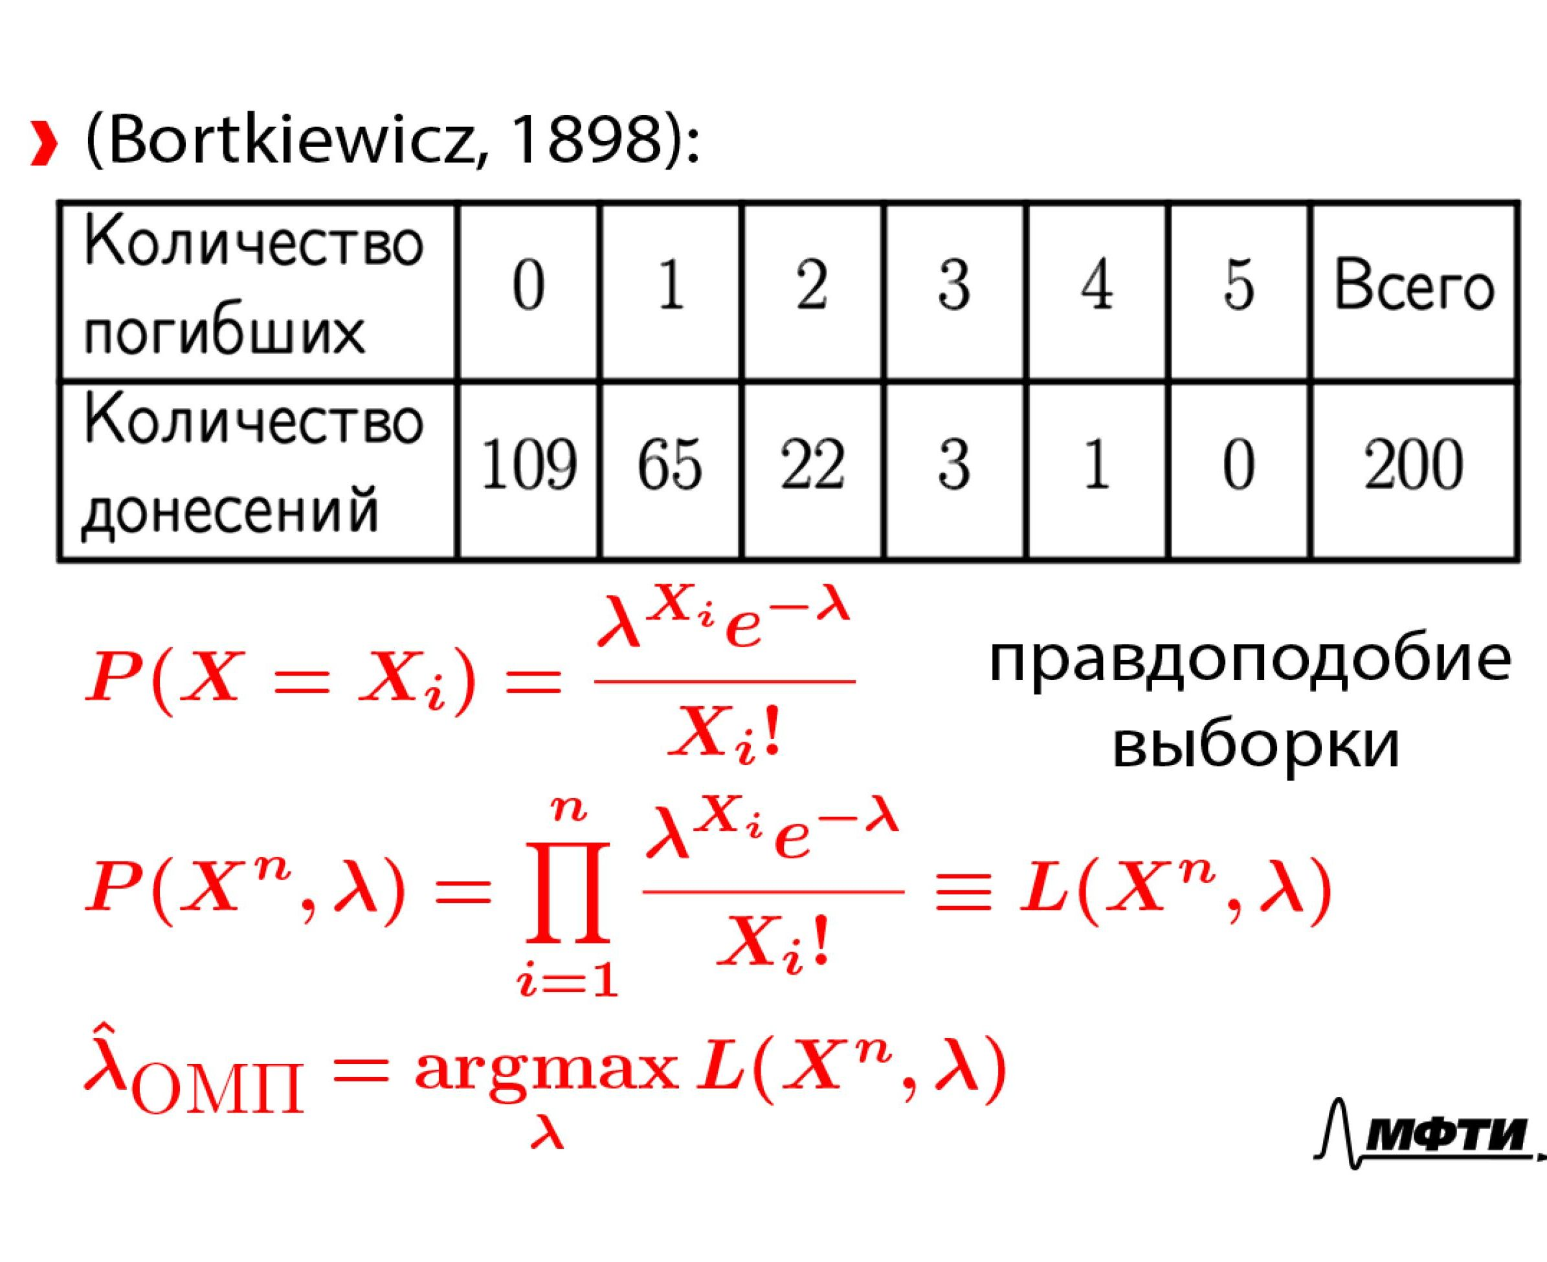
Метод максимального правдоподобия Гибель кавалеристов

Slide 32
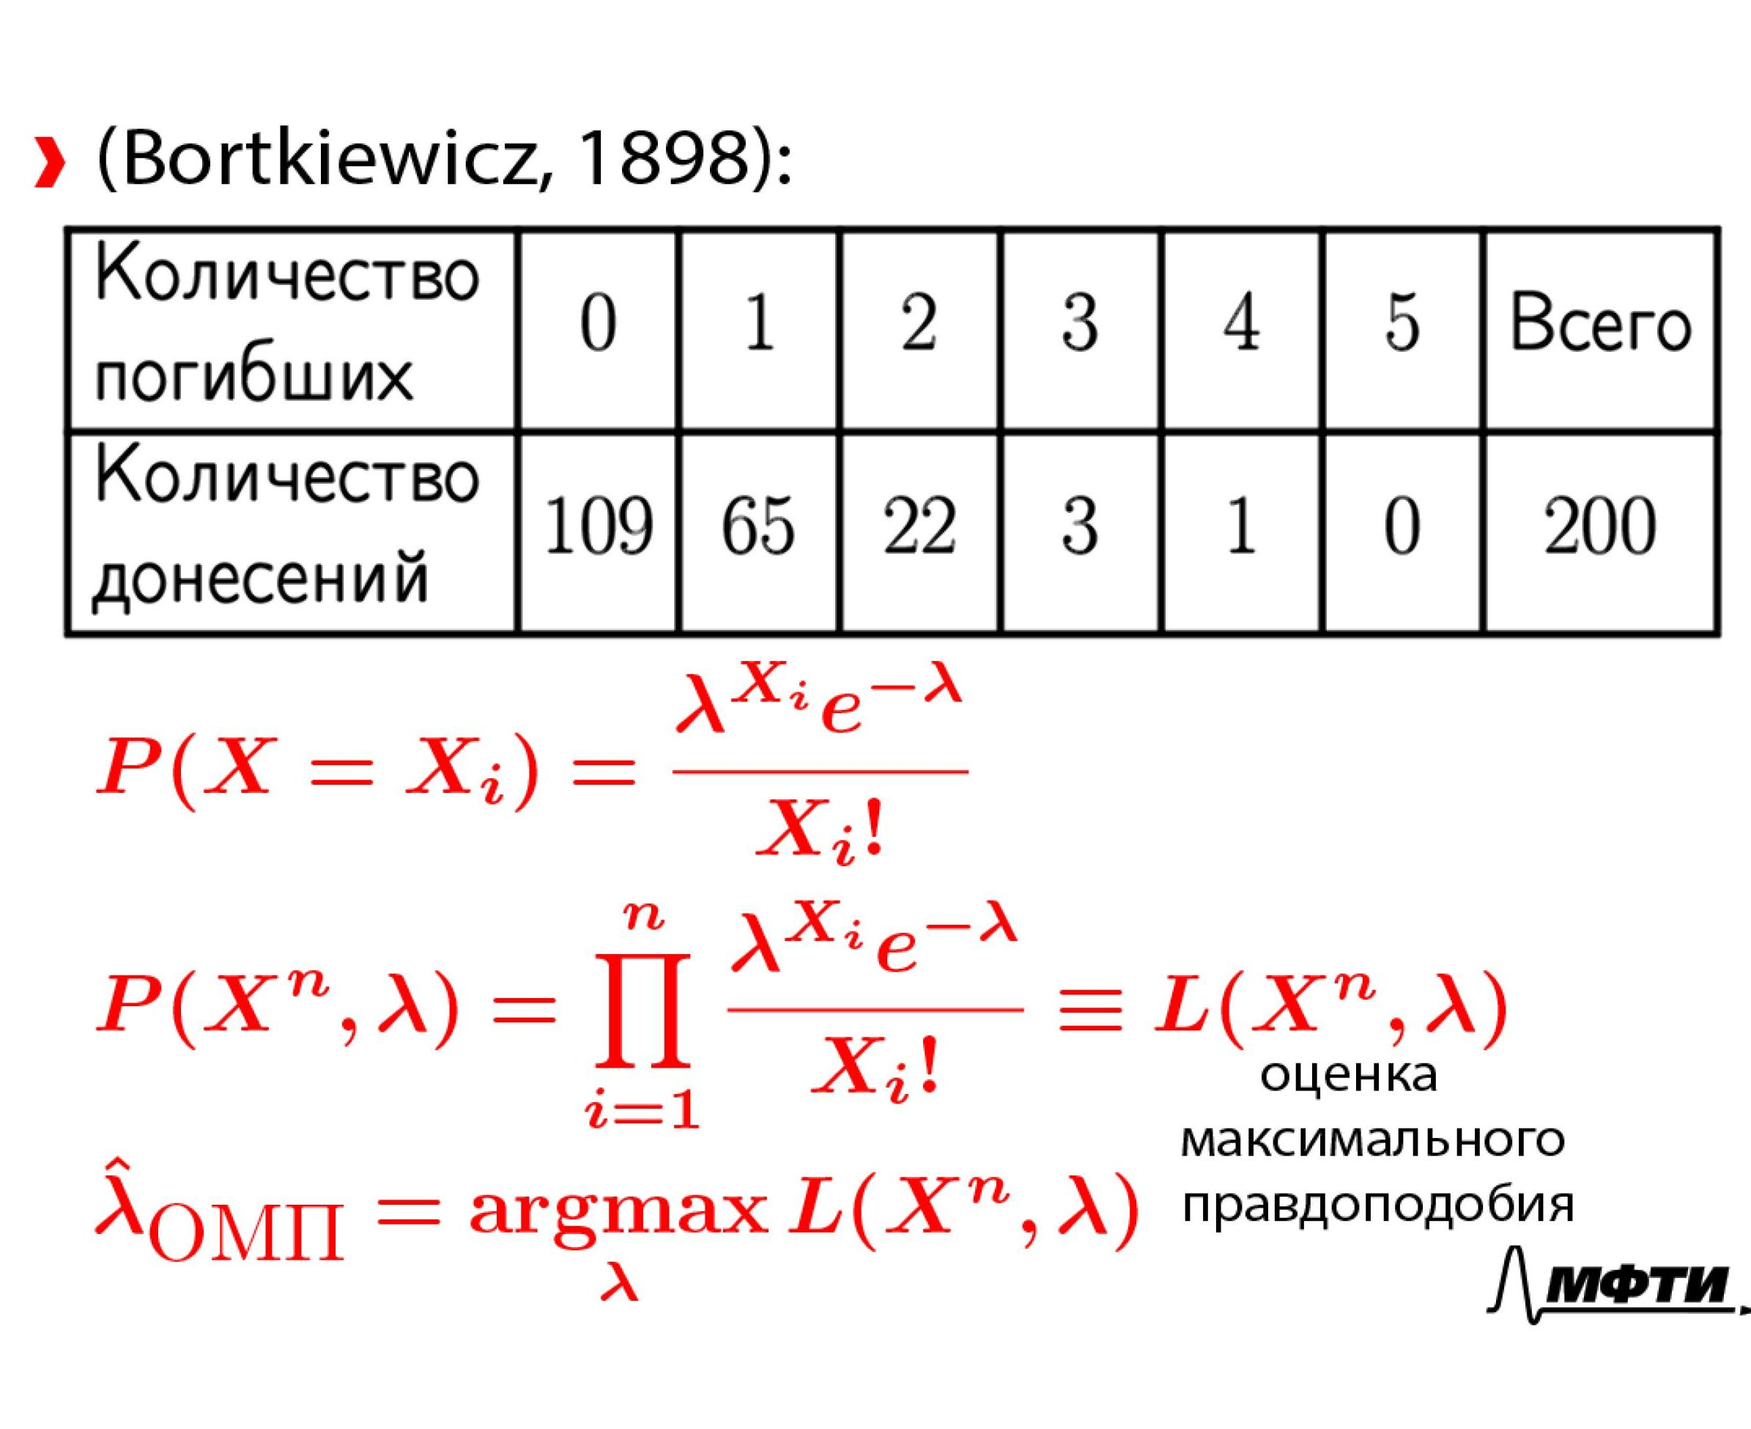
Метод максимального правдоподобия Гибель кавалеристов
Notes:
Если теперь мы, в качестве нашей оценки λ, возьмем значение, которое максимизирует функцию правдоподобия, мы получим оценку, которая называется оценкой максимального правдоподобия.
Логично оценивать λ именно таким способом, поскольку, выбирая именно такое λ, мы максимизируем вероятность получения именно таких данных, которые у нас есть.

Slide 33
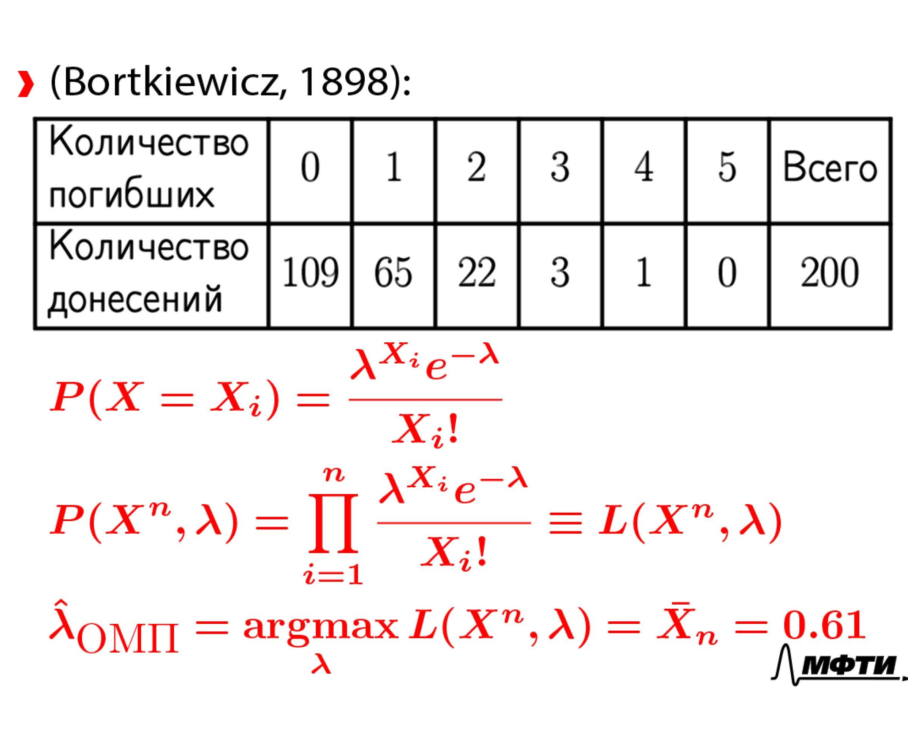
Метод максимального правдоподобия Гибель кавалеристов
Notes:
В рассматриваемой задаче несложно показать, что оценка максимального правдоподобия для параметра λ совпадает с выборочным средним.
Чтобы это показать, нужно всего лишь взять логарифм от функции правдоподобия — логарифмирование не влияет на положение максимума этой функции, но превращает произведение вероятностей в сумму, с которой легче оперировать.
После чего от этого логарифма нужно взять производную, приравнять ее к нулю, и таким образом найти точку максимума.
Вы можете без труда проделать это упражнение.
В данном случае выборочное среднее равно 0,61, то есть данные, которые мы рассматриваем, лучше всего моделировать случайной величиной с распределением Пуассона и параметром 0,61.

Slide 34
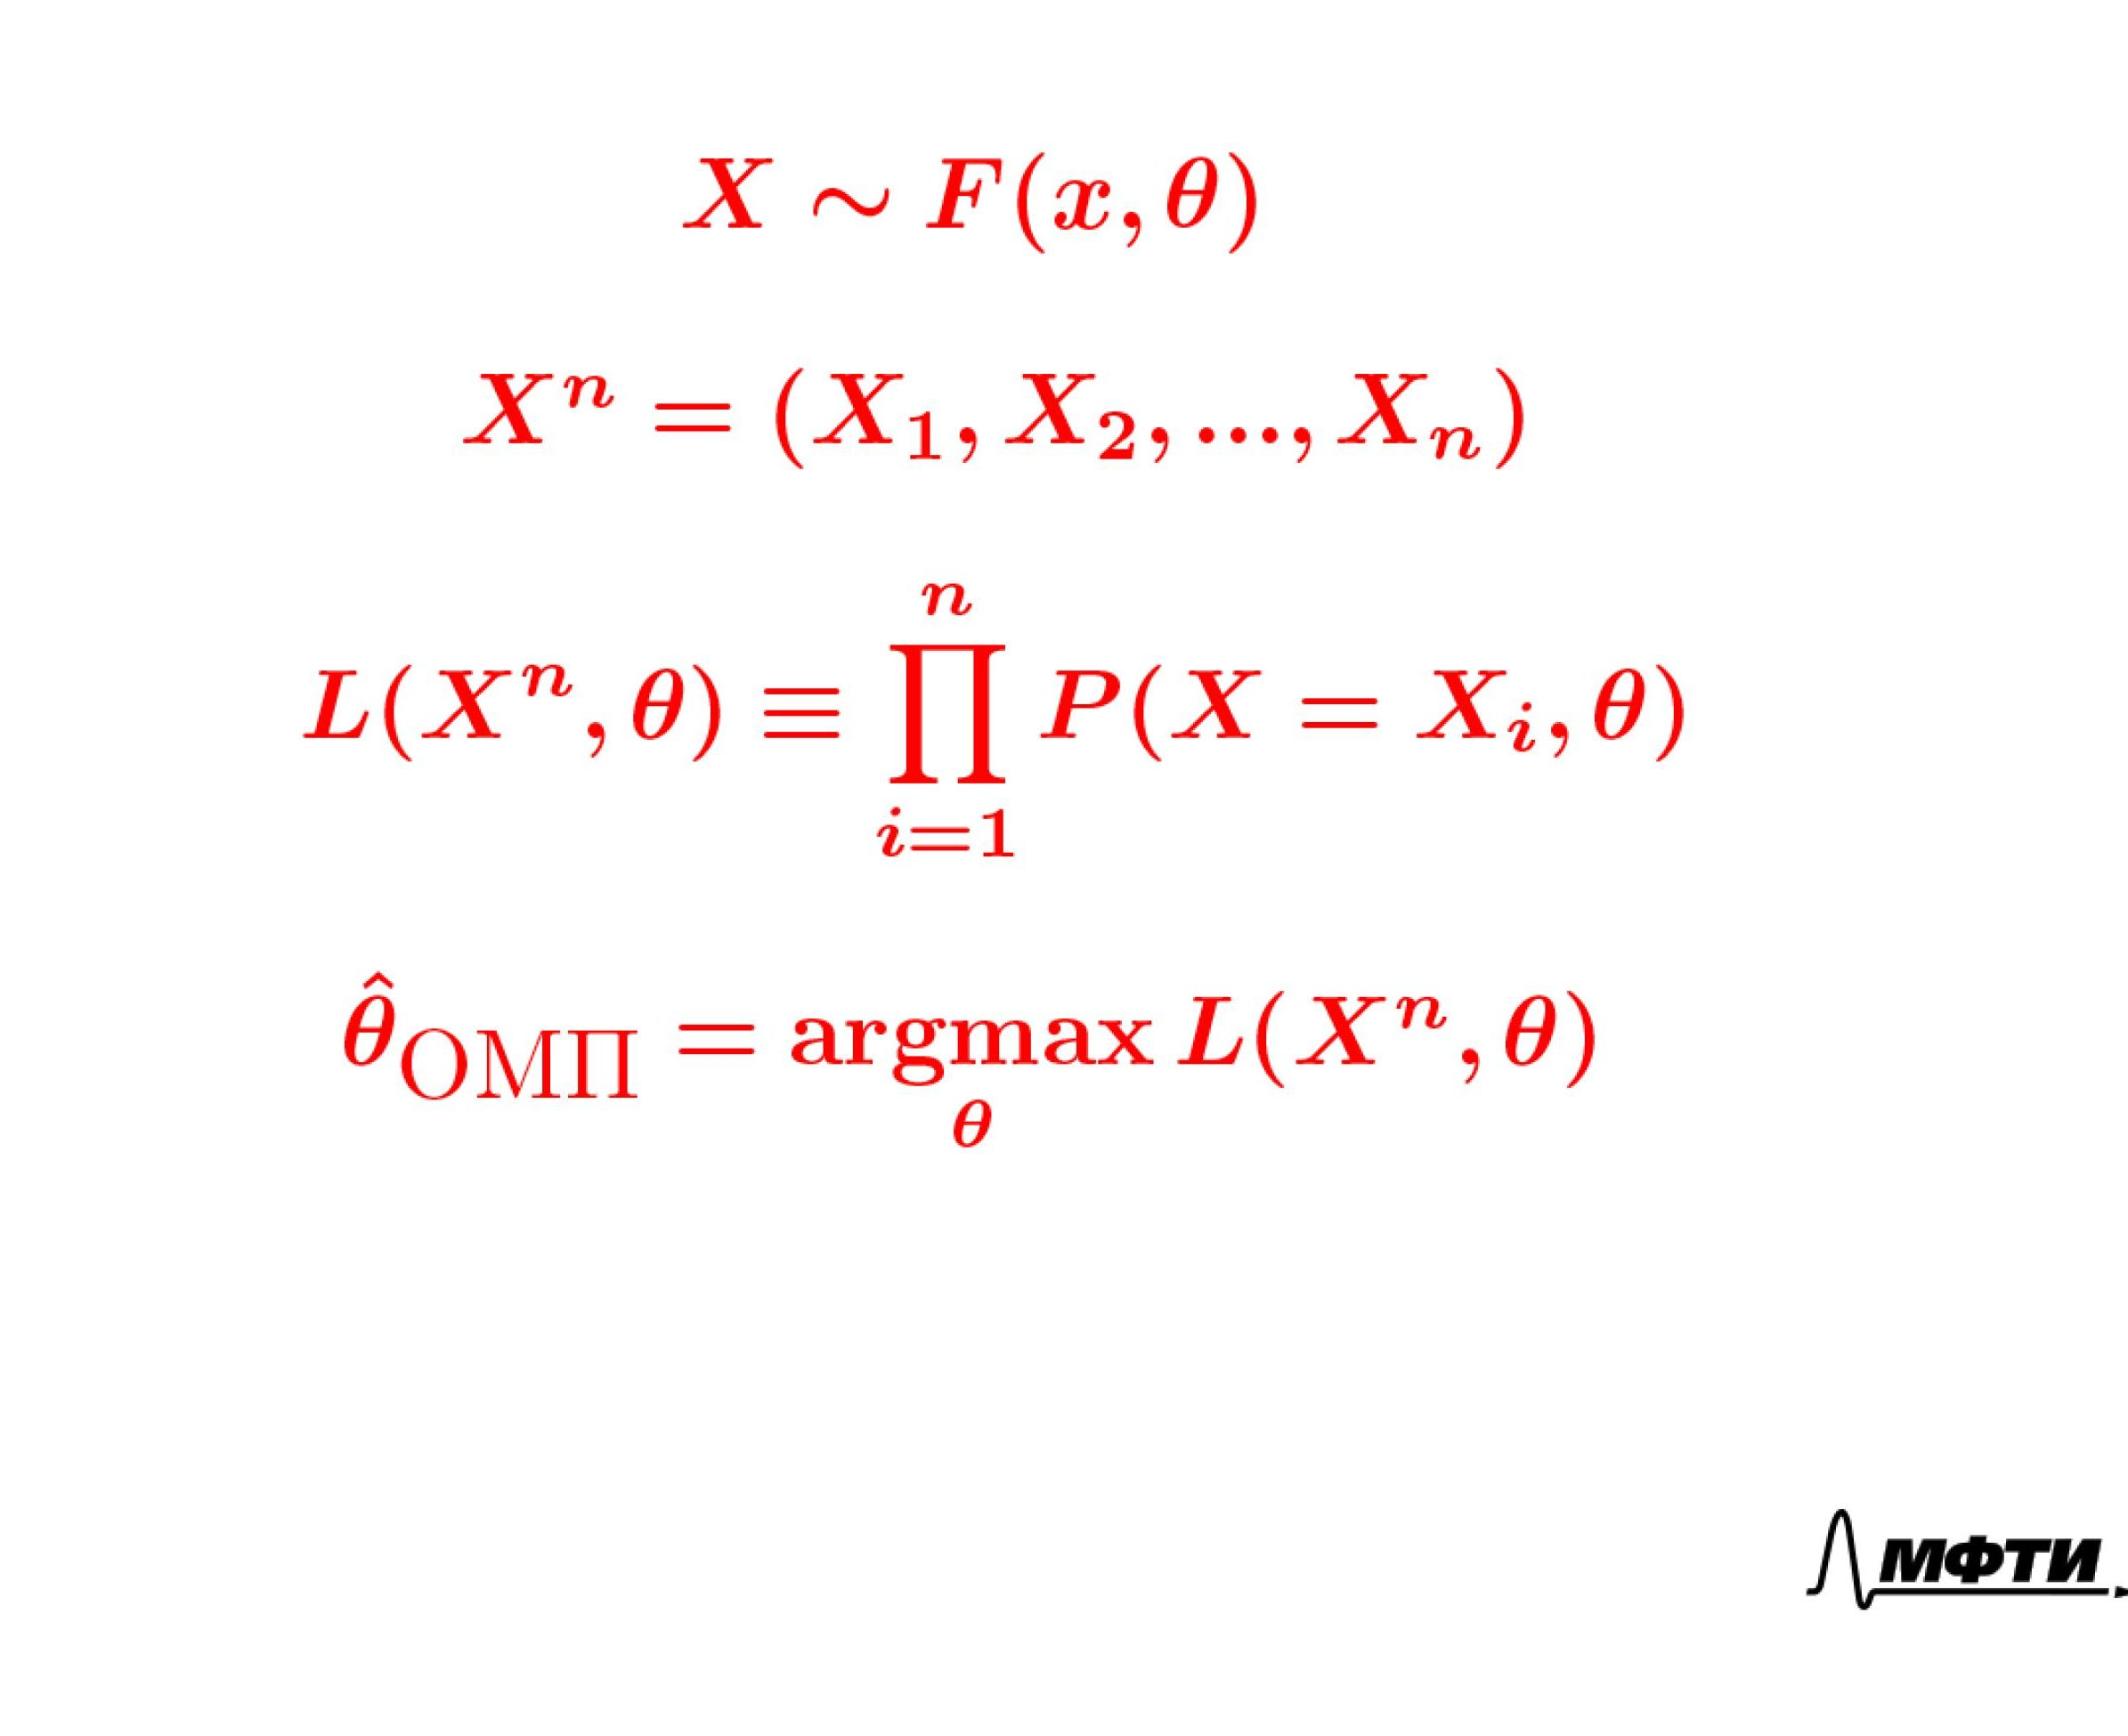
Метод максимального правдоподобия Метод максимума правдоподобия
Notes:
Вот так в общем виде выглядит метод максимума правдоподобия.

Slide 35
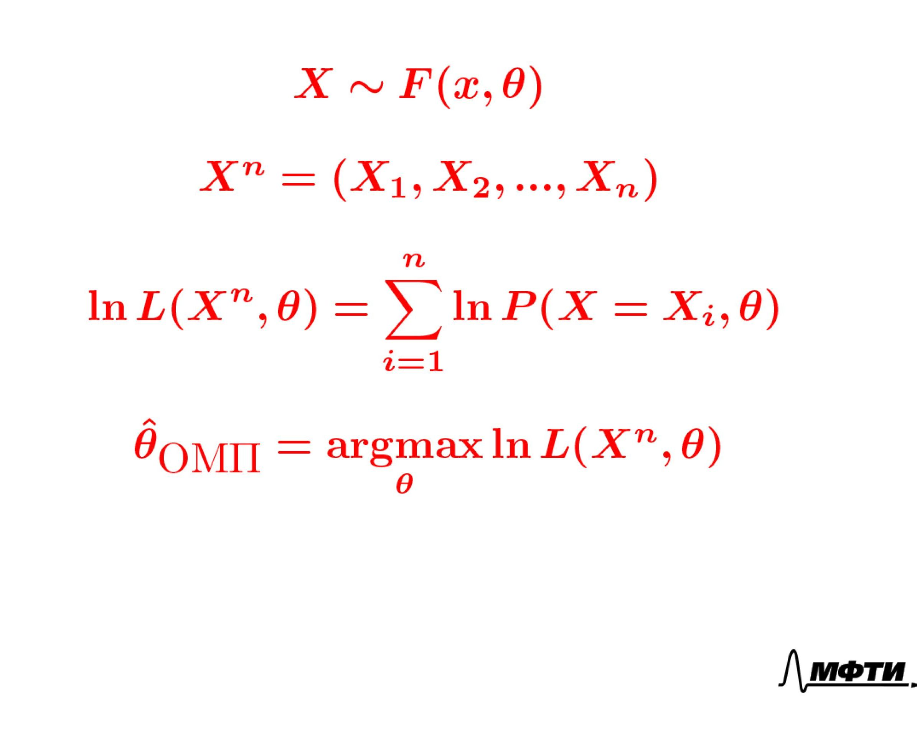
Метод максимального правдоподобия Метод максимума правдоподобия
Notes:
Трюк с логарифмированием, который я вам только что описал, используется достаточно часто, потому что оперировать с логарифмом правдоподобия действительно проще, чем с самим правдоподобием.

Slide 36
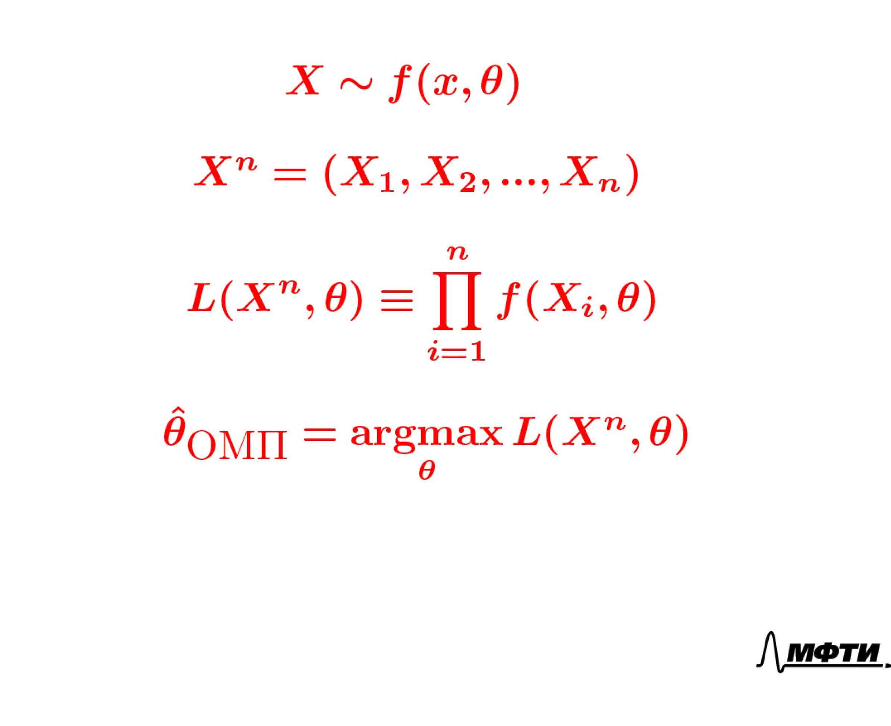
Метод максимального правдоподобия Для непрерывного распределения
Notes:
Если вы имеете дело со случайной величиной из непрерывного распределения, метод максимального правдоподобия работает точно так же, за исключением того, что функция вероятности нашей случайной величины заменяется на ее плотность.

Slide 37
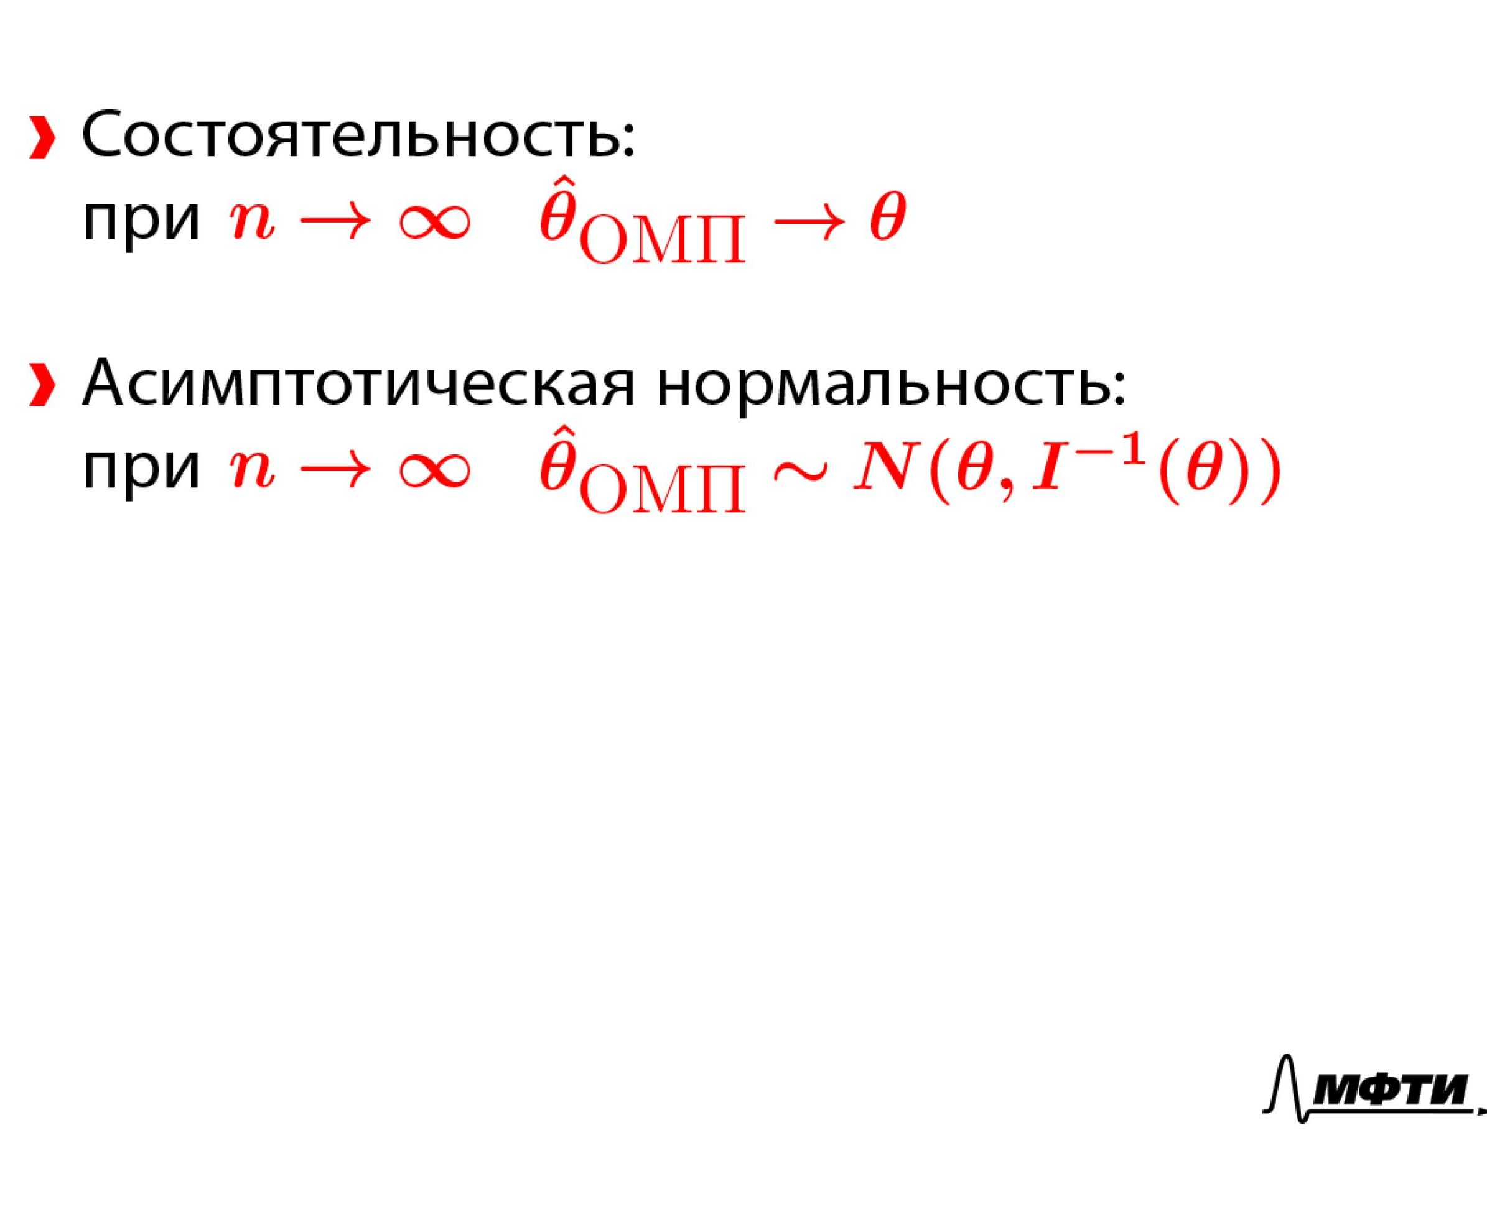
Метод максимального правдоподобия Полезные свойства ОМП
Notes:
Метод максимального правдоподобия обладает рядом очень полезных свойств.
Во-первых, получаемые с его помощью оценки являются состоятельными, то есть при увеличении объема выборки они начинают стремиться к истинным значениям параметра θ.
Во-вторых, они являются асимптотически нормальными, то есть опять же, с ростом объема выборки, оценки максимального правдоподобия все лучше описываются нормальным распределением со средним, равным истинному значению θ и дисперсией, равной величине, обратной к информации Фишера.
Что это такое, совершенно не важно.
Важно только, что эта величина также с успехом может быть оценена по выборке.

Slide 38

Метод максимального правдоподобия Резюме
Notes:
Итак, мы познакомились с методом максимизации правдоподобия — крайне мощным и полезным методом оценки неизвестных параметров распределения.

Slide 39

Метод максимального правдоподобия Далее в программе
Notes:
В следующей части вы узнаете, при чем тут регрессия.

Slide 40
План
Задача регрессии
Метод максимального правдоподобия
Регрессия как максимизация правдоподобия
Регрессия как оценка среднего
Регуляризация
Задача оценивания вероятностей и логистическая регрессия
Регуляризация в scikit-learn
Notes:
Теперь, когда вы знаете, что такое правдоподобие и зачем его максимизировать, давайте вернемся к задаче регрессии.

Slide 41
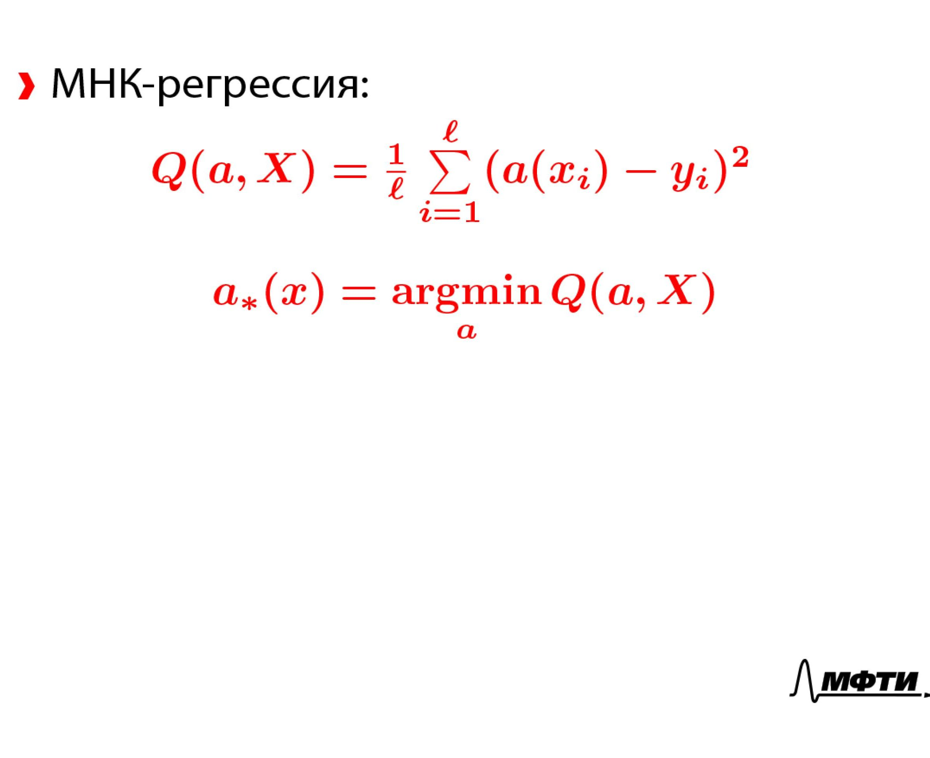
Регрессия как максимизация правдоподобия Что мы получаем, минимизируя среднеквадратичную ошибку?
Notes:
Попробуем разобраться, что именно получается в результате минимизации среднеквадратичной ошибки.

Slide 42
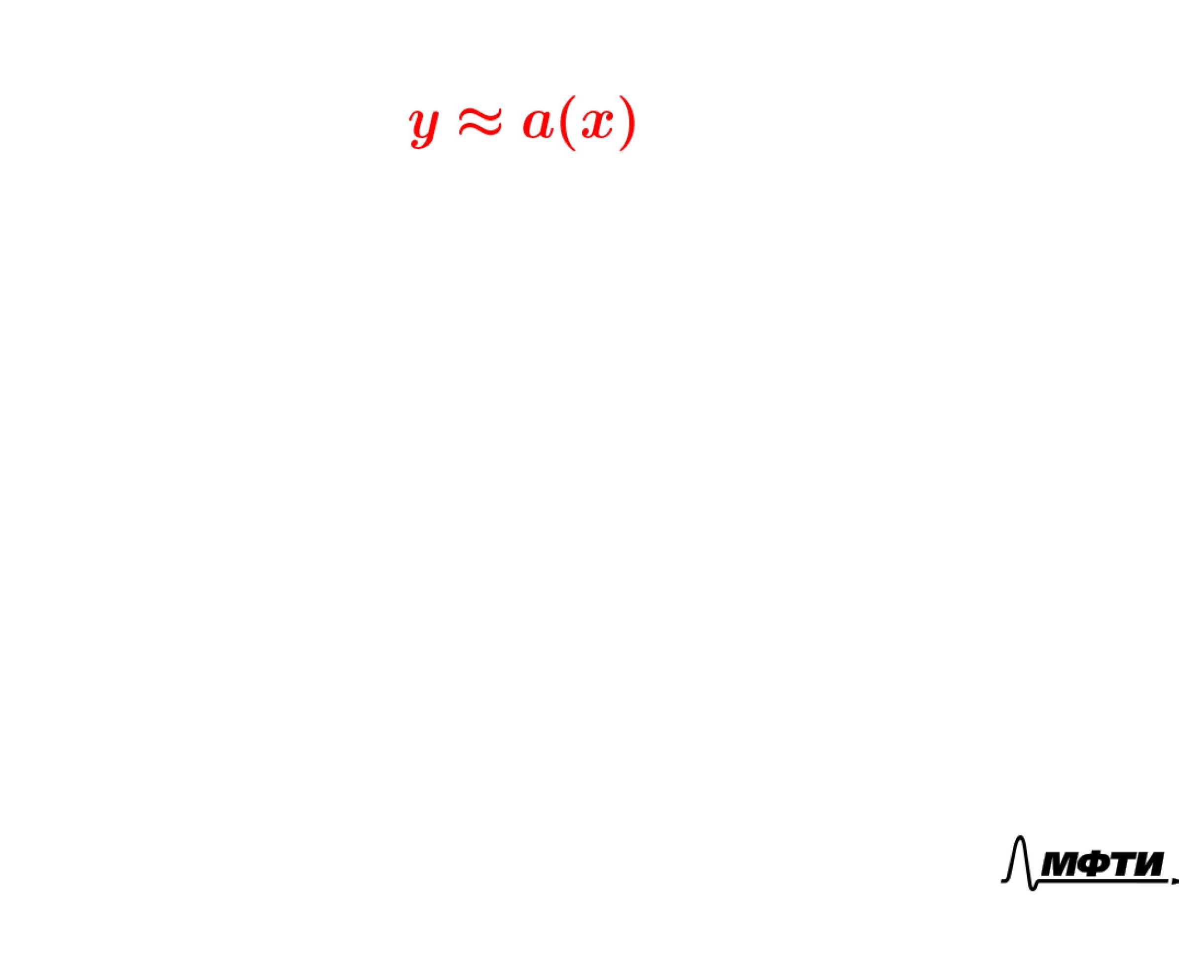
Регрессия как максимизация правдоподобия Модель шума
Notes:
Строя регрессию, мы пытаемся значение отклика y приблизить нашей модельной функции a от факторов x.

Slide 43
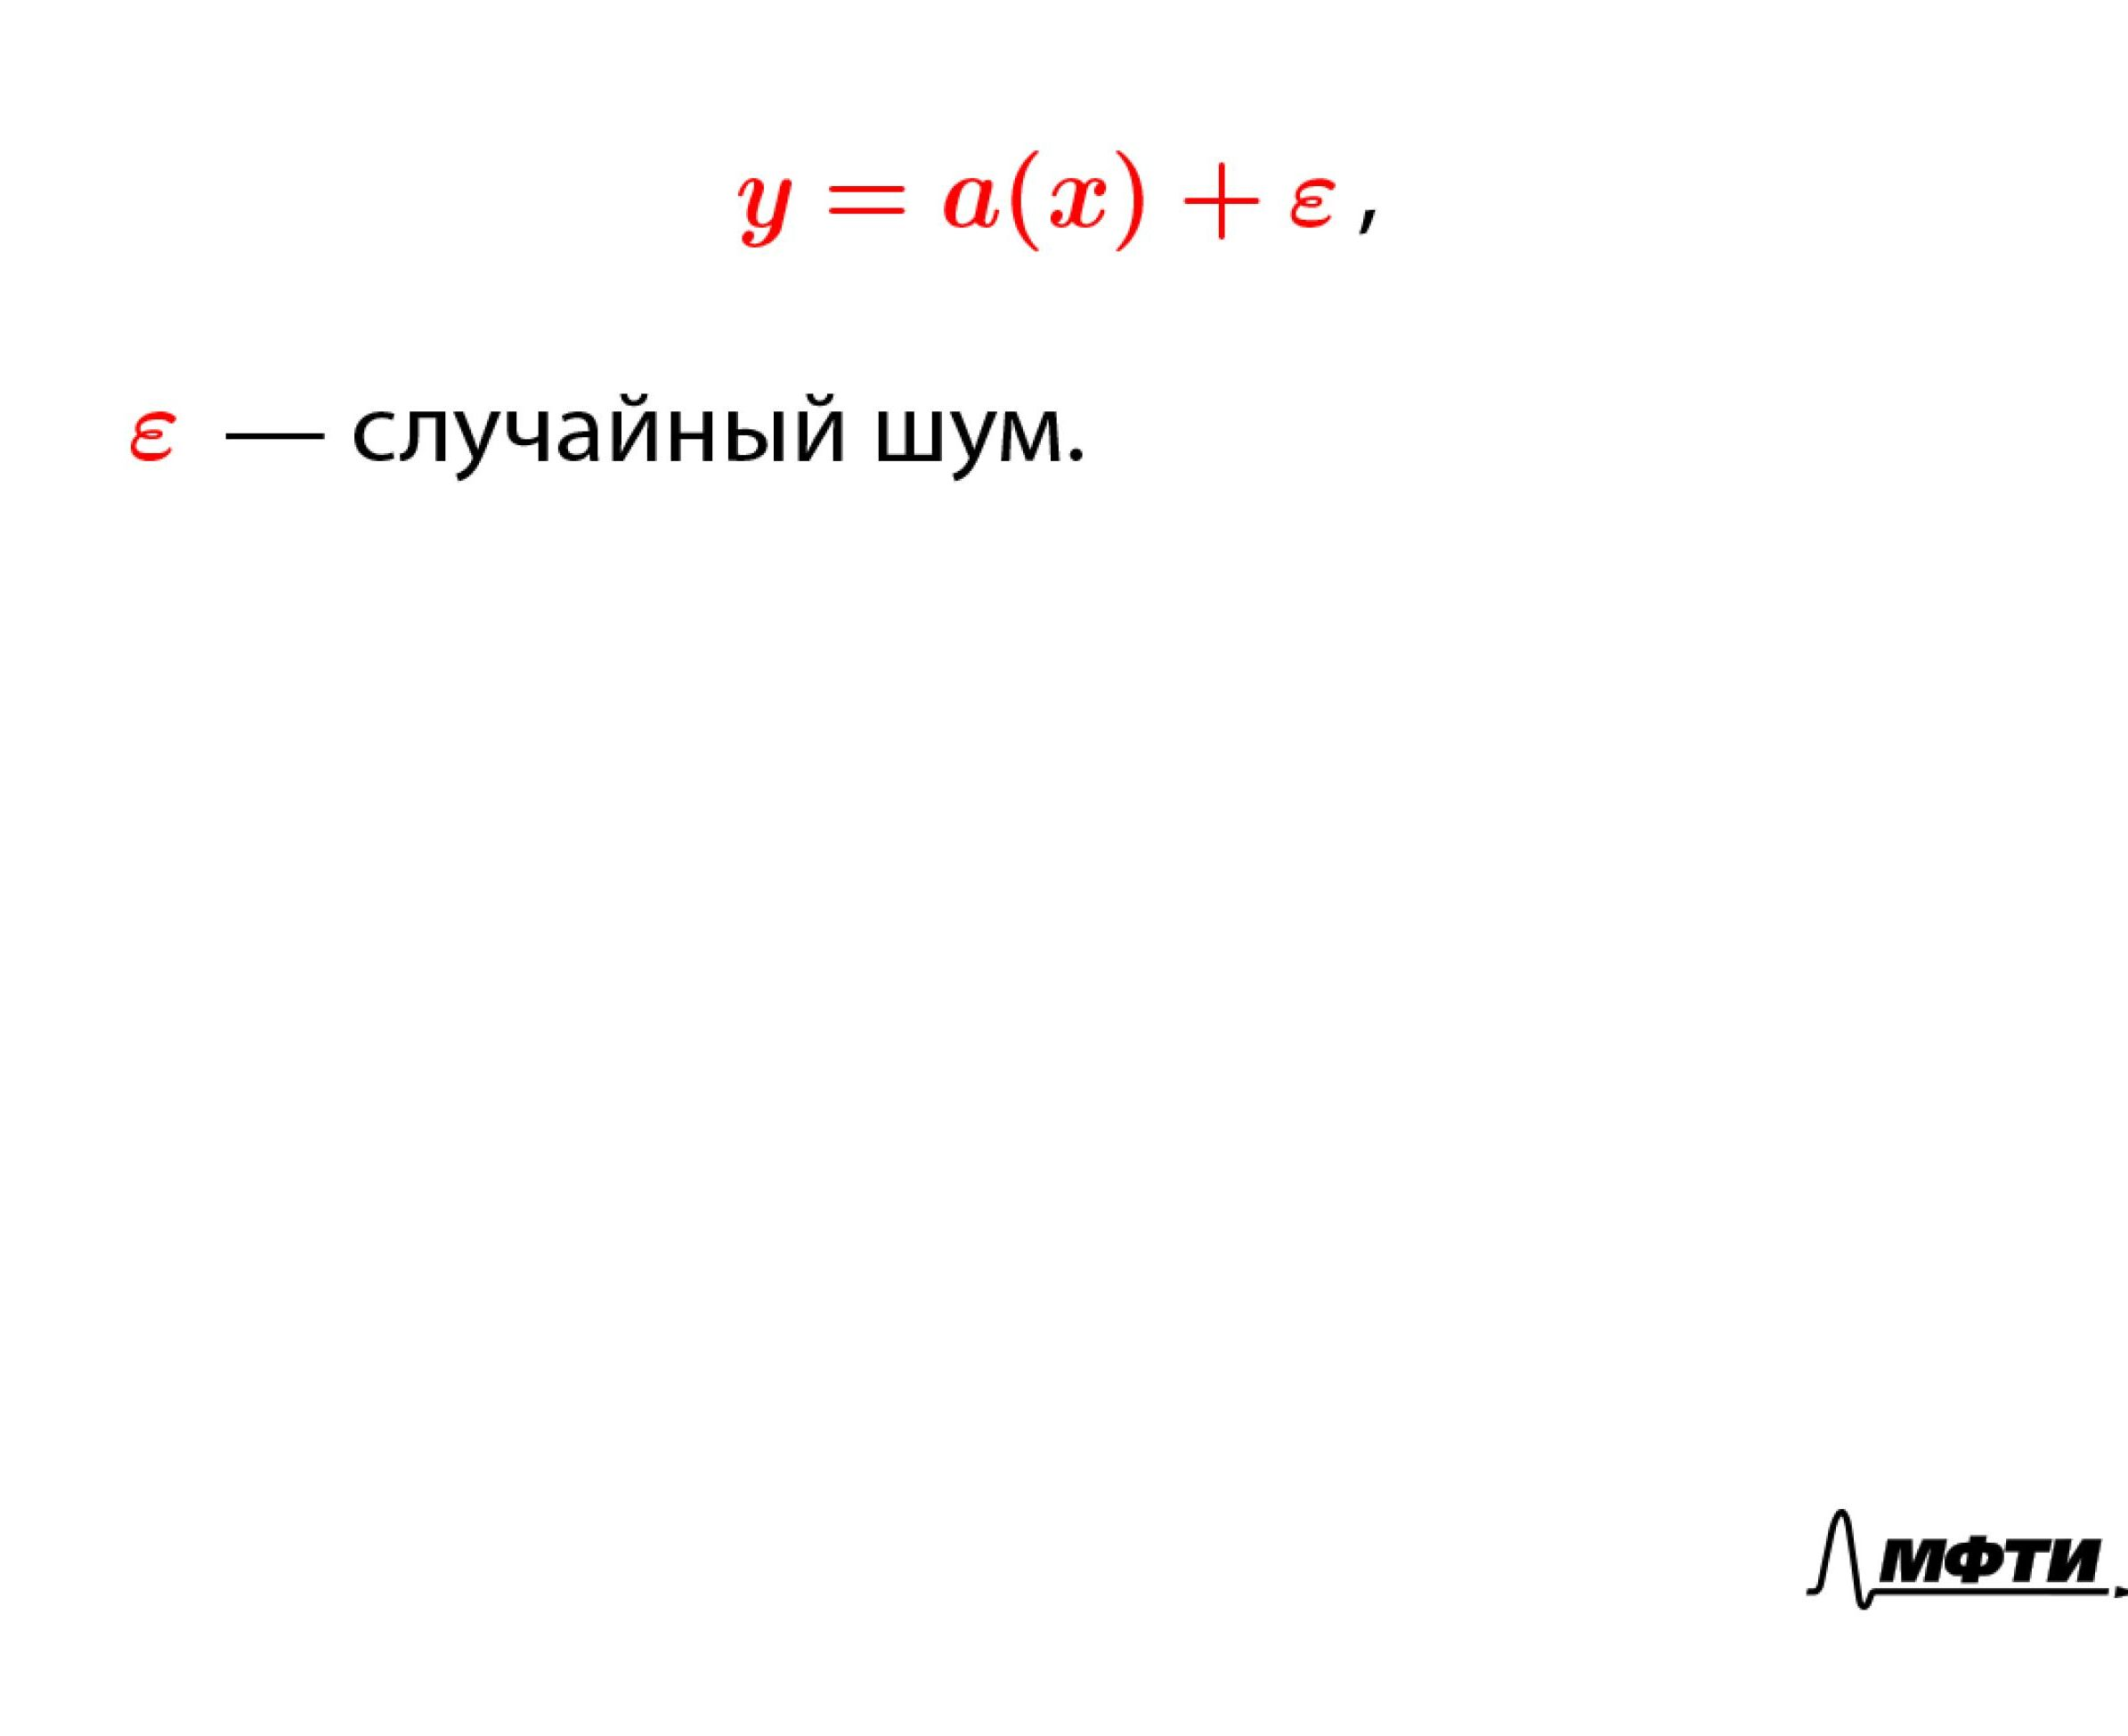
Регрессия как максимизация правдоподобия Модель шума
Notes:
Это можно представить следующим образом. Значение отклика y представляет собой сумму регрессионной функции a(x) и компоненты ε, которая описывает некоторый случайный шум.

Slide 44
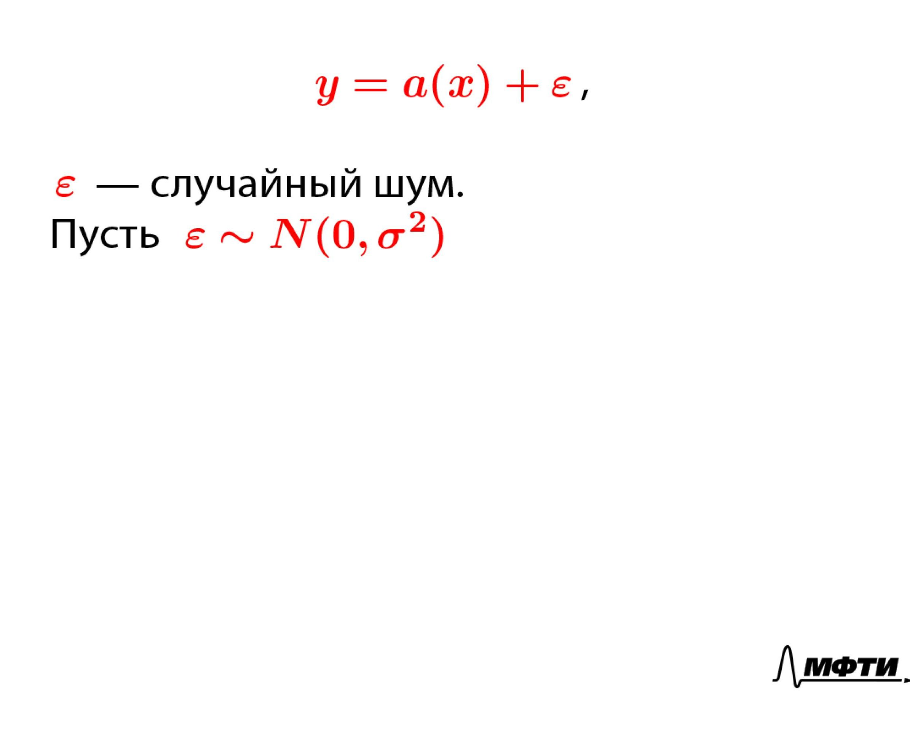
Регрессия как максимизация правдоподобия Модель шума
Notes:
Если этот случайный шум имеет нормальное распределение с нулевым средним и какой-то дисперсией σ², оказывается, что задача минимизации среднеквадратичной ошибки дает оценку максимального правдоподобия для регрессионной функции a(x).

Slide 45
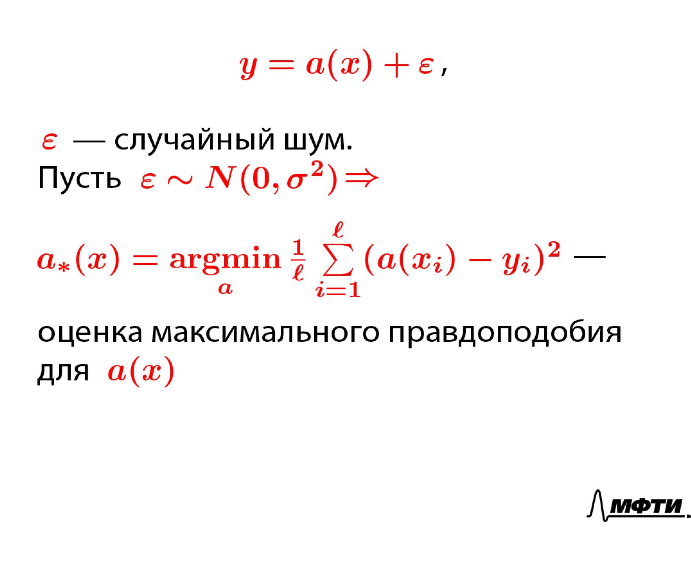
Регрессия как максимизация правдоподобия Модель шума
Notes:
Если этот случайный шум имеет нормальное распределение с нулевым средним и какой-то дисперсией σ², оказывается, что задача минимизации среднеквадратичной ошибки дает оценку максимального правдоподобия для регрессионной функции a(x).

Slide 46

Регрессия как максимизация правдоподобия И что?
Notes:
Казалось бы, какое это имеет значение?
Дело в том, что опираясь на этот факт, мы можем использовать свойства метода максимального правдоподобия, в частности асимптотическую нормальность.

Slide 47

Регрессия как максимизация правдоподобия И что?
Notes:
Используя эту асимптотическую нормальность, мы можем определять значимость признаков x^ʲ в нашей модели и делать отбор этих признаков,

Slide 48

Регрессия как максимизация правдоподобия И что?
Notes:
а также мы можем строить доверительные интервалы для значения отклика на новых объектах, которых в нашей обучающей выборке нет.

Slide 49
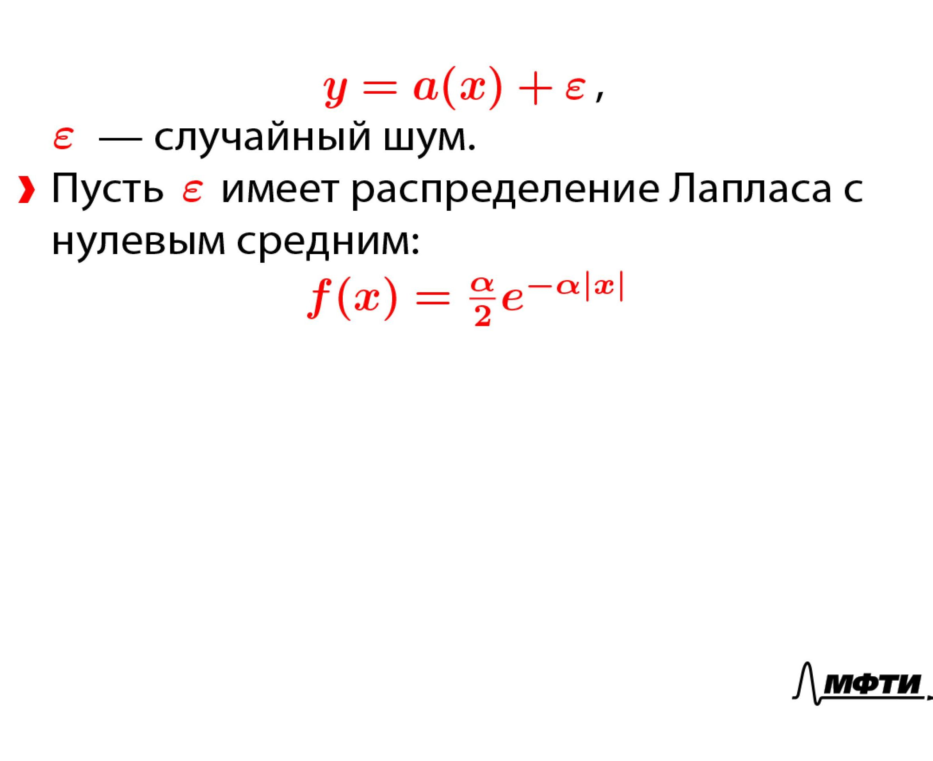
Регрессия как максимизация правдоподобия Модель шума
Notes:
Распределение шума не обязательно должно быть нормальным, может быть каким-то другим.
Например, можно попытаться описать его распределением Лапласа с нулевым средним.
Формула для функции плотности вероятности такого распределения перед вами.

Slide 50
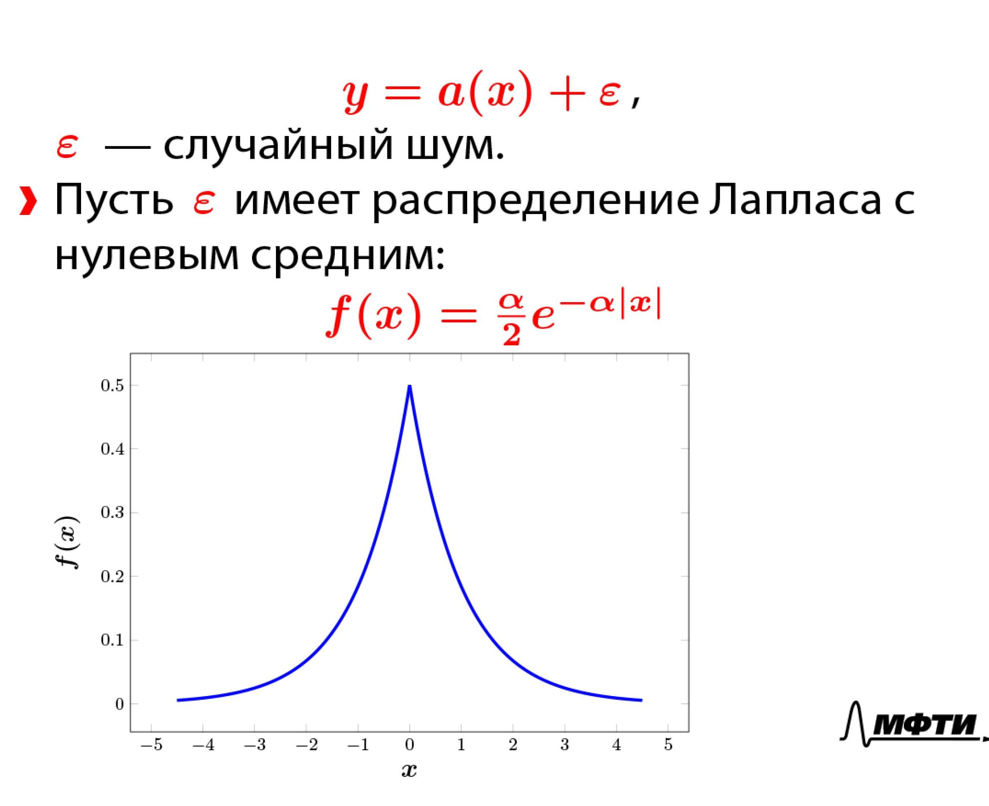
Регрессия как максимизация правдоподобия Модель шума
Notes:
Вот так выглядит ее график.

Slide 51
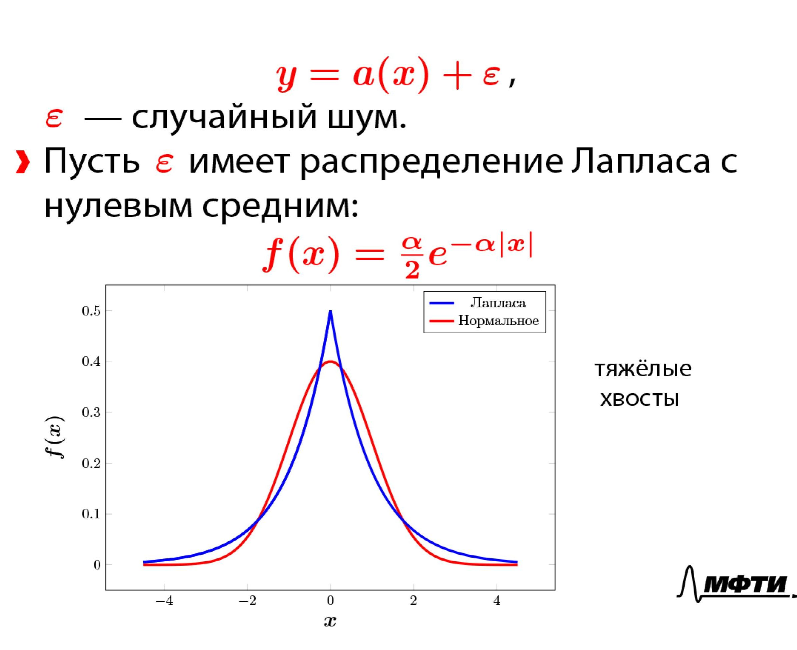
Регрессия как максимизация правдоподобия Модель шума
Notes:
По сравнению с нормальным распределением, распределение Лапласа имеет более тяжелые хвосты, то есть для него более вероятны большие значения ε.
Если мы моделируем шум распределением Лапласа, мы разрешаем наблюдениям сильнее отклоняться от нашей модели, и за счет этого мы получаем решение, которое более устойчиво к выбросам.

Slide 52
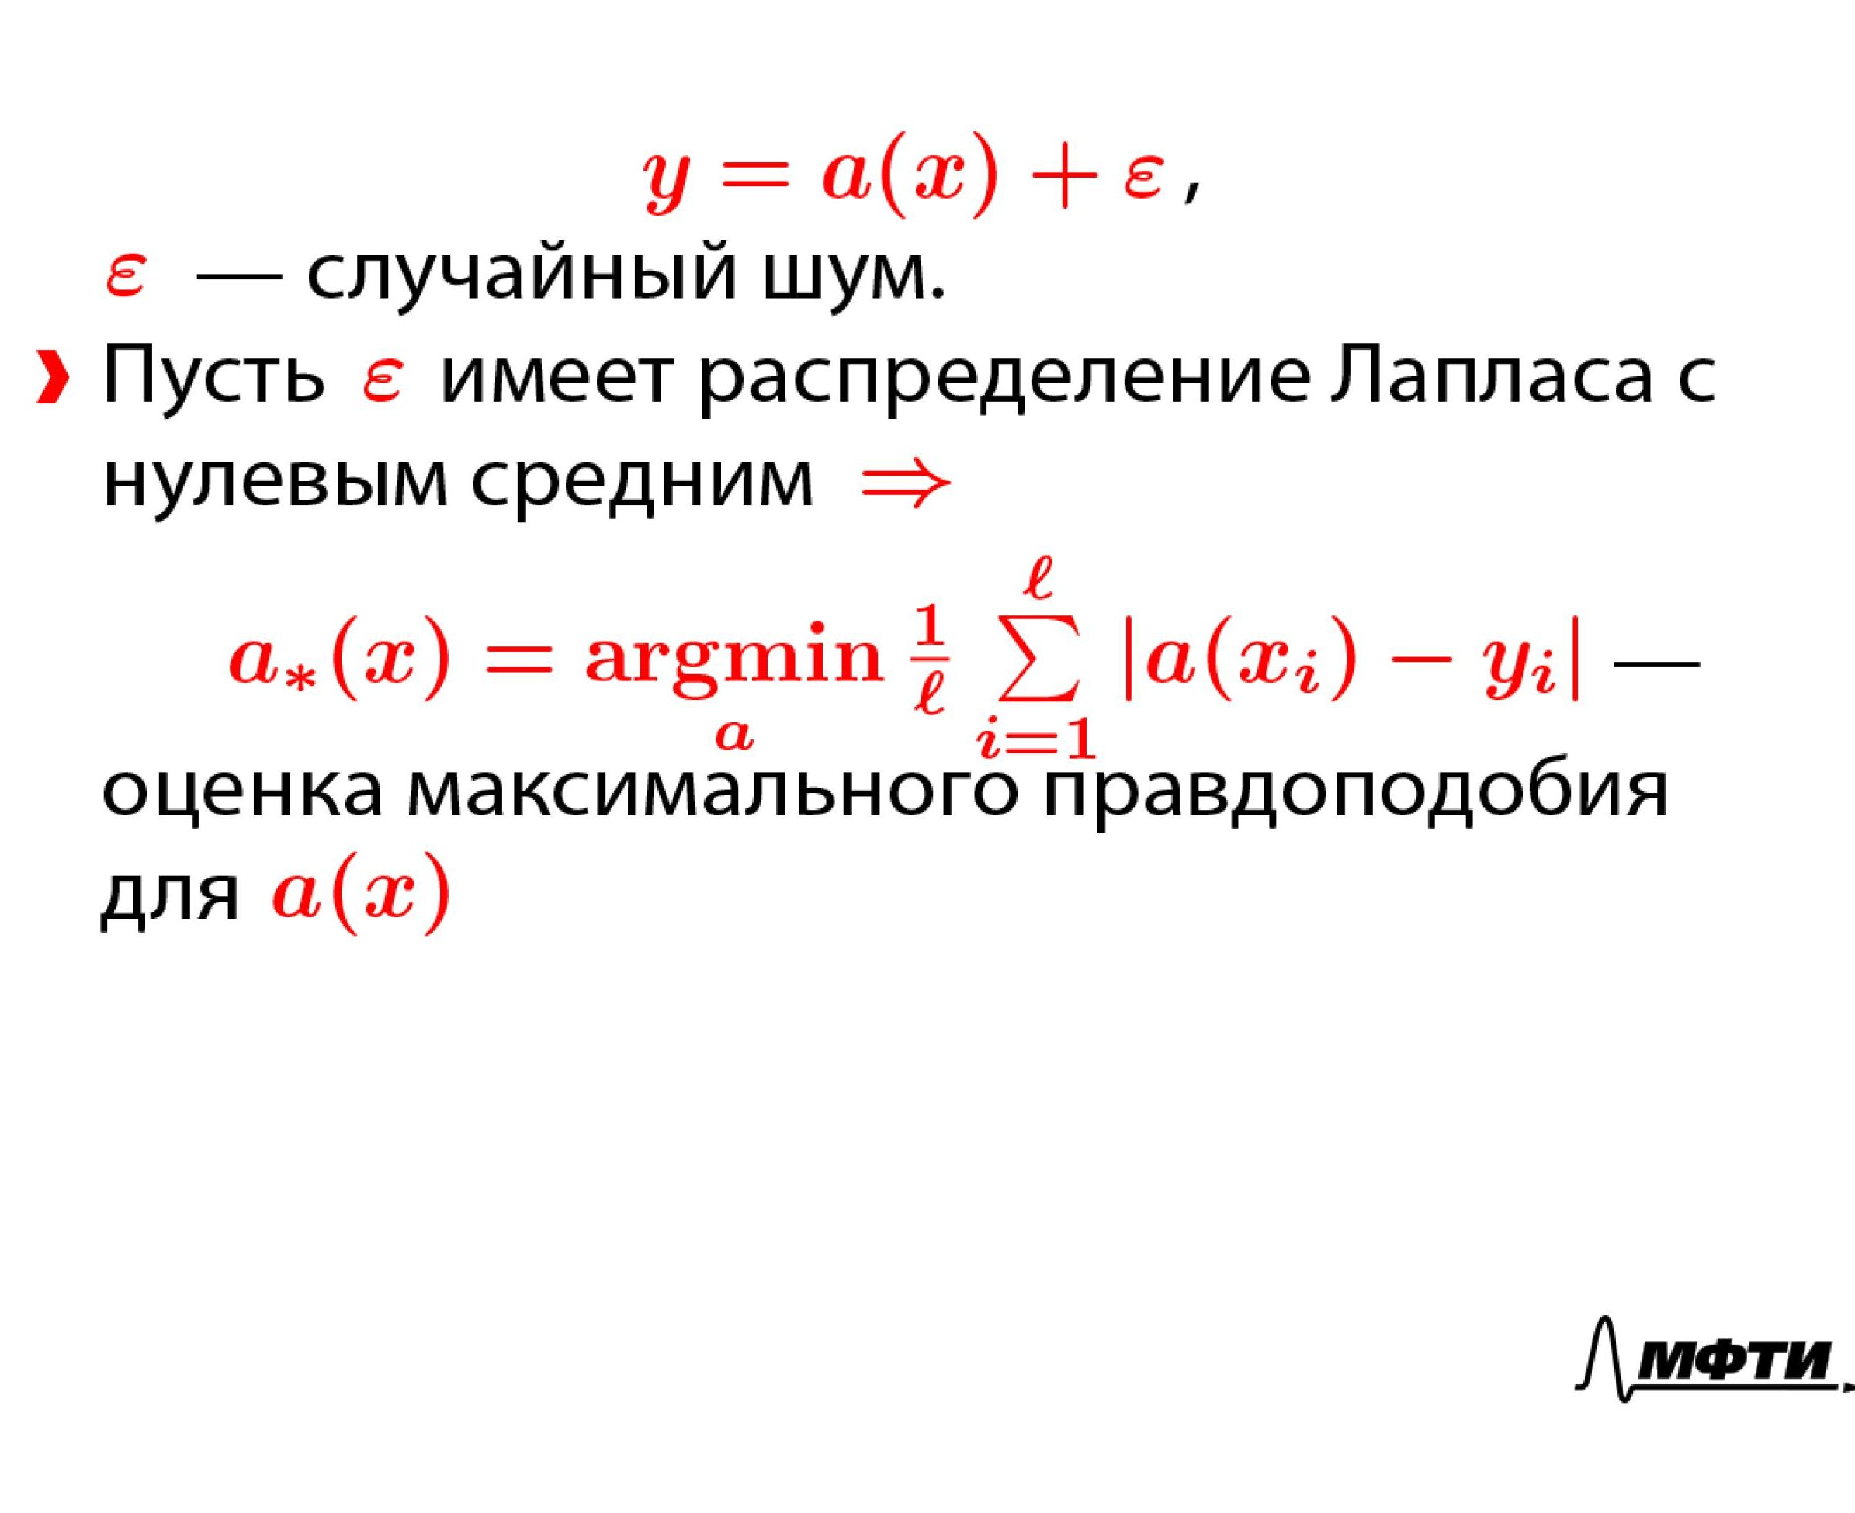
Регрессия как максимизация правдоподобия Модель шума
Notes:
Оказывается, что если шум действительно описывается распределением Лапласа, то к оценке максимального правдоподобия приводит минимизация средних абсолютных отклонений.

Slide 53
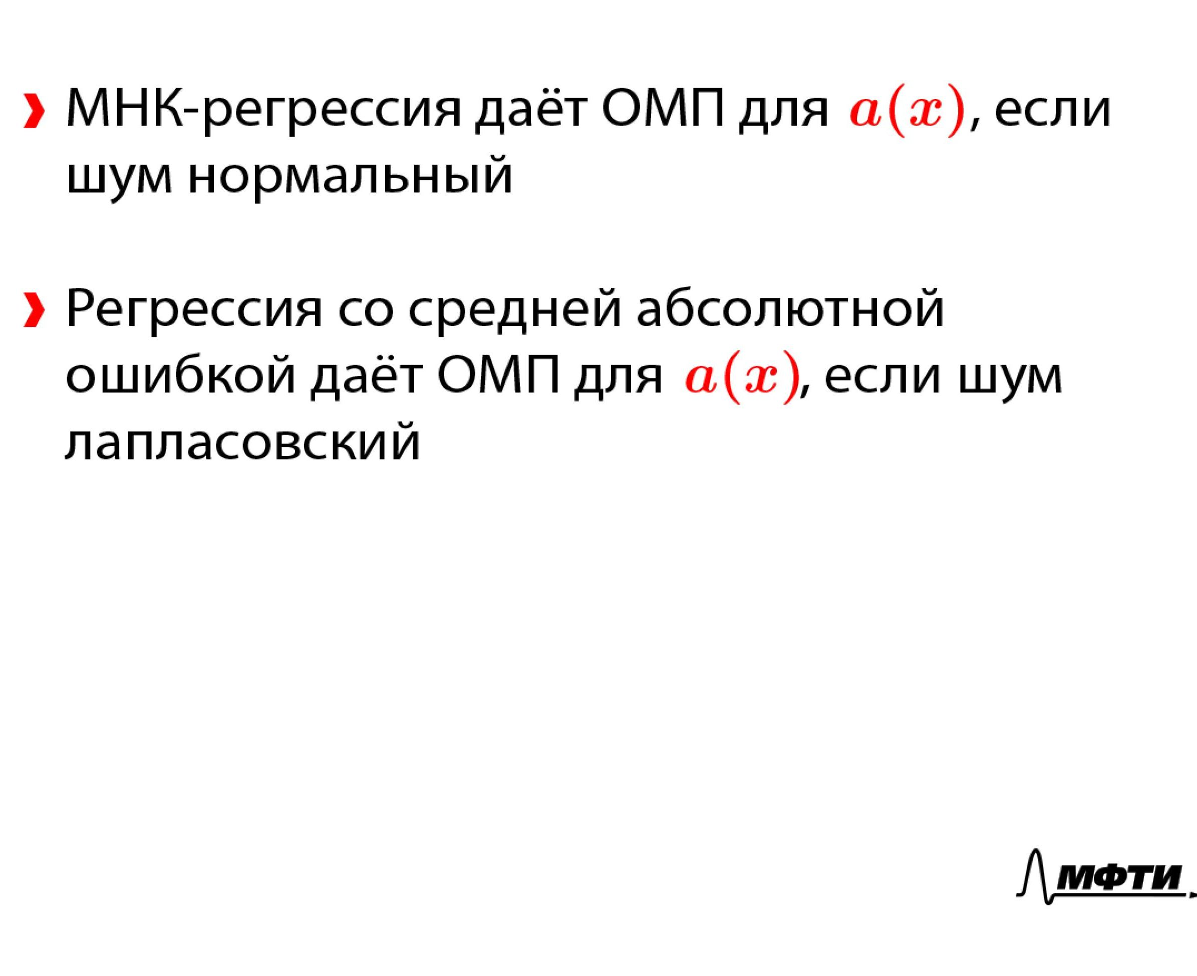
Регрессия как максимизация правдоподобия Резюме
Notes:
Итак, вы узнали, что регрессия методом наименьших квадратов дает оценку максимального правдоподобия в случае нормального шума, а регрессия со средней абсолютной ошибкой дает оценку максимального правдоподобия для нашей регрессионной функции, если шум лапласовский.

Slide 54

Регрессия как максимизация правдоподобия Далее в программе
Notes:
В следующей части вы узнаете, как регрессию можно интерпретировать как оценку среднего.

Slide 55
План
Задача регрессии
Метод максимального правдоподобия
Регрессия как максимизация правдоподобия
Регрессия как оценка среднего
Регуляризация
Задача оценивания вероятностей и логистическая регрессия
Регуляризация в scikit-learn
Notes:
Продолжим разбираться с тем, что же такое получается в качестве ответа в задаче регрессии.

Slide 56
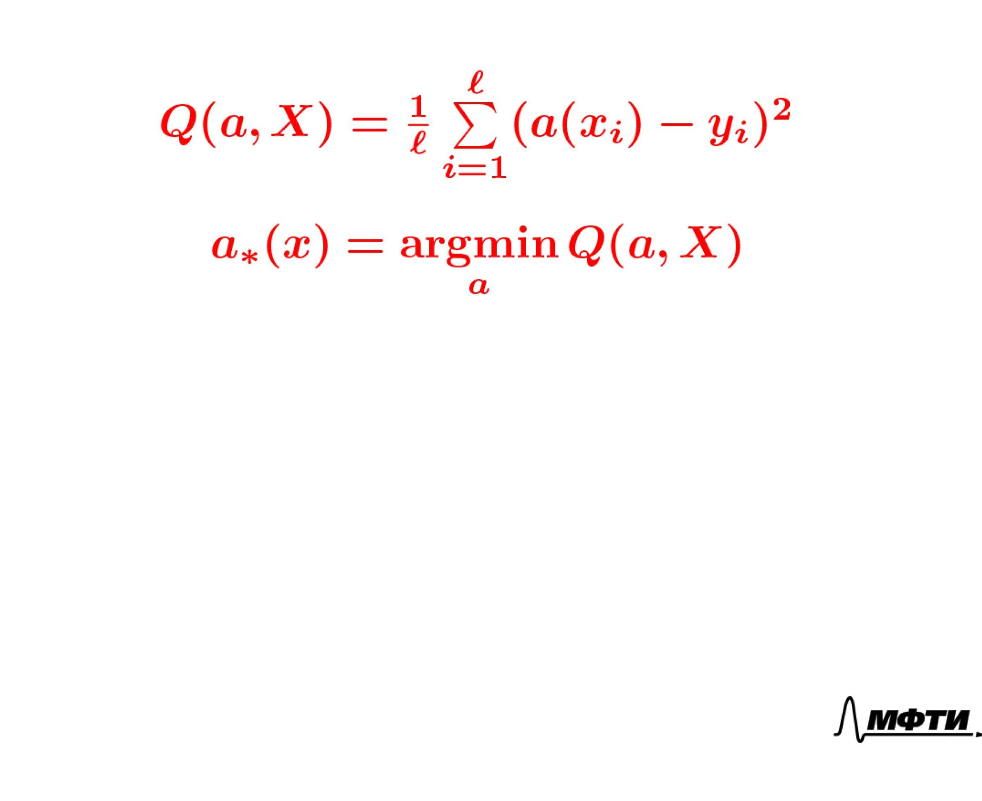
Регрессия как оценка среднего Метод наименьших квадратов
Notes:
Начнем снова с метода наименьших квадратов.

Slide 57
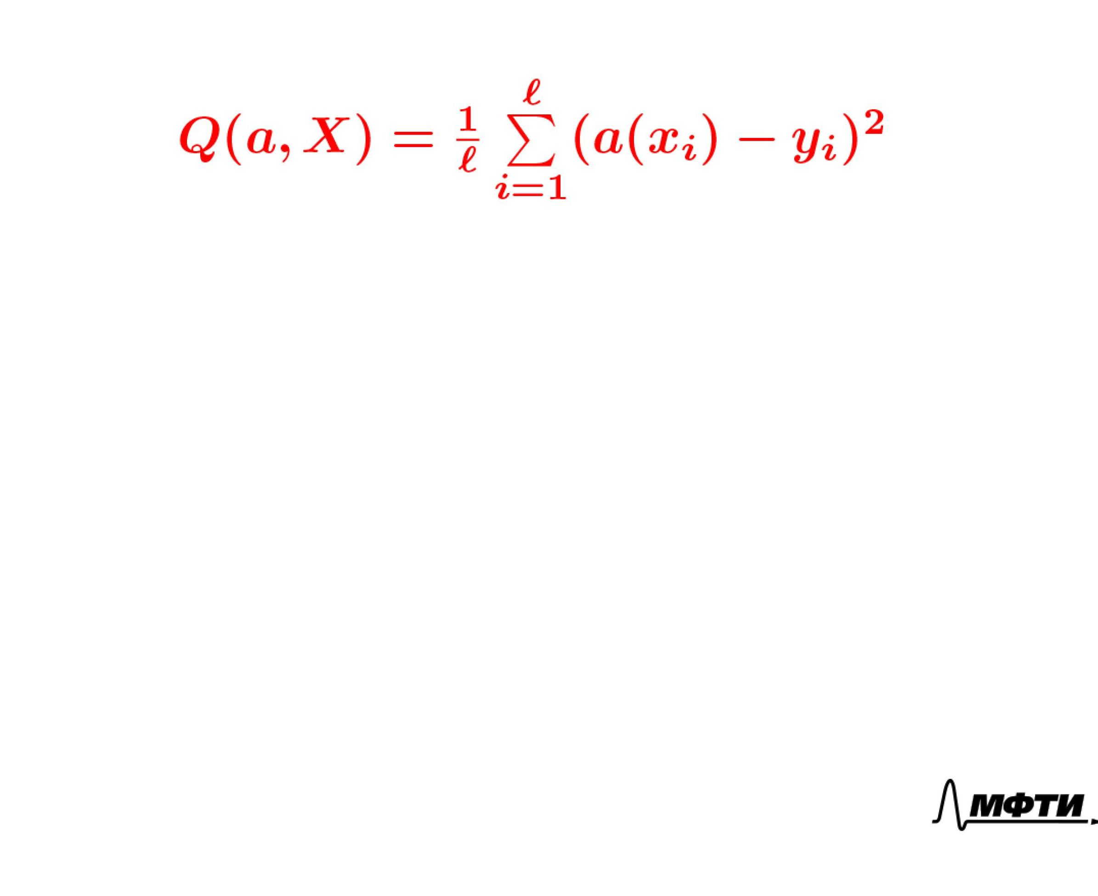
Регрессия как оценка среднего Среднеквадратичная ошибка
Notes:
Разберемся со среднеквадратичной ошибкой.

Slide 58
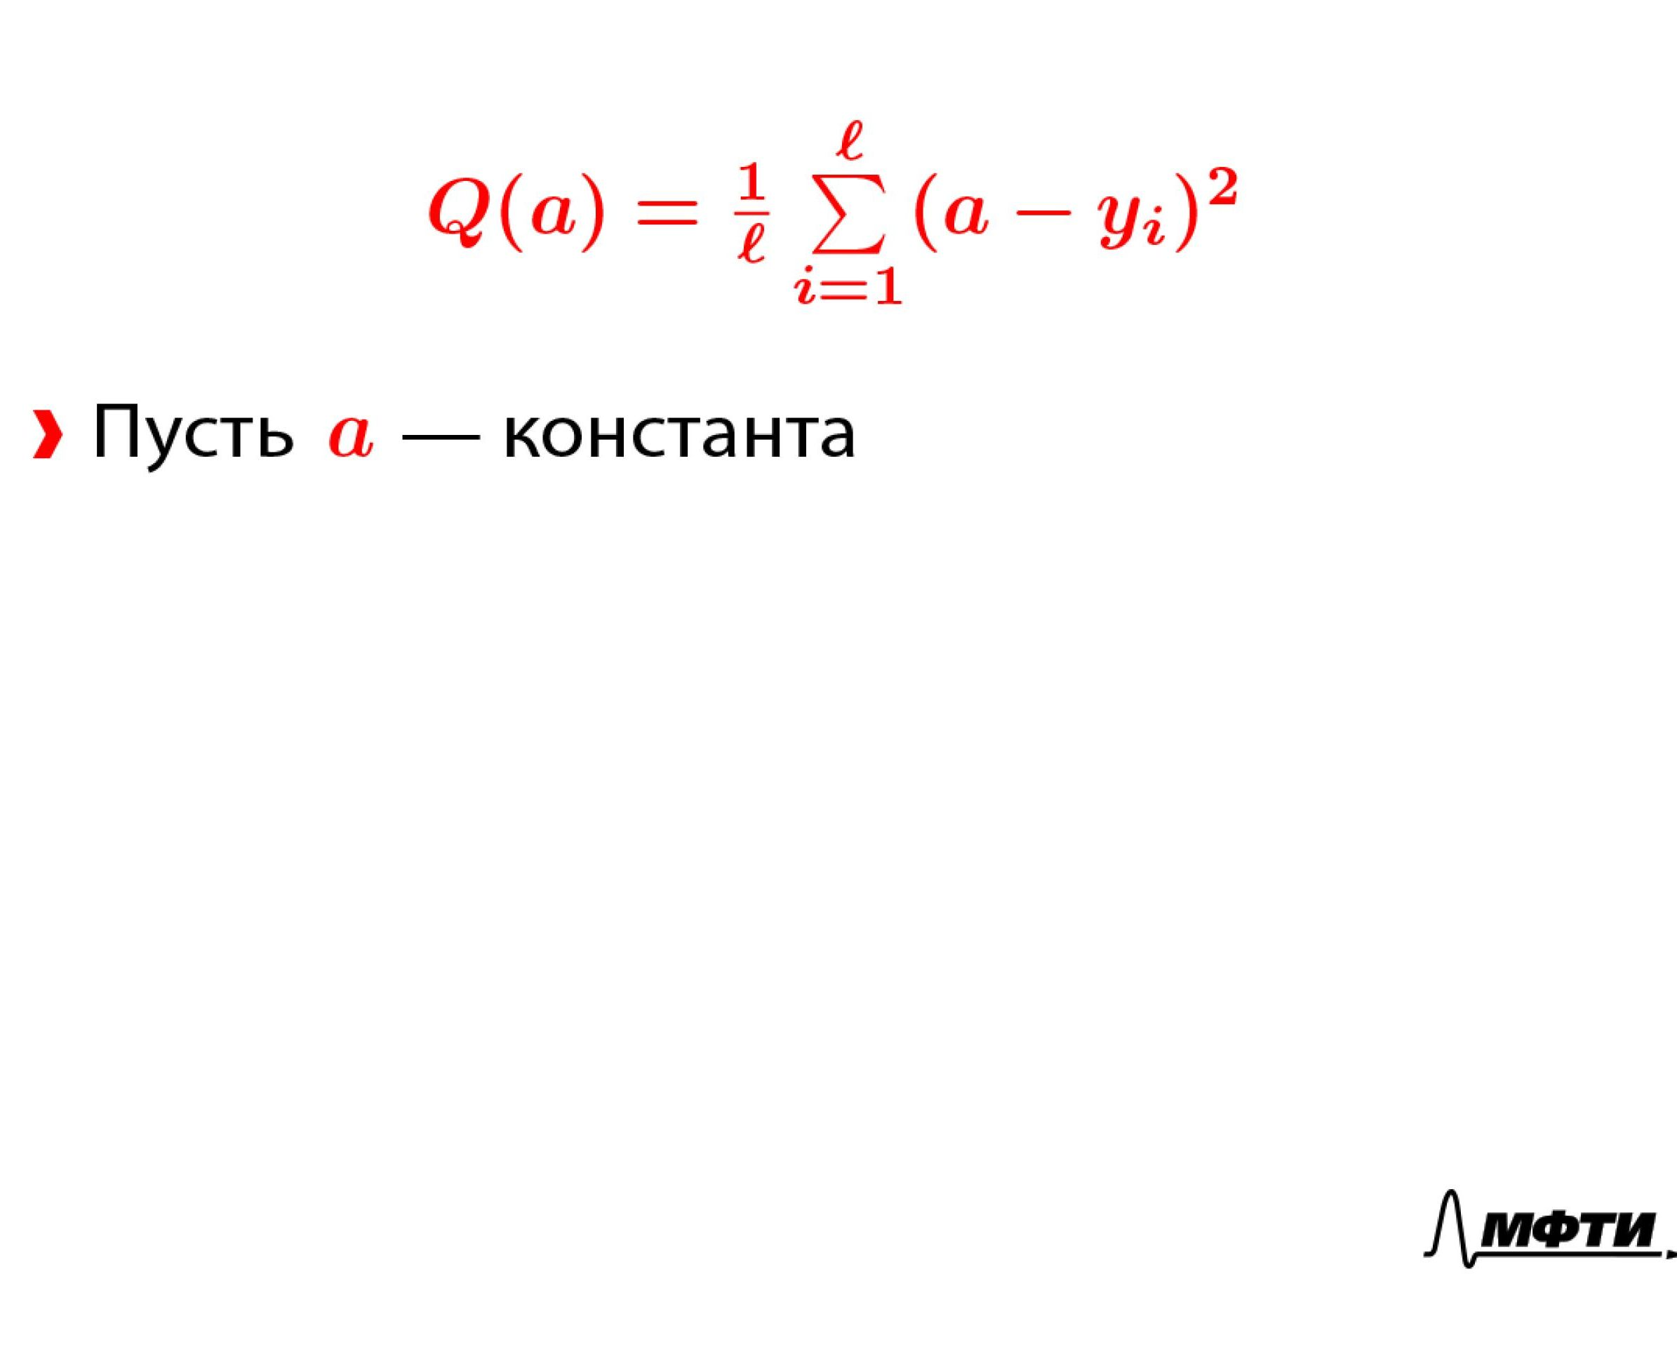
Регрессия как оценка среднего
Notes:
Чтобы разбираться было проще, давайте сделаем некоторые упрощающие предположения.
Пусть для начала у нас нет никаких признаков x, а a — это просто константа.

Slide 59
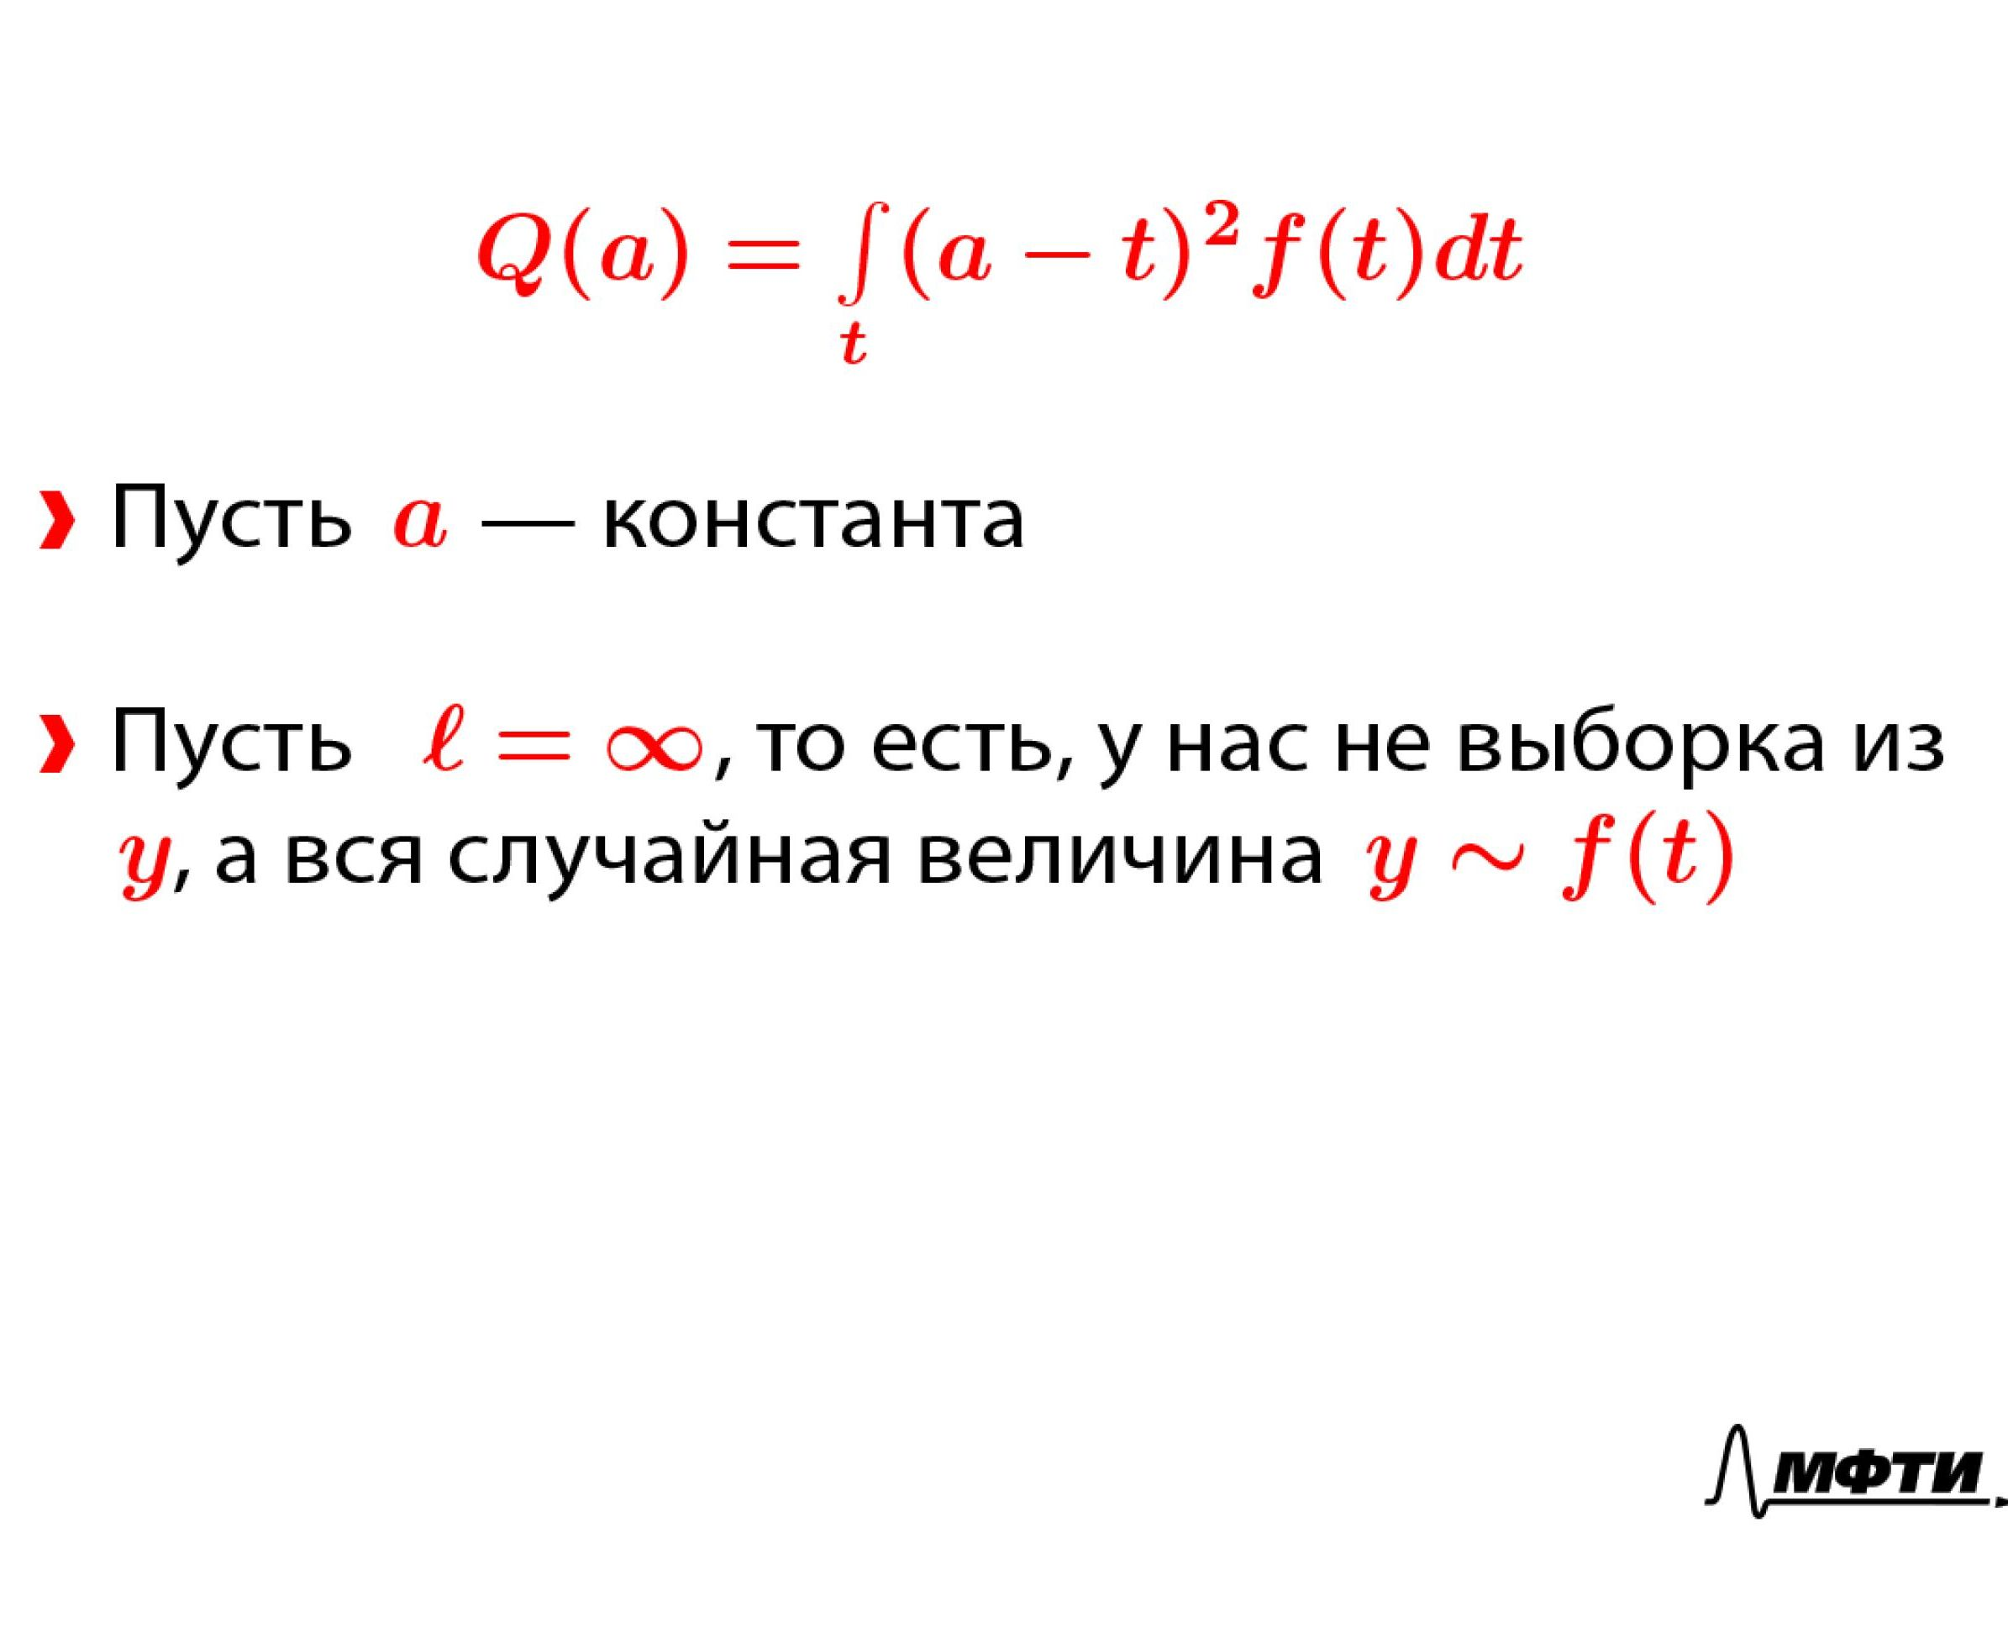
Регрессия как оценка среднего Среднеквадратичная ошибка
Notes:
Пусть кроме того у нас есть бесконечная выборка из y, то есть фактически и не выборка вовсе, а полностью известно распределение случайной величины y.
Пусть оно задается плотностью f (t).
В таком случае среднеквадратичная ошибка принимает следующий вид: Q(a) = …

Slide 60
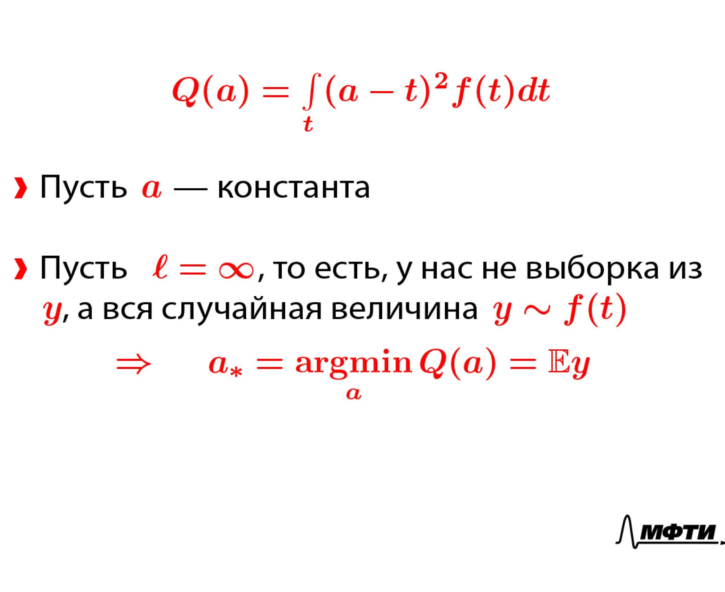
Регрессия как оценка среднего Среднеквадратичная ошибка
Notes:
Нетрудно показать, раскрыв квадрат под знаком интеграла и продифференцировав полученное выражение, что минимум такому функционалу доставляет математическое ожидание y.
То есть наилучшая константа, которая аппроксимирует значение y в смысле среднеквадратичной ошибки — это математическое ожидание.

Slide 61
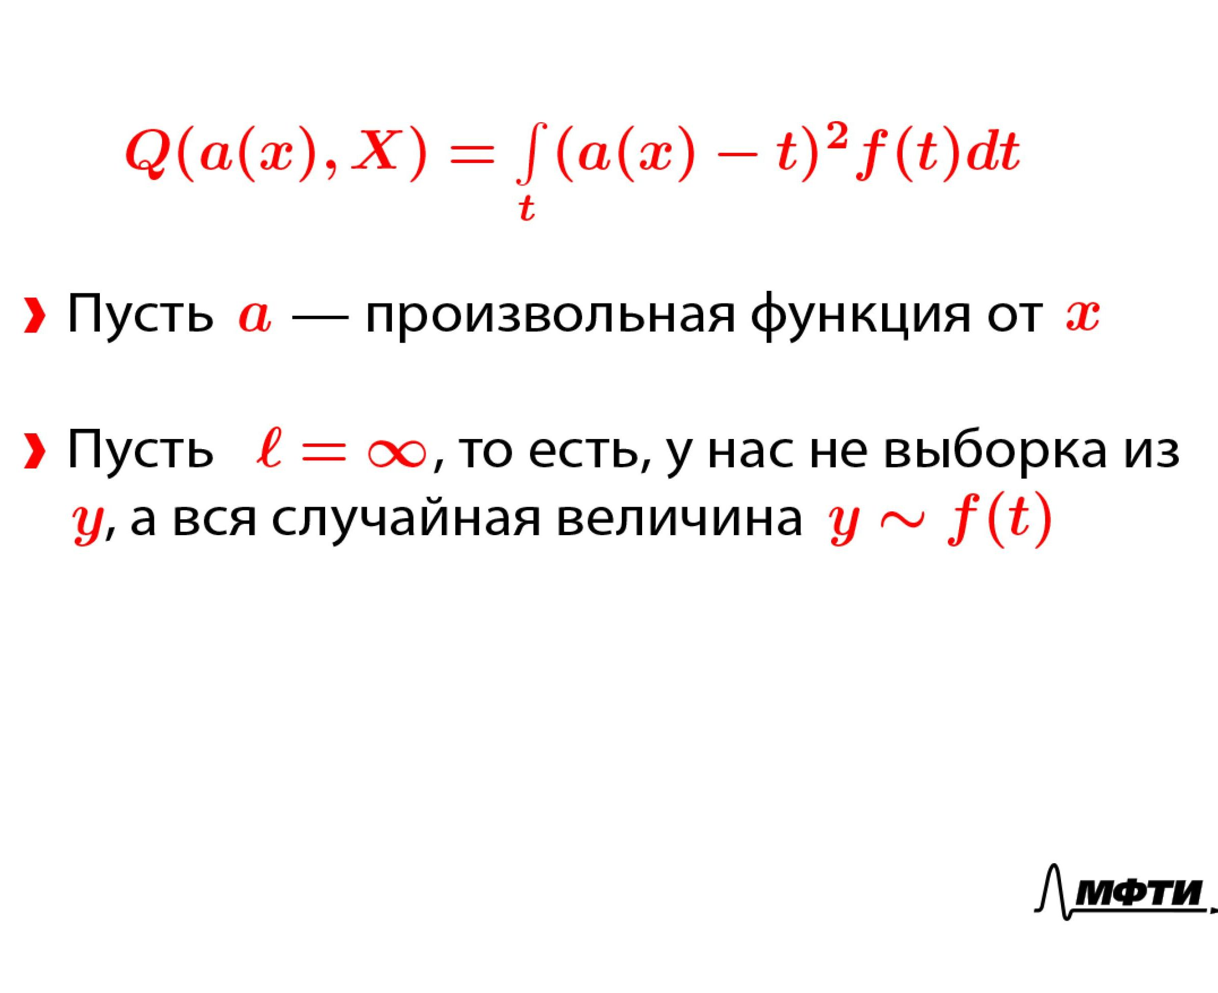
Регрессия как оценка среднего Среднеквадратичная ошибка
Notes:
Пусть теперь a — это не константа, а некоторая произвольная функция от наших признаков x.

Slide 62
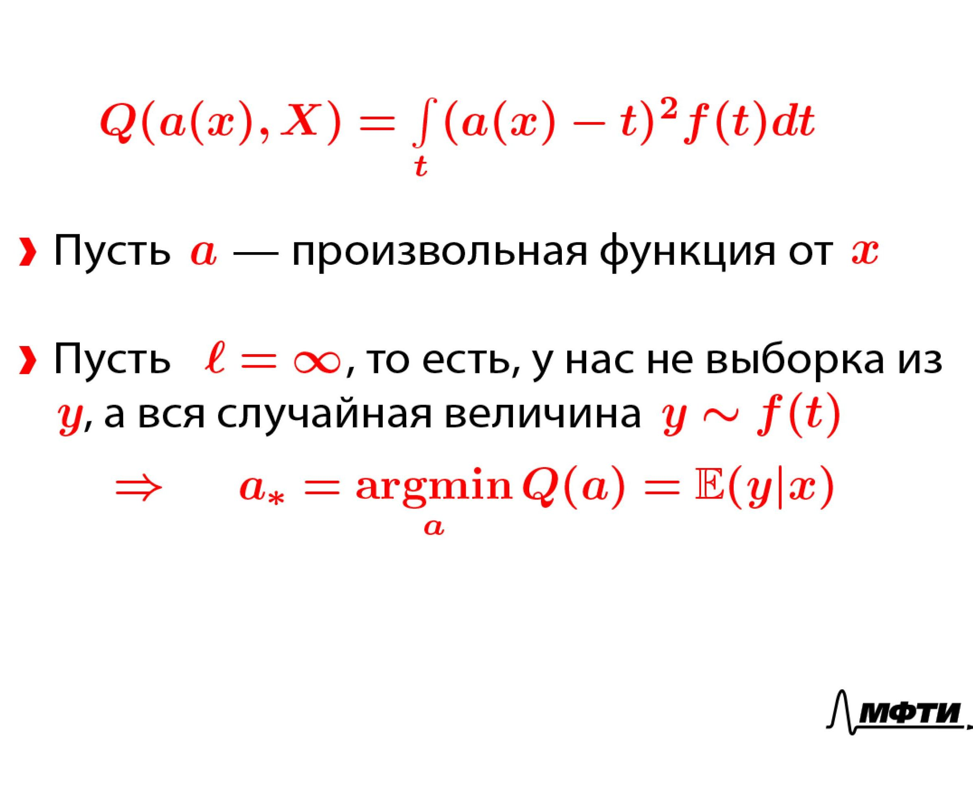
Регрессия как оценка среднего Среднеквадратичная ошибка
Notes:
Можно показать, что в этом случае минимумом среднеквадратичной ошибки является условное математическое ожидание y по x.

Slide 63
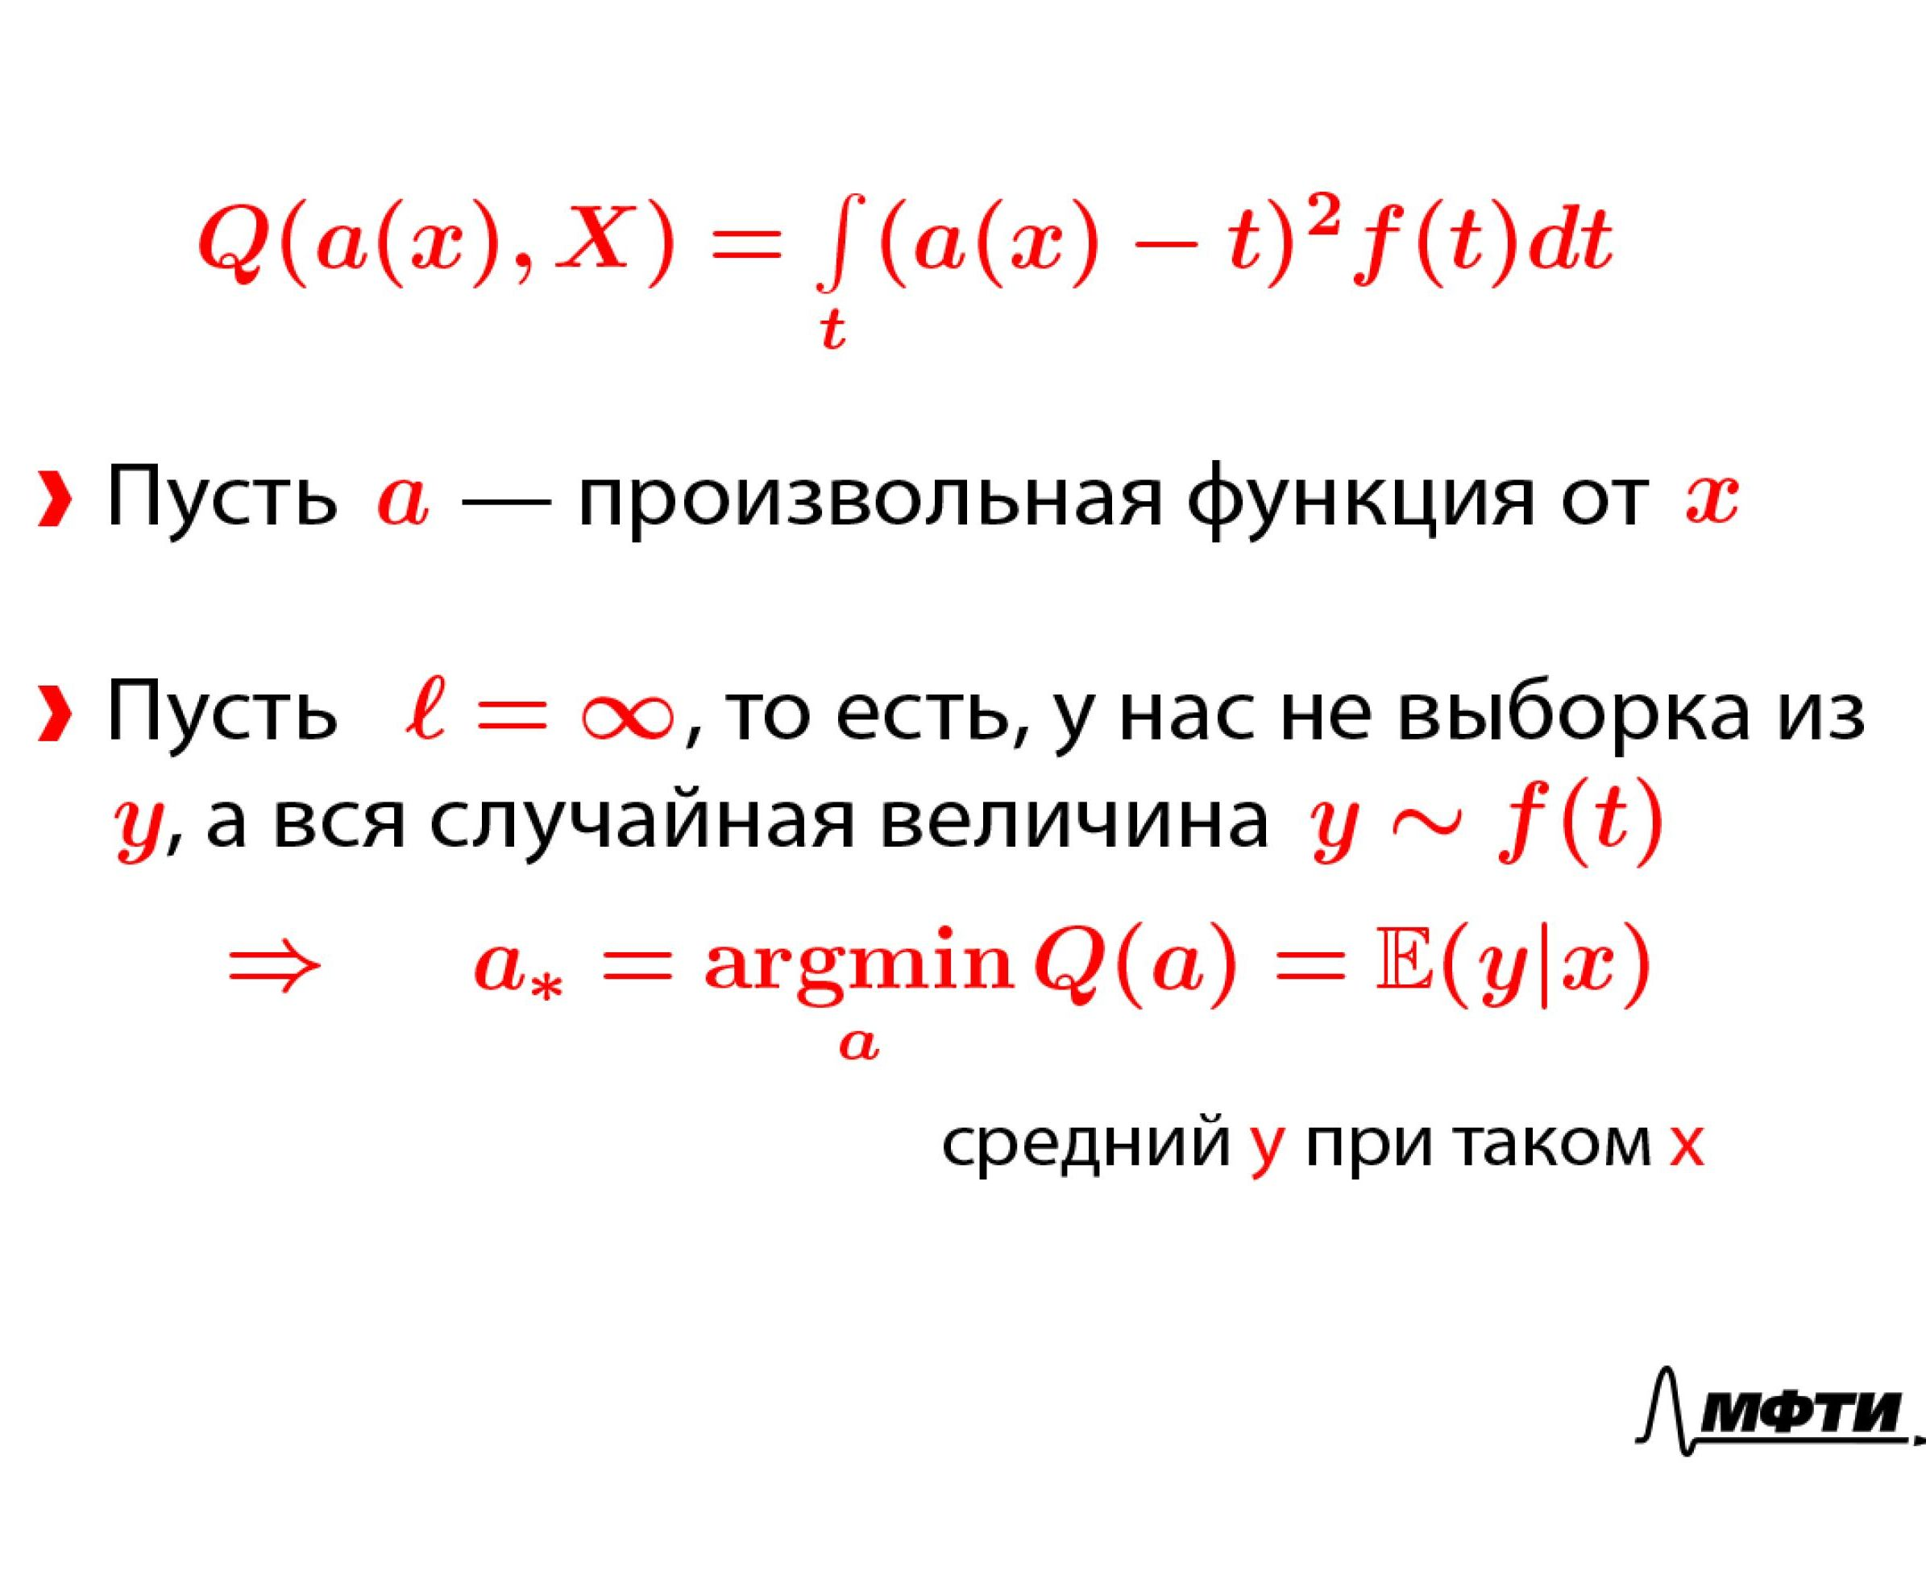
Регрессия как оценка среднего Среднеквадратичная ошибка
Notes:
То есть среднее значение y при таких x.

Slide 64
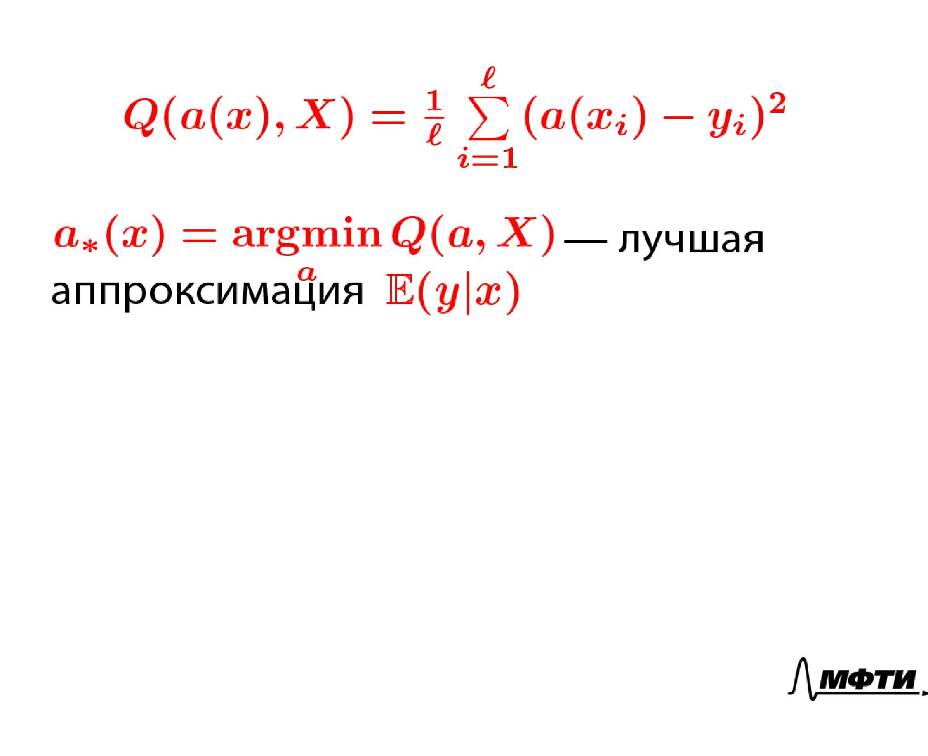
Регрессия как оценка среднего Среднеквадратичная ошибка
Notes:
Теперь, если мы имеем дело с конечной выборкой, получается, оценка, которую мы получаем, минимизируя среднеквадратичную ошибку — это наша лучшая аппроксимация условного математического ожидания.

Slide 65
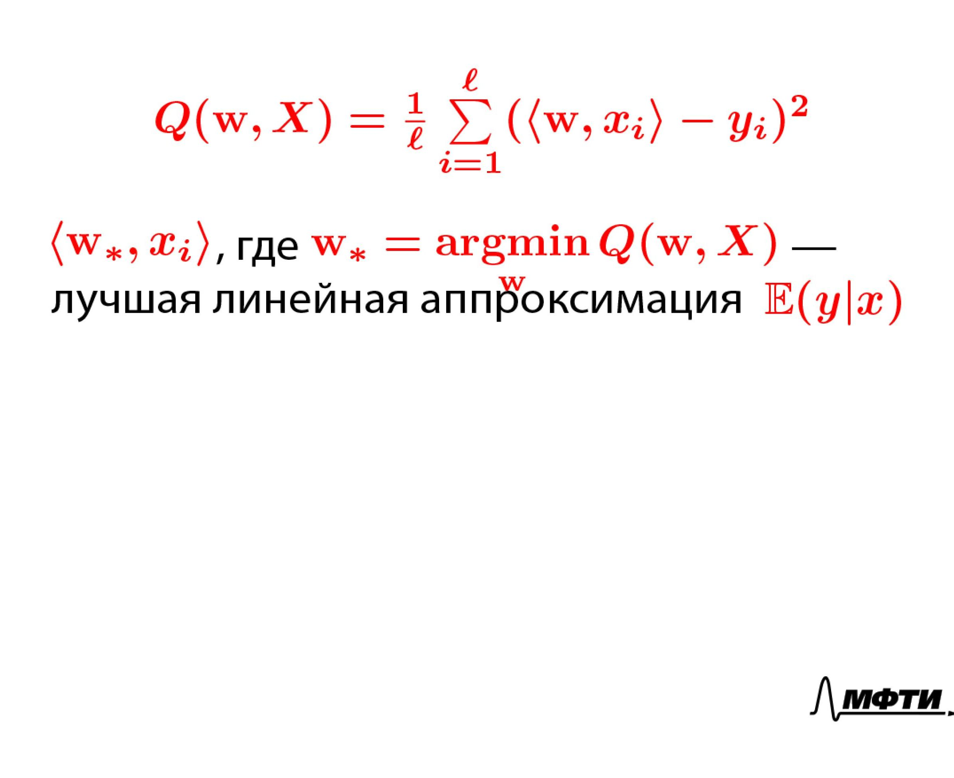
Регрессия как оценка среднего Среднеквадратичная ошибка
Notes:
Если регрессия линейная, то есть отклик y моделируется линейной комбинацией наших признаков x с весами w, то w*, минимизирующее среднеквадратичную ошибку, задает наилучшую линейную аппроксимацию условного математического ожидания.

Slide 66
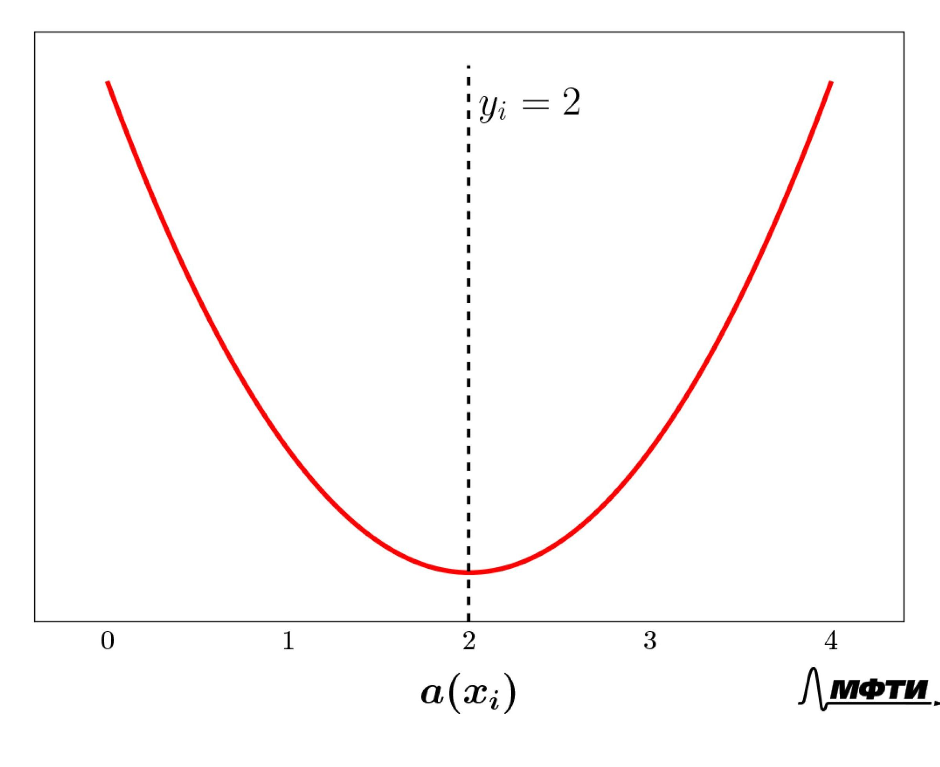
Регрессия как оценка среднего Среднеквадратичная ошибка
Notes:
В каком-то смысле этот результат интуитивно понятен.
Пусть, например, y = 2.
Поскольку среднеквадратичная ошибка будет симметрична относительно 2, мы будем одинаково штрафовать наши модельные предсказания a (x) за большие отклонения от 2 как в большую, так и в меньшую сторону.
Неудивительно, что минимизируя симметричную функцию потерь, мы получаем в ответе какое-то среднее.

Slide 67

Регрессия как оценка среднего Дивергенция Брегмана
Notes:
Однако оказывается, что условное математическое ожидание доставляет минимум не только среднеквадратичной ошибке, но и более широкому классу функций потери, которые называются дивергенциями Брегмана. Дивергенции Брегмана порождаются любой непрерывной дифференцируемой выпуклой функцией φ.
Среднеквадратичная ошибка является ее частным случаем.
Таким образом, минимизируя любую дивергенцию Брегмана, мы получаем какую-то оценку для условного математического ожидания.
И вот это уже довольно странно, потому что в семействе дивергенций Брегмана можно найти функции, которые относительно y несимметричны.

Slide 68

Регрессия как оценка среднего Дивергенция Брегмана
Notes:
Они могут выглядеть вот так

Slide 69

Регрессия как оценка среднего Дивергенция Брегмана
Notes:
или так

Slide 70

Регрессия как оценка среднего Дивергенция Брегмана
Notes:
или так

Slide 71

Регрессия как оценка среднего Дивергенция Брегмана
Notes:
Или вот так
То есть они сильнее штрафуют за отклонение нашей модели от y в какую-то из сторон.
Тем не менее, наилучшей оценкой является все еще условное математическое ожидание.
Этот результат достаточно контринтуитивен, и получен он был не так давно.

Slide 72

Регрессия как оценка среднего Средняя абсолютная ошибка
Notes:
А вот средняя абсолютная ошибка в семейство дивергенций Брегмана не входит.
Минимизируя вот эту среднюю абсолютную ошибку, график которой представляет собой такой треугольник, мы получаем тоже оценку какого-то среднего, но другого.

Slide 73

Регрессия как оценка среднего Средняя абсолютная ошибка
Notes:
Это уже оценка не условного математического ожидания, а условной медианы y|x.

Slide 74

Регрессия как оценка среднего Несимметричная абсолютная ошибка
Notes:
Треугольник, описывающий среднюю абсолютную ошибку, можно попробовать наклонить в какую-то из сторон на угол τ.

Slide 75

Регрессия как оценка среднего Несимметричная абсолютная ошибка
Notes:
Минимизируя такой функционал, мы получаем оценку для условного квантиля y|x порядка τ. τ, естественно, меняется от 0 до 1, поскольку это квантиль.

Slide 76

Регрессия как оценка среднего Резюме
Notes:
Итак, мы узнали, что решение задачи регрессии методом наименьших квадратов представляет собой наилучшую возможную по выборке оценку условного матожидания y при условии x.
Решение задачи квантильной регрессии дает оценку условного квантиля y|x.
А при использовании средней абсолютной ошибки мы получаем оценку условной медианы med (y|x).

Slide 77

Регрессия как оценка среднего Далее в программе
Notes:
Далее в программе: регуляризация.

Slide 78
План
Задача регрессии
Метод максимального правдоподобия
Регрессия как максимизация правдоподобия
Регрессия как оценка среднего
Регуляризация
Задача оценивания вероятностей и логистическая регрессия
Регуляризация в scikit-learn
Notes:
В этой части мы поговорим о регуляризации линейных регрессионных моделей.

Slide 79

Регуляризация Переобучение регрессионных моделей
Notes:
Как вы видели ранее, регрессионные модели имеют свойство переобучаться.
Если вы взяли слишком сложную модель и у вас недостаточно данных для того, чтобы точно определить ее параметры, вы легко можете получить какую-то модель, которая будет очень хорошо описывать вашу обучающую выборку, но при этом очень плохо обобщаться на тестовую.
Бороться с этим можно разными способами.

Slide 80

Регуляризация Переобучение регрессионных моделей
Notes:
Взять больше данных.
Такой вариант обычно недоступен, поскольку дополнительные данные стоят дополнительных денег, а также иногда недоступны совсем.
Например, в задачах веб-поиска, несмотря на наличие терабайтов данных, эффективный объем выборки, описывающей персонализированные данные, существенно ограничен: в этом случае можно использовать только историю посещений данного пользователя.

Slide 81

Регуляризация Переобучение регрессионных моделей
Notes:
Выбрать более простую модель или упростить модель, например исключив из рассмотрения некоторые признаки.
Процесс отбора признаков представляет собой нетривиальную задачу.
В частности, не понятно, какой из двух похожих признаков следует оставлять, если признаки сильно зашумлены.

Slide 82

Регуляризация Переобучение регрессионных моделей
Notes:
Использовать регуляризацию.
Ранее было показано, что у переобученной линейной модели значения весов в модели становятся огромными и разными по знаку.
Если ограничить значения весов модели, то с переобучением можно до какой-то степени побороться.

Slide 83

Регуляризация Ограничить веса
Notes:
Мы рассматривали два способа регуляризации:
L2-регуляризатор добавляет к функционалу потерь слагаемое, равное сумме квадратов весов нашей линейной модели с множителем λ;
L1-регуляризатор использует вместо суммы квадратов сумму модулей весов.

Slide 84

Регуляризация Ограничить веса
Notes:
L2-регуляризатор (ridge-регрессия или гребневая регрессия): …
L1-регуляризатор (lasso-регрессия или лассо-регрессия):
…

Slide 85

Регуляризация Ограничить веса
Notes:
Очень важно, что константное слагаемое в регуляризатор входить не должно.
Штрафуя за большое значение константы, переобучение мы не уменьшим, а вот качество моделей и на обучающей, и на тестовой выборке упадет очень сильно.

Slide 86

Регуляризация Модельный пример
Notes:
Понять различия между L1 и L2 регулязаторами можно на модельном примере.
Пусть матрица «объекты– признаки» X является единичной матрицей размера l × l: …
Тогда при решении задачи линейной регрессии использование метода наименьших квадратов без регуляризации: …
дает следующий вектор весов: w_j = y_j

Slide 87

Регуляризация Модельный пример
Notes:
Если мы делаем гребневую регрессию, то j-тая компонента w уменьшается в (1 + λ) раз.
Если мы делаем лассо, формула для j-той компоненты вектора весов более сложная.

Slide 88

Регуляризация Модельный пример
Notes:
Давайте посмотрим на графики.
На графиках показана зависимость j-той компоненты оптимального вектора весов w со звездочкой от yj-того.
Если мы минимизируем среднеквадратичную ошибку, не используя регуляризаторы, то эта зависимость единичная, то есть wj-тое и yj-тое всегда одинаковые.
На графиках — это пунктирная диагональная линия.
Если мы использует регуляризацию L2, зависимость wj-тое со звездочкой все еще линейная, но веса прижаты к нулю.
Лассо делает кое-что более интересное. Оптимальные веса лассо также прижимаются к нулю, однако в середине на этом графике появляется интервал размером λ, в котором веса обращаются в ноль в точности.
То есть если у нас значению отклика маленькое, то вес получается нулевым.
Именно поэтому лассо отбирает признаки.
Если у признаков низкая предсказательная способность, в лассо они получают нулевой вес и таким образом из модели исключаются.

Slide 89

Регуляризация Смещение и дисперсия (bias-variance tradeoff)
Notes:
С другой стороны, посмотреть на регуляризацию можно, если рассмотреть, как устроена ошибка регрессии.
Давайте посмотрим на матожидание квадрата этой ошибки.

Slide 90

Регуляризация Смещение и дисперсия (bias-variance tradeoff)
Notes:
Оно представляет собой сумму трех компонент.

Slide 91

Регуляризация Смещение и дисперсия (bias-variance tradeoff)
Notes:
Первая компонента — это квадрат смещения, то есть квадрат разности между математическим ожиданием регрессионной модели, оцениваемой по выборке, и истинной неизвестной нам регрессионной модели.
Вторая компонента — это дисперсия нашей выборочной оценки.
А третья — это дисперсия шума, на который повлиять мы никак не можем.

Slide 92

Регуляризация Смещение и дисперсия (bias-variance tradeoff)
Notes:
Метод наименьших квадратов дает оценки, которые имеют нулевое смещение.

Slide 93

Регуляризация Смещение и дисперсия (bias-variance tradeoff)
Notes:
Однако, используя регуляризацию, мы можем получить оценки, у которых матожидание квадрата ошибки меньше за счет того, что дисперсия у них может быть меньше, несмотря а то, что эти оценки смещенные.

Slide 94

Регуляризация Смещение и дисперсия (bias-variance tradeoff)
Notes:
Чтобы лучше понять баланс между смещением и дисперсией, представьте, что вы стреляете по мишеням.
Среднее количество очков, которое вы при этом набираете, определяется двумя величинами: во-первых, средним облака точек, которое образуют результаты ваших выстрелов; во-вторых, разбросом выстрелов относительно этого среднего, то есть дисперсией.
Естественно, больше всего очков вы получите, если вы будете стрелять точно и в цель.
В этом случае у вас может быть какое-то небольшое смещение и маленькая дисперсия.
Переобучение в линейных моделях приводит к тому, что вы стреляете с цель, но не точно.
Смещения у вас нет, но дисперсия очень большая.
Часто оказывается, что можно набрать больше очков, если вы будете стрелять не совсем в цель, но более точно.
Именно это позволяет сделать использование регуляризации в линейных моделях.

Slide 95

Регуляризация В байесовской постановке
Notes:
В байесовской статистике гребневая регрессия соответствует заданию нормального априорного распределения на коэффициенты линейной модели, а метод лассо — заданию Лапласовского априорного распределения на коэффициенты.

Slide 96

Регуляризация Решение
Notes:
Задача гребневой регрессии имеет аналитическое решение.
К матрице X транспонированное X, которая обращается в методе наименьших квадратов, вы добавляете диагональную матрицу, у которой на диагонали стоят значения λ — веса при регуляризаторе.
Для решения задачи лассо аналитического решения не существует.
Однако есть очень эффективный численный способ получения решения, поэтому методом лассо тоже можно прекрасно пользоваться.

Slide 97

Регуляризация Резюме
Notes:
Итак, в этом разделе мы поговорили про регуляризацию как один из способов борьбы с переобучением линейных регрессионных моделей.
Регуляризация приводит к тому, что вы получаете смещенные оценки коэффициентов модели, но суммарная ошибка таких моделей может быть меньше за счет того, что оценки коэффициентов имеют меньшую дисперсию.
Это справедливо и для L1, и L2-регуляризации, однако про L1-регуляризацию мы еще выяснили, что она отбирает признаки, обнуляя веса у некоторых коэффициентов, и разобрались в том, почему так происходит.

Slide 98

Регуляризация Далее в программе
Notes:
В следующей части мы поговорим про логистическую регрессию.

Slide 99
План
Задача регрессии
Метод максимального правдоподобия
Регрессия как максимизация правдоподобия
Регрессия как оценка среднего
Регуляризация
Задача оценивания вероятностей и логистическая регрессия
Регуляризация в scikit-learn
Notes:
В этой части вы узнаете, что такое логистическая регрессия, для чего она нужна и как работает.

Slide 100

Логистическая регрессия Бинарная классификация
Notes:
Логистическая регрессия – это метод обучения с учителем.
Имея обучающую выборку по признаковому описанию объектов, вы пытаетесь предсказать значение отклика.
Единственное отличие от задач линейной регрессии, которые мы рассматривали до этого, в том, что значение отклика у нас бинарное, то есть y принимает значение 0 и 1.

Slide 101

Логистическая регрессия Линейная регрессия
Notes:
На первый взгляд кажется, что это задача бинарной классификации, ее можно решать своими методами.
Однако оказывается, что линейная регрессия в этой задаче тоже может быть полезна.
Если мы будем просто минимизировать среднеквадратичную ошибку между откликом y и линейной комбинацией факторов x, мы получим вектор весов w*, и можем мы его использовать следующим образом: если значение линейной комбинации факторов на объекте больше, чем 1/2, мы будем предсказывать, что наш объект будет относиться к классу 1; если меньше 1/2, то он будет относиться к классу 0.
Этот метод называется методом линейного дискриминанта Фишера, и это один из самых старых методов классификации.

Slide 102

Логистическая регрессия Предсказание вероятностей
Notes:
На самом деле, мы можем хотеть предсказывать не просто метки классов на наших объектах, а вероятности того, что объекты относятся к одному из классов.
Обозначим условную вероятность того, что y = 1 при условии x, за π(x).
Вот эту функцию π(x) мы и хотим как-то оценить.

Slide 103

Логистическая регрессия Предсказание вероятностей
Notes:
Можно попробовать делать это с помощью обычной линейной регрессии.
На первый взгляд кажется, что эта идея не самая плохая.

Slide 104

Логистическая регрессия Предсказание вероятностей
Notes:
Дело в том, что π(x), поскольку y – величина бинарная, совпадает с условным матожиданием, y при условии x.
Это внушает нам надежду, что обычная минимизация методом наименьших квадратов может дать какую-то хорошую оценку.

Slide 105

Логистическая регрессия Предсказание вероятностей
Notes:
Проблема здесь заключается в том, что получаемая линейная комбинация факторов не обязательно лежит на отрезке от 0 до 1.

Slide 106

Логистическая регрессия Предсказание вероятностей
Notes:
Представьте, что вы предсказываете вероятность невозврата платежа по кредитной карте в зависимости от размера задолженности.
Если на такие данные вы настроите линейную регрессию, вы получите, что при задолженности в 2000 долларов вероятность того, что клиент просрочит платеж по кредиту, составляет примерно 0,2.
С другой стороны, вероятность того, что клиент просрочит платеж по кредиту при задолженности в 500 долларов, равна нулю.
Это немного странно.
Еще более странно, если задолженность составляет меньше 500 долларов, вероятность просрочки отрицательная.
Если клиент должен больше 10000 долларов, вероятность больше 1.
Это очень странный результат, совершенно непонятно, как его интерпретировать.

Slide 107

Логистическая регрессия Идея
Notes:
Решить эту проблему можно следующим образом.
Давайте возьмем какую-то функцию g, которая переводит интервал от 0 до 1 на множество всех действительных чисел, и построим оценку не для условного матожидания, как мы привыкли в линейной регрессии, а для функции g от этого условного матожидания, или, что то же самое, условное матожидание мы будем приближать обратной функцией к g, к g в минус первой, от нашей линейной комбинации факторов.

Slide 108

Логистическая регрессия Идея
Notes:
Такое семейство моделей в статистике называется обобщенными линейными моделями.

Slide 109

Логистическая регрессия Предсказание вероятностей
Notes:
В задаче бинарной классификации в качестве функции g в минус первой берется функция, которая выглядит следующим образом: это сигмоида.
Для одномерного случая значение w0, константа, определяет положение центра сигмоиды на числовой оси, а w1, вес при единственном факторе, определяет форму этой сигмоиды.
Если вес w1 положительный, то сигмоида возрастающая, если отрицательный, то убывающая.
Чем больше по модулю значение w1, тем круче наклон сигмоиды в области ее середины.

Slide 110

Логистическая регрессия Предсказание вероятностей
Notes:
Если мы возьмем сигмоиду и построим логистическую регрессию в задаче с вероятностью невозврата кредита, мы получим что-то более вменяемое.
Наша вероятность будет принимать значение от 0 до 1, как мы и хотели.
Кроме того, полезное свойство заключается в том, что изменение на краях диапазона значений признака x приводит к меньшим изменениям вероятности, которую мы моделируем.
Это логично, изменение в плюс-минус 100 долларов при размере задолженности около 2000 приводит к большим изменениям вероятности просрочки платежа по кредитной карте, а изменение в плюс-минус 100 долларов при размере задолженности около 500 – к небольшим изменениям.

Slide 111

Логистическая регрессия Предсказание вероятностей
Notes:
Чтобы получить саму функцию g обобщенной линейной модели, мы произведем несложные арифметические преобразования выражения для π(x), которое мы записали до этого, и получим следующую функцию.
Дробь, которая стоит здесь под логарифмом, представляет собой отношение вероятности того, что y = 1, к вероятности того, что y = 0, вероятности эти условные по x.

Slide 112

Логистическая регрессия Предсказание вероятностей
Notes:
Это отношение называется риском.

Slide 113

Логистическая регрессия Предсказание вероятностей
Notes:
Вместе с логарифмом это выражение называется логит.
Именно поэтому метод называется логистической регрессии, потому что мы приближаем логит линейной комбинации наших факторов.

Slide 114

Логистическая регрессия Оценка параметров
Notes:
Как эту модель можно настраивать?
Давайте будем делать это методом максимизации правдоподобия.
Запишем выражение для правдоподобия обучающей выборки и сразу для удобства возьмем от правдоподобия логарифм.

Slide 115

Логистическая регрессия Оценка параметров
Notes:
Если мы поставим перед логарифмом знак минус, то получившуюся функцию мы будем не максимизировать, а минимизировать.
Это немного более привычно, поскольку мы привыкли минимизировать функции потери в задачах регрессии.
Такой функционал называется еще log-loss, или кросс-энтропия, у него много названий.

Slide 116

Логистическая регрессия Оценка параметров
Notes:
Если мы переобозначим нулевой класс за минус первый, то путем несложных преобразований можно получить логистическую функцию потерь, которую вы уже встречали до этого.

Slide 117

Логистическая регрессия Оценка параметров
Notes:
Если мы переобозначим нулевой класс за минус первый, то путем несложных преобразований можно получить логистическую функцию потерь, которую вы уже встречали до этого.

Slide 118

Логистическая регрессия Оценка параметров
Notes:
Задача максимизации правдоподобия в логистической регрессии очень хорошо решается численно, поскольку эта функция выпуклая, она имеет единственный глобальный максимум.
Кроме того, мы можем очень хорошо оценивать ее градиент и гессиан.

Slide 119

Логистическая регрессия Оценка параметров
Notes:
Проблемы возникают, только если наши объекты разных классов линейно разделимы в пространстве признаков.
Представьте, например, что в вашей обучающей выборке все клиенты, задолженность которых составляет меньше 1300 долларов, платеж вовремя вернули, а все клиенты, задолженность которых больше 1400, платеж не вернули.
В этом случае максимизация правдоподобия приводит к тому, что значение веса w1 при нашем признаке уходит в бесконечность.
Вместо сигмоиды мы получаем вот такую ступеньку.

Slide 120

Логистическая регрессия Оценка параметров
Notes:
Это плохо, поскольку мы переобучаемся на нашу обучающую выборку.
Чтобы решить эту проблему, можно использовать методы регуляризации, о которых мы говорили до этого: можно использовать как l1, так и l2 регуляризацию.

Slide 121

Логистическая регрессия Предсказание откликов
Notes:
Вероятности, которые дает логистическая регрессия, можно использовать для классификации, для предсказания итоговых меток классов.
Для этого нужно на вероятность, которую мы оцениваем, в каком-то месте поставить порог p0, и при значении вероятности выше порога предсказывать метку y = 1, а ниже порога – y = 0.
Интуитивно кажется, что лучше всего выбирать порог = 1/2.
На самом деле этот порог p0 можно подбирать для каждой задачи отдельно так, чтобы обеспечить оптимальный баланс между точностью и полнотой классификатора.

Slide 122

Логистическая регрессия Резюме
Notes:
Итак, мы поговорили о логистической регрессии, мы узнали, что это регрессионный метод, позволяющий предсказывать вероятность того, что y = 1, по каким-то факторам x.
В логистической регрессии используется линейная модель для логита, для логарифма отношения вероятностей y = 1 при условии x и y = 0 при условии x.
Оценка параметров логистической регрессии делается методом максимального правдоподобия.

Slide 123

Логистическая регрессия Далее в программе
Notes:
Далее в программе вас ждет знакомство с некоторыми важными техническими трюками, которые часто используются при настройке линейных моделей.

Slide 124


Slide 125
References:
Обучение на размеченных данных
https://www.coursera.org/learn/supervised-learning/home/welcome
Intel AI Student Kits
https://software.intel.com/en-us/ai-academy/students/kits/machine-learning-501
Введение в машинное обучение
https://www.coursera.org/learn/vvedenie-mashinnoe-obuchenie/home/welcome
Машинное обучение (курс лекций, К.В. Воронцов)
https://bit.ly/1bCmE3Z
Машинное обучение (курс лекций, Л.В. Уткин)
https://tema.spbstu.ru/machine_learning/

